Slide 1
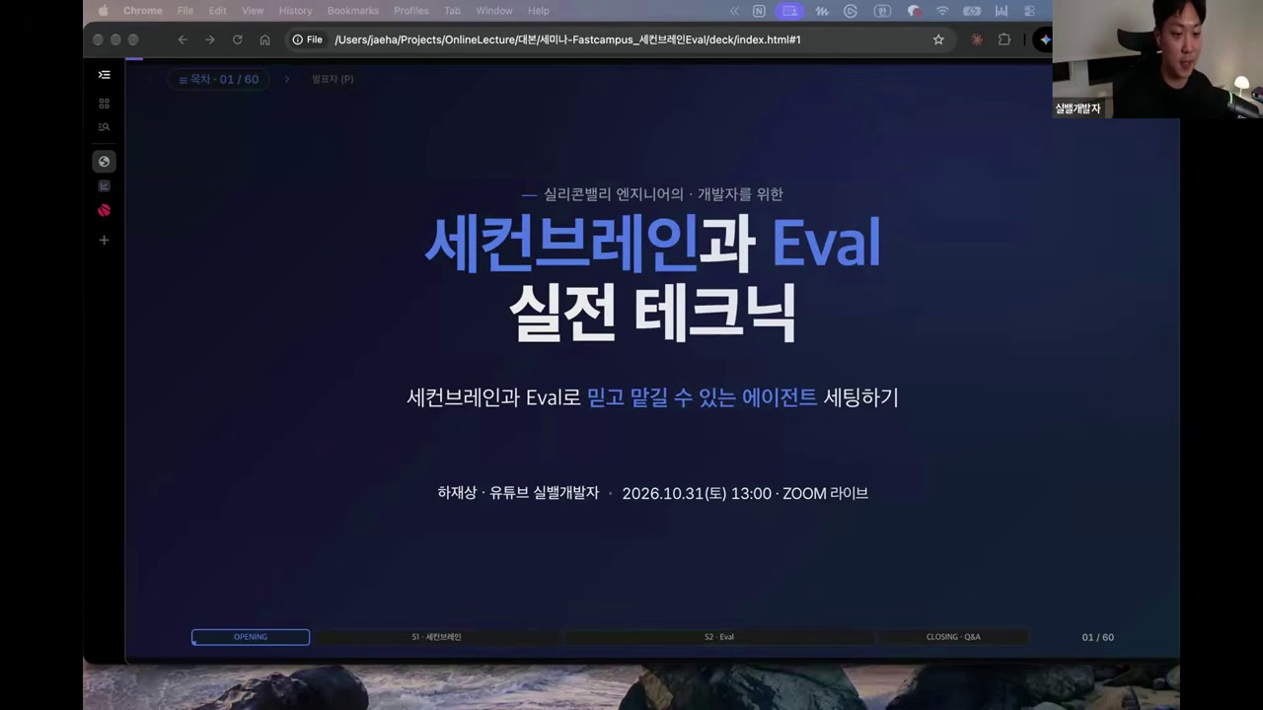
● INSTRUCTOR ORIGINAL SLIDE #01 | TIMESTAMP [00:01:30]
🎙️ [00:01:30] 강사 발화
아시겠지만 어, 개발자를 위한 세컨 아시겠지만 어, 개발자를 위한 세컨 브레인과 어, 이발에 대한 얘기를 브레인과 어, 이발에 대한 얘기를 브레인과 어, 이발에 대한 얘기를 한번 해 보도록 하겠습니다. 네. 한번 해 보도록 하겠습니다. 네. 한번 해 보도록 하겠습니다. 네. 제가 그 전에 먼저 질문으로 한번 제가 그 전에 먼저 질문으로 한번 제가 그 전에 먼저 질문으로 한번 시작해 보려고 하거든요. 시작해 보려고 하거든요. 시작해 보려고 하거든요. 요즘 다들 어 AI 뭐 에이전트 어 요즘 다들 어 AI 뭐 에이전트 어 요즘 다들 어 AI 뭐 에이전트 어 열심이들 쓰고 계신가요? 어, 너무 열심이들 쓰고 계신가요? 어, 너무 열심이들 쓰고 계신가요? 어, 너무 또 열심히 쓰다 보니까 어, 막 돈을 또 열심히 쓰다 보니까 어, 막 돈을 또 열심히...
Notes:
[00:01:30] 아시겠지만 어, 개발자를 위한 세컨 아시겠지만 어, 개발자를 위한 세컨 브레인과 어, 이발에 대한 얘기를 브레인과 어, 이발에 대한 얘기를 브레인과 어, 이발에 대한 얘기를 한번 해 보도록 하겠습니다. 네. 한번 해 보도록 하겠습니다. 네. 한번 해 보도록 하겠습니다. 네. 제가 그 전에 먼저 질문으로 한번 제가 그 전에 먼저 질문으로 한번 제가 그 전에 먼저 질문으로 한번 시작해 보려고 하거든요. 시작해 보려고 하거든요. 시작해 보려고 하거든요. 요즘 다들 어 AI 뭐 에이전트 어 요즘 다들 어 AI 뭐 에이전트 어 요즘 다들 어 AI 뭐 에이전트 어 열심이들 쓰고 계신가요? 어, 너무 열심이들 쓰고 계신가요? 어, 너무 열심이들 쓰고 계신가요? 어, 너무 또 열심히 쓰다 보니까 어, 막 돈을 또 열심히 쓰다 보니까 어, 막 돈을 또 열심히...

Slide 2
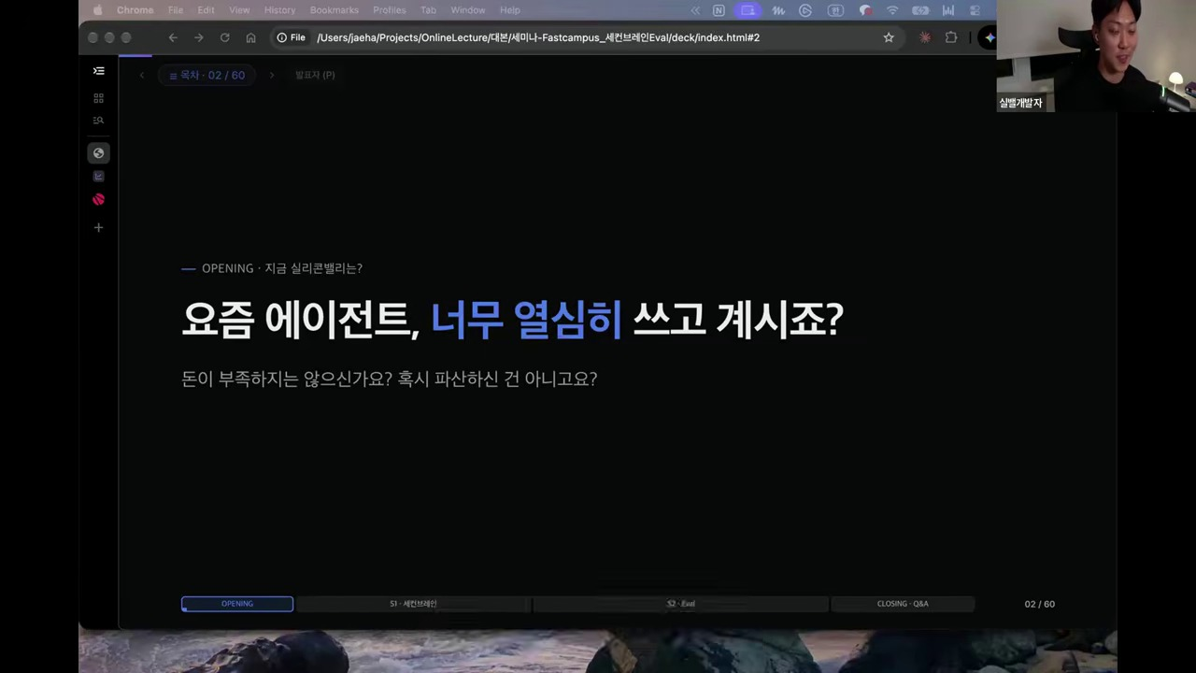
● INSTRUCTOR ORIGINAL SLIDE #02 | TIMESTAMP [00:01:40]
🎙️ [00:01:40] 강사 발화
요즘 다들 어 AI 뭐 에이전트 어 요즘 다들 어 AI 뭐 에이전트 어 열심이들 쓰고 계신가요? 어, 너무 열심이들 쓰고 계신가요? 어, 너무 열심이들 쓰고 계신가요? 어, 너무 또 열심히 쓰다 보니까 어, 막 돈을 또 열심히 쓰다 보니까 어, 막 돈을 또 열심히 쓰다 보니까 어, 막 돈을 너무 많이 쓰고 계신 않은지 막 너무 많이 쓰고 계신 않은지 막 너무 많이 쓰고 계신 않은지 막 구동료 많이 쓰고 계신 않은지 혹은 구동료 많이 쓰고 계신 않은지 혹은 구동료 많이 쓰고 계신 않은지 혹은 또 API 비용 많이 나가고 계시지는 또 API 비용 많이 나가고 계시지는 또 API 비용 많이 나가고 계시지는 않은지 어, 제 주변에는 막 파선날 않은지 어, 제 주변에는 막 파선날 않은지 어, 제 주변에는 막 파선날 것 같다라고 하는 친구도 있더라고요....
Notes:
[00:01:40] 요즘 다들 어 AI 뭐 에이전트 어 요즘 다들 어 AI 뭐 에이전트 어 열심이들 쓰고 계신가요? 어, 너무 열심이들 쓰고 계신가요? 어, 너무 열심이들 쓰고 계신가요? 어, 너무 또 열심히 쓰다 보니까 어, 막 돈을 또 열심히 쓰다 보니까 어, 막 돈을 또 열심히 쓰다 보니까 어, 막 돈을 너무 많이 쓰고 계신 않은지 막 너무 많이 쓰고 계신 않은지 막 너무 많이 쓰고 계신 않은지 막 구동료 많이 쓰고 계신 않은지 혹은 구동료 많이 쓰고 계신 않은지 혹은 구동료 많이 쓰고 계신 않은지 혹은 또 API 비용 많이 나가고 계시지는 또 API 비용 많이 나가고 계시지는 또 API 비용 많이 나가고 계시지는 않은지 어, 제 주변에는 막 파선날 않은지 어, 제 주변에는 막 파선날 않은지 어, 제 주변에는 막 파선날 것 같다라고 하는 친구도 있더라고요....

Slide 3
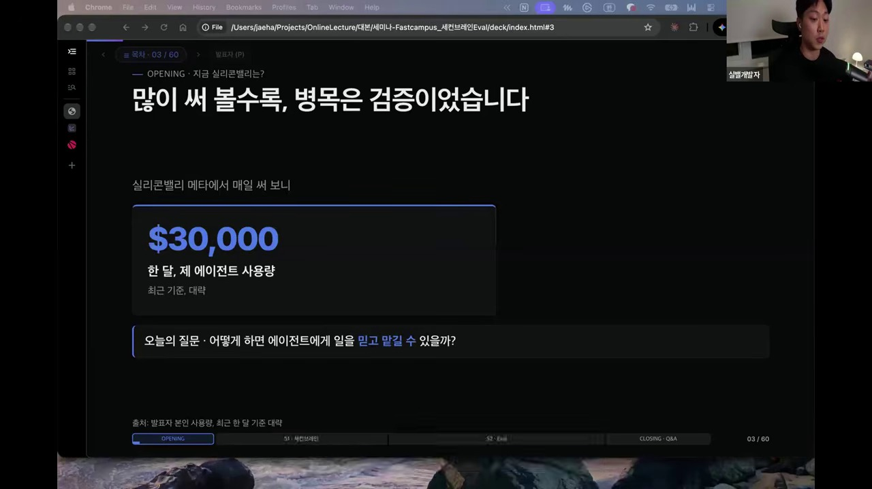
● INSTRUCTOR ORIGINAL SLIDE #03 | TIMESTAMP [00:02:20]
🎙️ [00:02:20] 강사 발화
사실 어 공짜로 어떻게 보면 쓰는 사실 어 공짜로 어떻게 보면 쓰는 거잖아요. 그래서 엄청 많이 쓰고 거잖아요. 그래서 엄청 많이 쓰고 거잖아요. 그래서 엄청 많이 쓰고 있더라고요. 네. 저는 실리콘 밸리 있더라고요. 네. 저는 실리콘 밸리 있더라고요. 네. 저는 실리콘 밸리 메타에서 지금 엔지니어 일하고 있는 메타에서 지금 엔지니어 일하고 있는 메타에서 지금 엔지니어 일하고 있는 어 엔지니어인데 제가 에이전트를 어 엔지니어인데 제가 에이전트를 어 엔지니어인데 제가 에이전트를 이렇게 실제로 써 보면서 최근에 한 이렇게 실제로 써 보면서 최근에 한 이렇게 실제로 써 보면서 최근에 한 달 정도 어 제가 얼마나 썼는지 어 달 정도 어 제가 얼마나 썼는지 어 달 정도 어 제가 얼마나 썼는지 어 이렇게 볼 수 있는 저희 회사의 이렇게 볼 수 있는 저희...
Notes:
[00:02:20] 사실 어 공짜로 어떻게 보면 쓰는 사실 어 공짜로 어떻게 보면 쓰는 거잖아요. 그래서 엄청 많이 쓰고 거잖아요. 그래서 엄청 많이 쓰고 거잖아요. 그래서 엄청 많이 쓰고 있더라고요. 네. 저는 실리콘 밸리 있더라고요. 네. 저는 실리콘 밸리 있더라고요. 네. 저는 실리콘 밸리 메타에서 지금 엔지니어 일하고 있는 메타에서 지금 엔지니어 일하고 있는 메타에서 지금 엔지니어 일하고 있는 어 엔지니어인데 제가 에이전트를 어 엔지니어인데 제가 에이전트를 어 엔지니어인데 제가 에이전트를 이렇게 실제로 써 보면서 최근에 한 이렇게 실제로 써 보면서 최근에 한 이렇게 실제로 써 보면서 최근에 한 달 정도 어 제가 얼마나 썼는지 어 달 정도 어 제가 얼마나 썼는지 어 달 정도 어 제가 얼마나 썼는지 어 이렇게 볼 수 있는 저희 회사의 이렇게 볼 수 있는 저희...

Slide 4
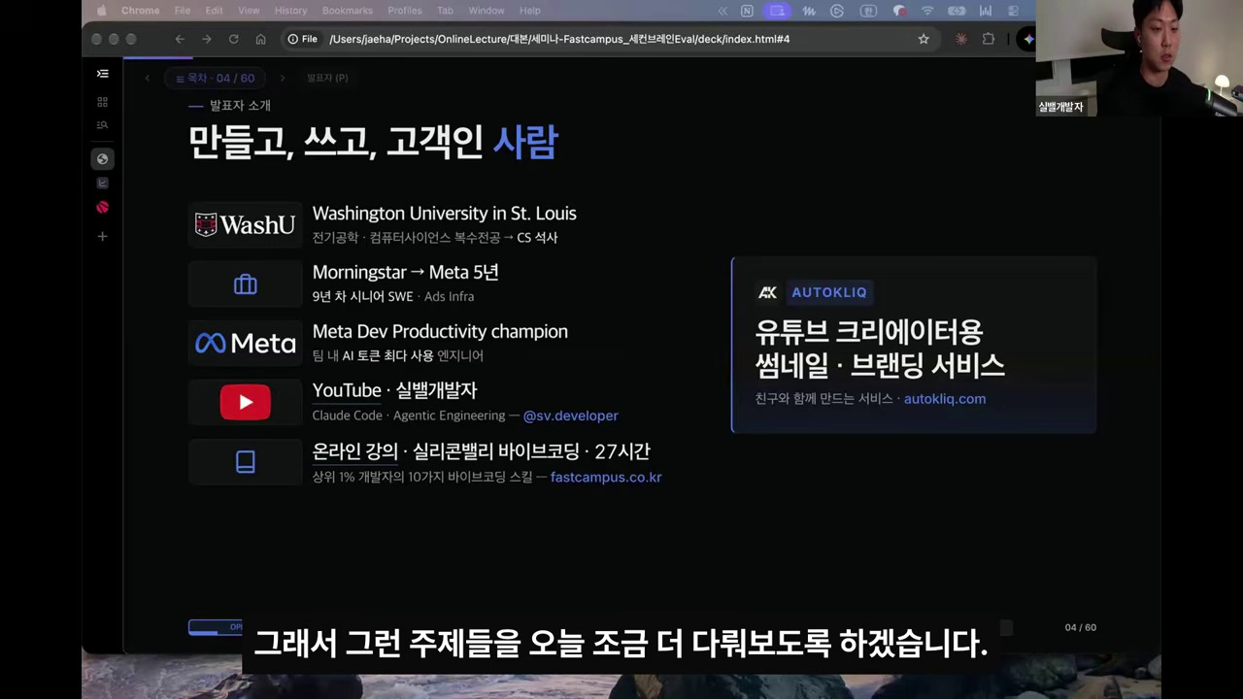
● INSTRUCTOR ORIGINAL SLIDE #04 | TIMESTAMP [00:03:40]
🎙️ [00:03:40] 강사 발화
소개를 먼저 간단하게 드리고 소개를 먼저 간단하게 드리고 시작하도록 하겠습니다. 시작하도록 하겠습니다. 시작하도록 하겠습니다. 네. 저는 어 하재상이라고 하고요. 네. 저는 어 하재상이라고 하고요. 네. 저는 어 하재상이라고 하고요. 여기 오신 분들 중에는 제 패스 여기 오신 분들 중에는 제 패스 여기 오신 분들 중에는 제 패스 캠퍼스, 클로드 코드 그리고 에이전틱 캠퍼스, 클로드 코드 그리고 에이전틱 캠퍼스, 클로드 코드 그리고 에이전틱 엔지니어링 강의를 어 이미 시청하신 엔지니어링 강의를 어 이미 시청하신 엔지니어링 강의를 어 이미 시청하신 분도 있으실 거고 아직 하지 않으신 분도 있으실 거고 아직 하지 않으신 분도 있으실 거고 아직 하지 않으신 분들도 있으실 거라고 생각합니다. 분들도 있으실 거라고 생각합니다. 분들도 있으실 거라고 생각...
Notes:
[00:03:40] 소개를 먼저 간단하게 드리고 소개를 먼저 간단하게 드리고 시작하도록 하겠습니다. 시작하도록 하겠습니다. 시작하도록 하겠습니다. 네. 저는 어 하재상이라고 하고요. 네. 저는 어 하재상이라고 하고요. 네. 저는 어 하재상이라고 하고요. 여기 오신 분들 중에는 제 패스 여기 오신 분들 중에는 제 패스 여기 오신 분들 중에는 제 패스 캠퍼스, 클로드 코드 그리고 에이전틱 캠퍼스, 클로드 코드 그리고 에이전틱 캠퍼스, 클로드 코드 그리고 에이전틱 엔지니어링 강의를 어 이미 시청하신 엔지니어링 강의를 어 이미 시청하신 엔지니어링 강의를 어 이미 시청하신 분도 있으실 거고 아직 하지 않으신 분도 있으실 거고 아직 하지 않으신 분도 있으실 거고 아직 하지 않으신 분들도 있으실 거라고 생각합니다. 분들도 있으실 거라고 생각합니다. 분들도 있으실 거라고 생각...

Slide 5
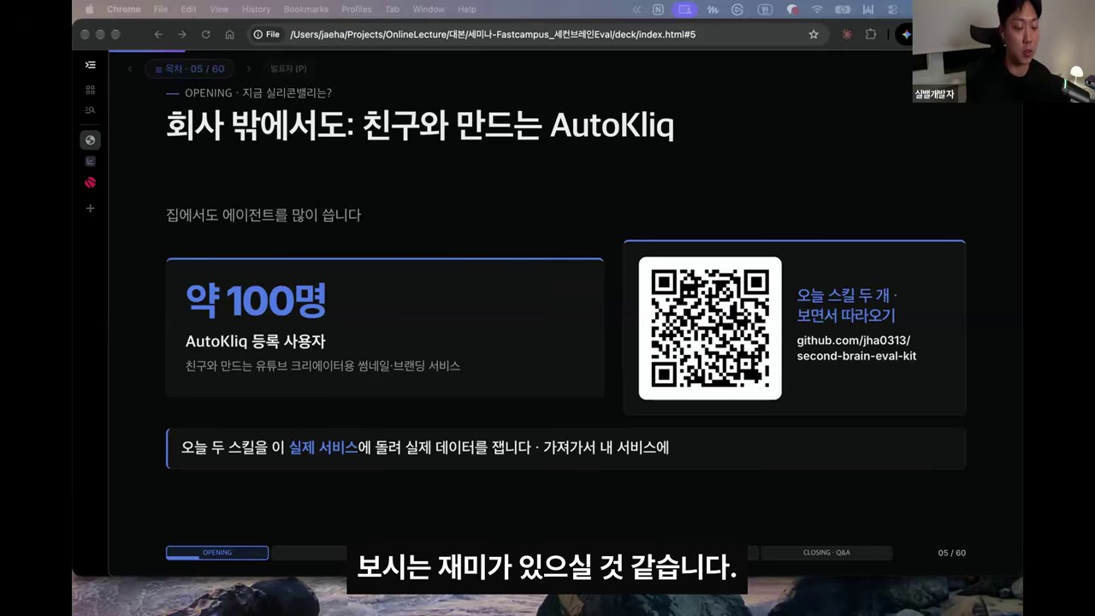
● INSTRUCTOR ORIGINAL SLIDE #05 | TIMESTAMP [00:06:40]
🎙️ [00:06:40] 강사 발화
쓰냐? 그것도 아니고 사실 집에서도 쓰냐? 그것도 아니고 사실 집에서도 사이트 프로젝트 하면서도 에이전트를 사이트 프로젝트 하면서도 에이전트를 사이트 프로젝트 하면서도 에이전트를 많이 쓰거든요. 친구랑. 지금 사실 많이 쓰거든요. 친구랑. 지금 사실 많이 쓰거든요. 친구랑. 지금 사실 제가 어 어떤 서비스를 같이 개발을 제가 어 어떤 서비스를 같이 개발을 제가 어 어떤 서비스를 같이 개발을 하고 있어요. 그래서 그 서비스에는 하고 있어요. 그래서 그 서비스에는 하고 있어요. 그래서 그 서비스에는 이제 사람이 한 100명 정도 현재 이제 사람이 한 100명 정도 현재 이제 사람이 한 100명 정도 현재 등록이 되어 있습니다. 그래서 이렇게 등록이 되어 있습니다. 그래서 이렇게 등록이 되어 있습니다. 그래서 이렇게 실제로 사용하는 사람들이 실제로...
Notes:
[00:06:40] 쓰냐? 그것도 아니고 사실 집에서도 쓰냐? 그것도 아니고 사실 집에서도 사이트 프로젝트 하면서도 에이전트를 사이트 프로젝트 하면서도 에이전트를 사이트 프로젝트 하면서도 에이전트를 많이 쓰거든요. 친구랑. 지금 사실 많이 쓰거든요. 친구랑. 지금 사실 많이 쓰거든요. 친구랑. 지금 사실 제가 어 어떤 서비스를 같이 개발을 제가 어 어떤 서비스를 같이 개발을 제가 어 어떤 서비스를 같이 개발을 하고 있어요. 그래서 그 서비스에는 하고 있어요. 그래서 그 서비스에는 하고 있어요. 그래서 그 서비스에는 이제 사람이 한 100명 정도 현재 이제 사람이 한 100명 정도 현재 이제 사람이 한 100명 정도 현재 등록이 되어 있습니다. 그래서 이렇게 등록이 되어 있습니다. 그래서 이렇게 등록이 되어 있습니다. 그래서 이렇게 실제로 사용하는 사람들이 실제로...

Slide 6
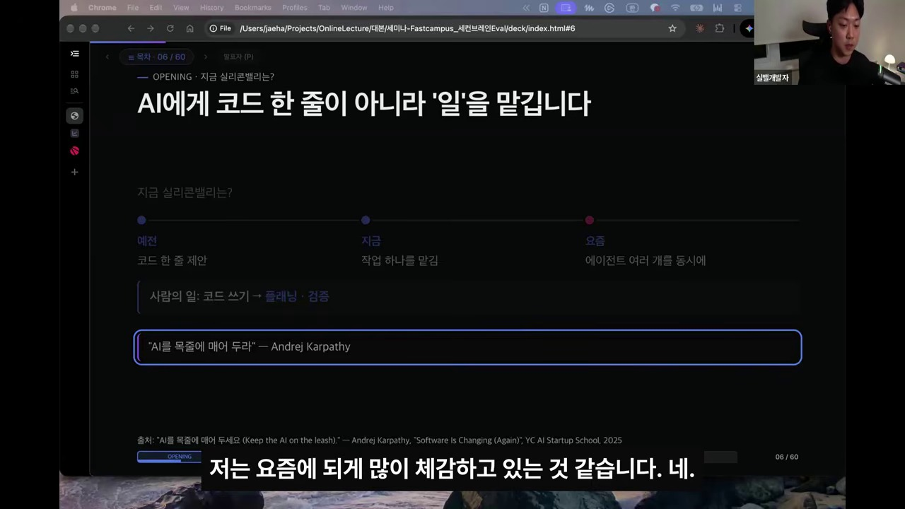
● INSTRUCTOR ORIGINAL SLIDE #06 | TIMESTAMP [00:07:30]
🎙️ [00:07:30] 강사 발화
거예요? 지금 실리콘 밸리 개발자는 거예요? 지금 실리콘 밸리 개발자는 AI를 과연 어떻게 쓰고 있을까? AI를 과연 어떻게 쓰고 있을까? AI를 과연 어떻게 쓰고 있을까? 그래서 이렇게 화면에 세 단계부터 그래서 이렇게 화면에 세 단계부터 그래서 이렇게 화면에 세 단계부터 간단히 빨리 훑고 넘어가려고 간단히 빨리 훑고 넘어가려고 간단히 빨리 훑고 넘어가려고 하는데요. 어 [목을 가다듬음] 사실 하는데요. 어 [목을 가다듬음] 사실 하는데요. 어 [목을 가다듬음] 사실 저희 몇에서도 어 작년 5월 6월 저희 몇에서도 어 작년 5월 6월 저희 몇에서도 어 작년 5월 6월 그러니까 작년 11월부터 이제 그러니까 작년 11월부터 이제 그러니까 작년 11월부터 이제 클로드가 되게 핫했잖아요. 그 훨씬 클로드가 되게 핫했잖아요. 그 훨씬 클로드가 되게...
Notes:
[00:07:30] 거예요? 지금 실리콘 밸리 개발자는 거예요? 지금 실리콘 밸리 개발자는 AI를 과연 어떻게 쓰고 있을까? AI를 과연 어떻게 쓰고 있을까? AI를 과연 어떻게 쓰고 있을까? 그래서 이렇게 화면에 세 단계부터 그래서 이렇게 화면에 세 단계부터 그래서 이렇게 화면에 세 단계부터 간단히 빨리 훑고 넘어가려고 간단히 빨리 훑고 넘어가려고 간단히 빨리 훑고 넘어가려고 하는데요. 어 [목을 가다듬음] 사실 하는데요. 어 [목을 가다듬음] 사실 하는데요. 어 [목을 가다듬음] 사실 저희 몇에서도 어 작년 5월 6월 저희 몇에서도 어 작년 5월 6월 저희 몇에서도 어 작년 5월 6월 그러니까 작년 11월부터 이제 그러니까 작년 11월부터 이제 그러니까 작년 11월부터 이제 클로드가 되게 핫했잖아요. 그 훨씬 클로드가 되게 핫했잖아요. 그 훨씬 클로드가 되게...

Slide 7
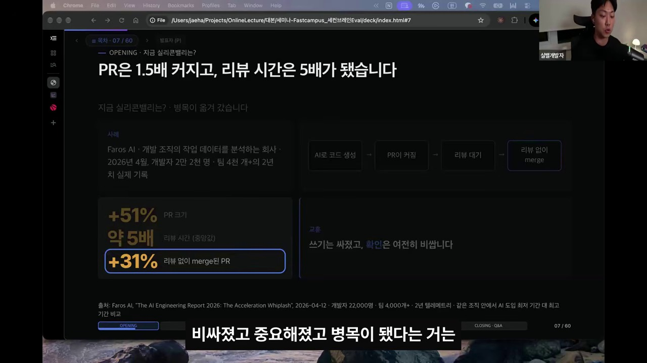
● INSTRUCTOR ORIGINAL SLIDE #07 | TIMESTAMP [00:10:50]
🎙️ [00:10:50] 강사 발화
막히는가? 이렇게 공개 데이터를 막히는가? 이렇게 공개 데이터를 보면서 얘기를 해 보려고 하거든요. 보면서 얘기를 해 보려고 하거든요. 보면서 얘기를 해 보려고 하거든요. 어이 파로스 AI라는 회사가 있는데 어이 파로스 AI라는 회사가 있는데 어이 파로스 AI라는 회사가 있는데 그 회사는 개발 조직의 작업 데이터를 그 회사는 개발 조직의 작업 데이터를 그 회사는 개발 조직의 작업 데이터를 분석을 하는 회사입니다.네 그래서 분석을 하는 회사입니다.네 그래서 분석을 하는 회사입니다.네 그래서 올해 4월에 올해 4월에 개발자 올해 4월에 올해 4월에 개발자 올해 4월에 올해 4월에 개발자 22,000명 4,000개가 넘는 22,000명 4,000개가 넘는 22,000명 4,000개가 넘는 팀의 2년치 실제 작업 기록을 팀의 2년치 실제 작업 기록을...
Notes:
[00:10:50] 막히는가? 이렇게 공개 데이터를 막히는가? 이렇게 공개 데이터를 보면서 얘기를 해 보려고 하거든요. 보면서 얘기를 해 보려고 하거든요. 보면서 얘기를 해 보려고 하거든요. 어이 파로스 AI라는 회사가 있는데 어이 파로스 AI라는 회사가 있는데 어이 파로스 AI라는 회사가 있는데 그 회사는 개발 조직의 작업 데이터를 그 회사는 개발 조직의 작업 데이터를 그 회사는 개발 조직의 작업 데이터를 분석을 하는 회사입니다.네 그래서 분석을 하는 회사입니다.네 그래서 분석을 하는 회사입니다.네 그래서 올해 4월에 올해 4월에 개발자 올해 4월에 올해 4월에 개발자 올해 4월에 올해 4월에 개발자 22,000명 4,000개가 넘는 22,000명 4,000개가 넘는 22,000명 4,000개가 넘는 팀의 2년치 실제 작업 기록을 팀의 2년치 실제 작업 기록을...

Slide 8
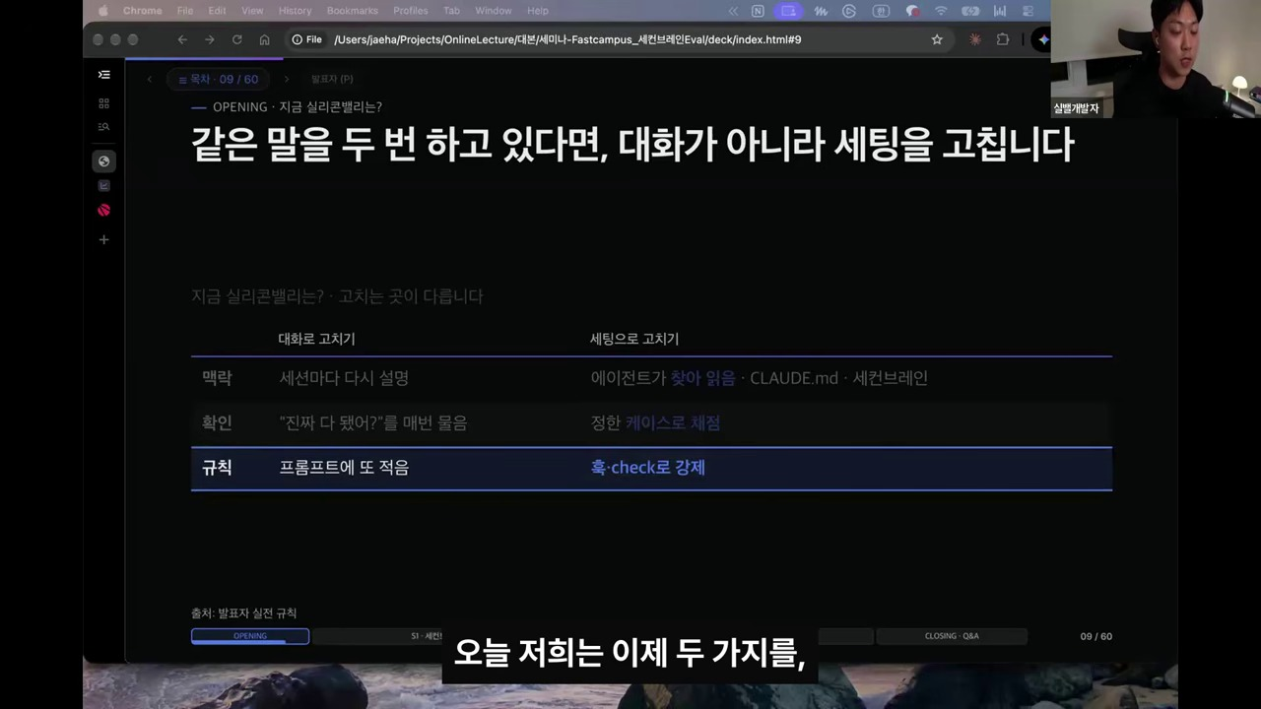
● INSTRUCTOR ORIGINAL SLIDE #08 | TIMESTAMP [00:12:20]
🎙️ [00:12:20] 강사 발화
되는 사실인 거 같습니다. 되는 사실인 거 같습니다. 어 그래서이 슬라이드는 그냥 어 그래서이 슬라이드는 그냥 어 그래서이 슬라이드는 그냥 넘어가도록 하겠습니다. 어 그래서 넘어가도록 하겠습니다. 어 그래서 넘어가도록 하겠습니다. 어 그래서 이제 제가 고민을 많이 했던게 어 이제 제가 고민을 많이 했던게 어 이제 제가 고민을 많이 했던게 어 그러면이 AI 시대 잘하는 개발자는 그러면이 AI 시대 잘하는 개발자는 그러면이 AI 시대 잘하는 개발자는 뭔가 다른가? 저는 항상 이게 뭔가 다른가? 저는 항상 이게 뭔가 다른가? 저는 항상 이게 궁금하거든요. 저희 제 메타에서도 궁금하거든요. 저희 제 메타에서도 궁금하거든요. 저희 제 메타에서도 항상 저보다 잘하는 개발자가 있는 거 항상 저보다 잘하는 개발자가 있는 거 항상 저보다 잘하는 개발자가 있는...
Notes:
[00:12:20] 되는 사실인 거 같습니다. 되는 사실인 거 같습니다. 어 그래서이 슬라이드는 그냥 어 그래서이 슬라이드는 그냥 어 그래서이 슬라이드는 그냥 넘어가도록 하겠습니다. 어 그래서 넘어가도록 하겠습니다. 어 그래서 넘어가도록 하겠습니다. 어 그래서 이제 제가 고민을 많이 했던게 어 이제 제가 고민을 많이 했던게 어 이제 제가 고민을 많이 했던게 어 그러면이 AI 시대 잘하는 개발자는 그러면이 AI 시대 잘하는 개발자는 그러면이 AI 시대 잘하는 개발자는 뭔가 다른가? 저는 항상 이게 뭔가 다른가? 저는 항상 이게 뭔가 다른가? 저는 항상 이게 궁금하거든요. 저희 제 메타에서도 궁금하거든요. 저희 제 메타에서도 궁금하거든요. 저희 제 메타에서도 항상 저보다 잘하는 개발자가 있는 거 항상 저보다 잘하는 개발자가 있는 거 항상 저보다 잘하는 개발자가 있는...

Slide 9
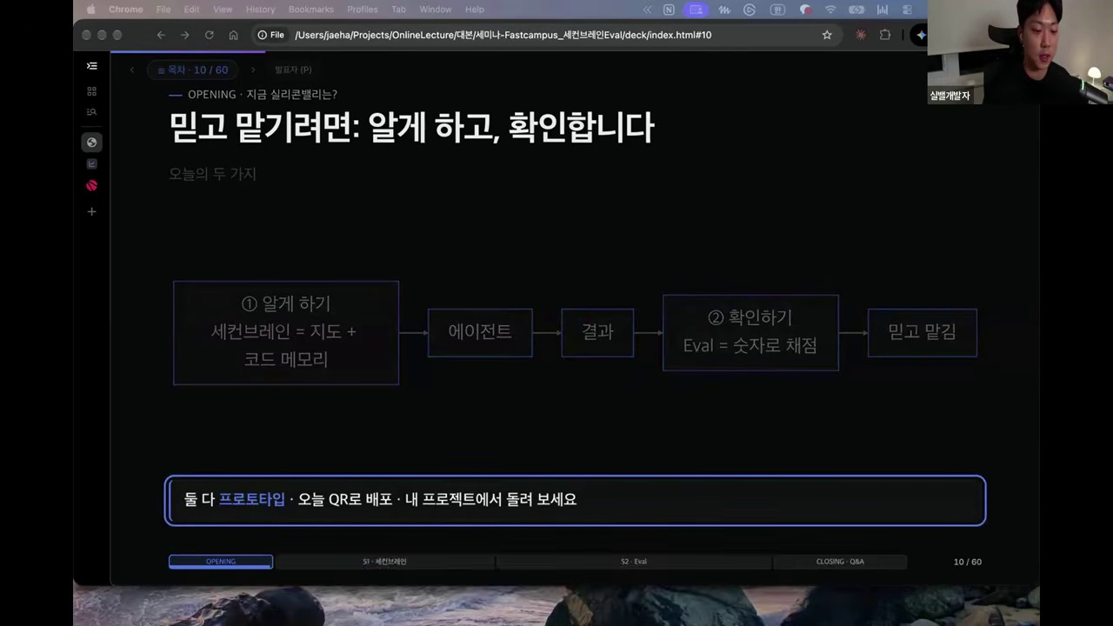
● INSTRUCTOR ORIGINAL SLIDE #09 | TIMESTAMP [00:14:10]
🎙️ [00:14:10] 강사 발화
조금 더 심도 있게 다룰 거예요. 어 조금 더 심도 있게 다룰 거예요. 어 본론으로 넘어가도록 하겠습니다.네 본론으로 넘어가도록 하겠습니다.네 본론으로 넘어가도록 하겠습니다.네 새로운 개발자한테 저희가 일을 새로운 개발자한테 저희가 일을 새로운 개발자한테 저희가 일을 맡긴다고 한번 생각을 해 보면 아무리 맡긴다고 한번 생각을 해 보면 아무리 맡긴다고 한번 생각을 해 보면 아무리 실력 좋은 개발자가 있어도 저희가 꼭 실력 좋은 개발자가 있어도 저희가 꼭 실력 좋은 개발자가 있어도 저희가 꼭 두 가지는 한다고 저는 생각하거든요. 두 가지는 한다고 저는 생각하거든요. 두 가지는 한다고 저는 생각하거든요. 일단 첫 번째로는 온보딩이죠. 일단 첫 번째로는 온보딩이죠. 일단 첫 번째로는 온보딩이죠. 온보딩은 저희 팀, 저희 프로젝트에 온보딩은 저희 팀,...
Notes:
[00:14:10] 조금 더 심도 있게 다룰 거예요. 어 조금 더 심도 있게 다룰 거예요. 어 본론으로 넘어가도록 하겠습니다.네 본론으로 넘어가도록 하겠습니다.네 본론으로 넘어가도록 하겠습니다.네 새로운 개발자한테 저희가 일을 새로운 개발자한테 저희가 일을 새로운 개발자한테 저희가 일을 맡긴다고 한번 생각을 해 보면 아무리 맡긴다고 한번 생각을 해 보면 아무리 맡긴다고 한번 생각을 해 보면 아무리 실력 좋은 개발자가 있어도 저희가 꼭 실력 좋은 개발자가 있어도 저희가 꼭 실력 좋은 개발자가 있어도 저희가 꼭 두 가지는 한다고 저는 생각하거든요. 두 가지는 한다고 저는 생각하거든요. 두 가지는 한다고 저는 생각하거든요. 일단 첫 번째로는 온보딩이죠. 일단 첫 번째로는 온보딩이죠. 일단 첫 번째로는 온보딩이죠. 온보딩은 저희 팀, 저희 프로젝트에 온보딩은 저희 팀,...

Slide 10
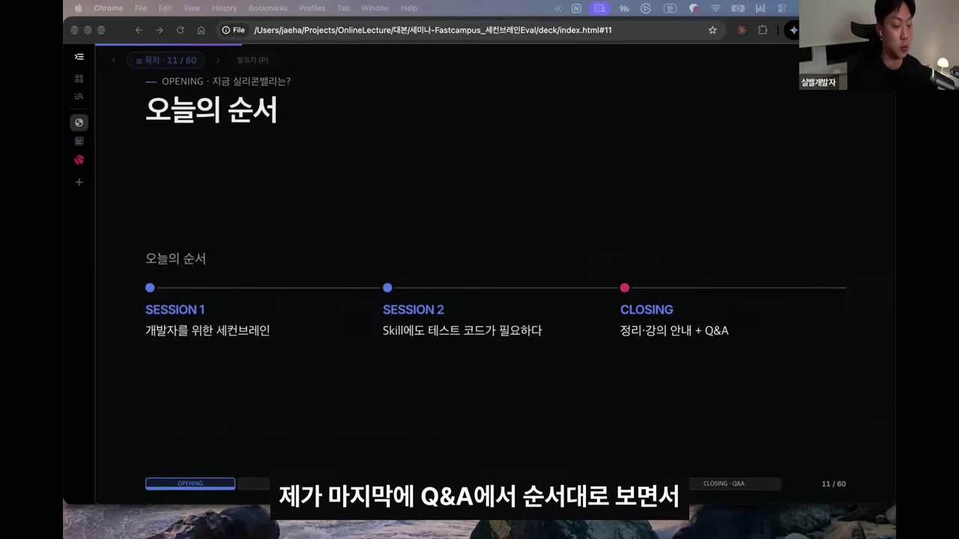
● INSTRUCTOR ORIGINAL SLIDE #10 | TIMESTAMP [00:17:30]
🎙️ [00:17:30] 강사 발화
한번 다뤄볼 예정입니다.네 한번 다뤄볼 예정입니다.네 오늘 이렇게 오프닝이 끝났고 세션 오늘 이렇게 오프닝이 끝났고 세션 오늘 이렇게 오프닝이 끝났고 세션 그리고 세션 아 1 세션 2 그렇게 그리고 세션 아 1 세션 2 그렇게 그리고 세션 아 1 세션 2 그렇게 한번 시작해 보도록 하겠습니다. 어 한번 시작해 보도록 하겠습니다. 어 한번 시작해 보도록 하겠습니다. 어 질문은 지금 즈 채팅에 남겨 주시면 질문은 지금 즈 채팅에 남겨 주시면 질문은 지금 즈 채팅에 남겨 주시면 제가 마지막에 Q&amp;A에서 어 순서대로 제가 마지막에 Q&amp;A에서 어 순서대로 제가 마지막에 Q&amp;A에서 어 순서대로 보면서 답변해 드리도록 하겠습니다. 보면서 답변해 드리도록 하겠습니다. 보면서 답변해 드리도록 하겠습니다. 자, 그럼 이제 첫 번째 섹션 어...
Notes:
[00:17:30] 한번 다뤄볼 예정입니다.네 한번 다뤄볼 예정입니다.네 오늘 이렇게 오프닝이 끝났고 세션 오늘 이렇게 오프닝이 끝났고 세션 오늘 이렇게 오프닝이 끝났고 세션 그리고 세션 아 1 세션 2 그렇게 그리고 세션 아 1 세션 2 그렇게 그리고 세션 아 1 세션 2 그렇게 한번 시작해 보도록 하겠습니다. 어 한번 시작해 보도록 하겠습니다. 어 한번 시작해 보도록 하겠습니다. 어 질문은 지금 즈 채팅에 남겨 주시면 질문은 지금 즈 채팅에 남겨 주시면 질문은 지금 즈 채팅에 남겨 주시면 제가 마지막에 Q&amp;A에서 어 순서대로 제가 마지막에 Q&amp;A에서 어 순서대로 제가 마지막에 Q&amp;A에서 어 순서대로 보면서 답변해 드리도록 하겠습니다. 보면서 답변해 드리도록 하겠습니다. 보면서 답변해 드리도록 하겠습니다. 자, 그럼 이제 첫 번째 섹션 어...

Slide 11
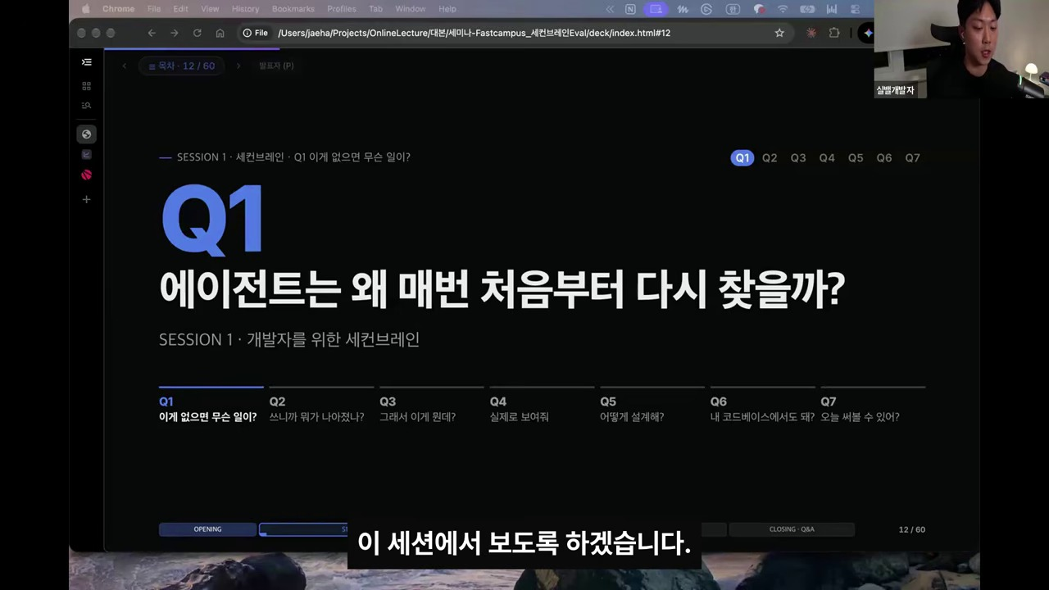
● INSTRUCTOR ORIGINAL SLIDE #11 | TIMESTAMP [00:17:50]
🎙️ [00:17:50] 강사 발화
개발자를 위한 세컨 브레인입니다. 개발자를 위한 세컨 브레인입니다. 저희가 [콧방귀] 크로드 코드한테 저희가 [콧방귀] 크로드 코드한테 저희가 [콧방귀] 크로드 코드한테 뭔가 일을 맡길 때마다 프로젝트 뭔가 일을 맡길 때마다 프로젝트 뭔가 일을 맡길 때마다 프로젝트 맥락을 설명하고 있었다면 그 반복이이 맥락을 설명하고 있었다면 그 반복이이 맥락을 설명하고 있었다면 그 반복이이 세컨 브레인에 필요하다라고 생각하시면 세컨 브레인에 필요하다라고 생각하시면 세컨 브레인에 필요하다라고 생각하시면 됩니다.이 세컨 브레인으로 해결할 수 됩니다.이 세컨 브레인으로 해결할 수 됩니다.이 세컨 브레인으로 해결할 수 있다라고 생각하시면 돼요. 에이전트는 있다라고 생각하시면 돼요. 에이전트는 있다라고 생각하시면 돼요. 에이전트는 어제 찾은 거를 사실 오늘 기억하지...
Notes:
[00:17:50] 개발자를 위한 세컨 브레인입니다. 개발자를 위한 세컨 브레인입니다. 저희가 [콧방귀] 크로드 코드한테 저희가 [콧방귀] 크로드 코드한테 저희가 [콧방귀] 크로드 코드한테 뭔가 일을 맡길 때마다 프로젝트 뭔가 일을 맡길 때마다 프로젝트 뭔가 일을 맡길 때마다 프로젝트 맥락을 설명하고 있었다면 그 반복이이 맥락을 설명하고 있었다면 그 반복이이 맥락을 설명하고 있었다면 그 반복이이 세컨 브레인에 필요하다라고 생각하시면 세컨 브레인에 필요하다라고 생각하시면 세컨 브레인에 필요하다라고 생각하시면 됩니다.이 세컨 브레인으로 해결할 수 됩니다.이 세컨 브레인으로 해결할 수 됩니다.이 세컨 브레인으로 해결할 수 있다라고 생각하시면 돼요. 에이전트는 있다라고 생각하시면 돼요. 에이전트는 있다라고 생각하시면 돼요. 에이전트는 어제 찾은 거를 사실 오늘 기억하지...

Slide 12
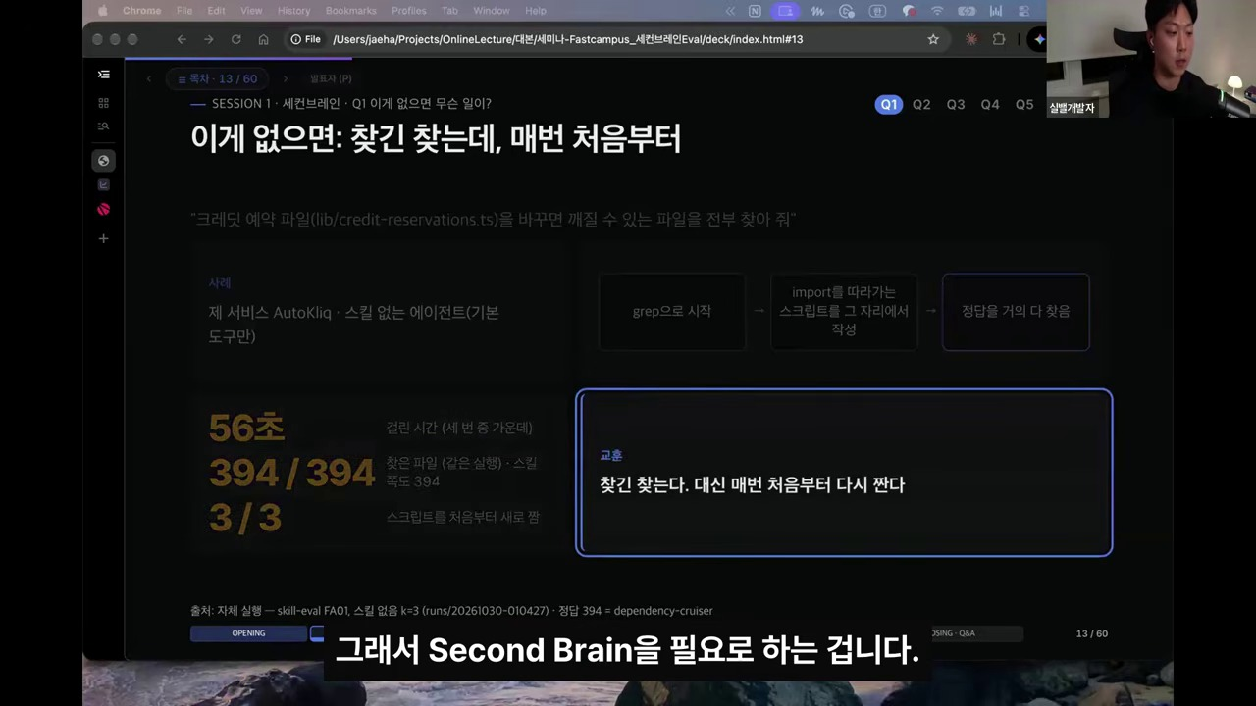
● INSTRUCTOR ORIGINAL SLIDE #12 | TIMESTAMP [00:18:50]
🎙️ [00:18:50] 강사 발화
보겠습니다. 어, 일단 어, 제가 그 보겠습니다. 어, 일단 어, 제가 그 배포해서 지금 개발하고 있는 서비스 배포해서 지금 개발하고 있는 서비스 배포해서 지금 개발하고 있는 서비스 오토클릭에서 어, 스킬이 없는 오토클릭에서 어, 스킬이 없는 오토클릭에서 어, 스킬이 없는 클라우드 코드한테이 이런 일을 클라우드 코드한테이 이런 일을 클라우드 코드한테이 이런 일을 시켰습니다. 어, 있던 이런 파일을 시켰습니다. 어, 있던 이런 파일을 시켰습니다. 어, 있던 이런 파일을 바꾸면 깨질 수 있는 파일을 한번 바꾸면 깨질 수 있는 파일을 한번 바꾸면 깨질 수 있는 파일을 한번 전부 찾아서 보여 줘라고 했어요. 뭐 전부 찾아서 보여 줘라고 했어요. 뭐 전부 찾아서 보여 줘라고 했어요. 뭐 에이전트는 이제 당연히 어, 그랩으로 에이전트는 이제 당연히 어,...
Notes:
[00:18:50] 보겠습니다. 어, 일단 어, 제가 그 보겠습니다. 어, 일단 어, 제가 그 배포해서 지금 개발하고 있는 서비스 배포해서 지금 개발하고 있는 서비스 배포해서 지금 개발하고 있는 서비스 오토클릭에서 어, 스킬이 없는 오토클릭에서 어, 스킬이 없는 오토클릭에서 어, 스킬이 없는 클라우드 코드한테이 이런 일을 클라우드 코드한테이 이런 일을 클라우드 코드한테이 이런 일을 시켰습니다. 어, 있던 이런 파일을 시켰습니다. 어, 있던 이런 파일을 시켰습니다. 어, 있던 이런 파일을 바꾸면 깨질 수 있는 파일을 한번 바꾸면 깨질 수 있는 파일을 한번 바꾸면 깨질 수 있는 파일을 한번 전부 찾아서 보여 줘라고 했어요. 뭐 전부 찾아서 보여 줘라고 했어요. 뭐 전부 찾아서 보여 줘라고 했어요. 뭐 에이전트는 이제 당연히 어, 그랩으로 에이전트는 이제 당연히 어,...

Slide 13
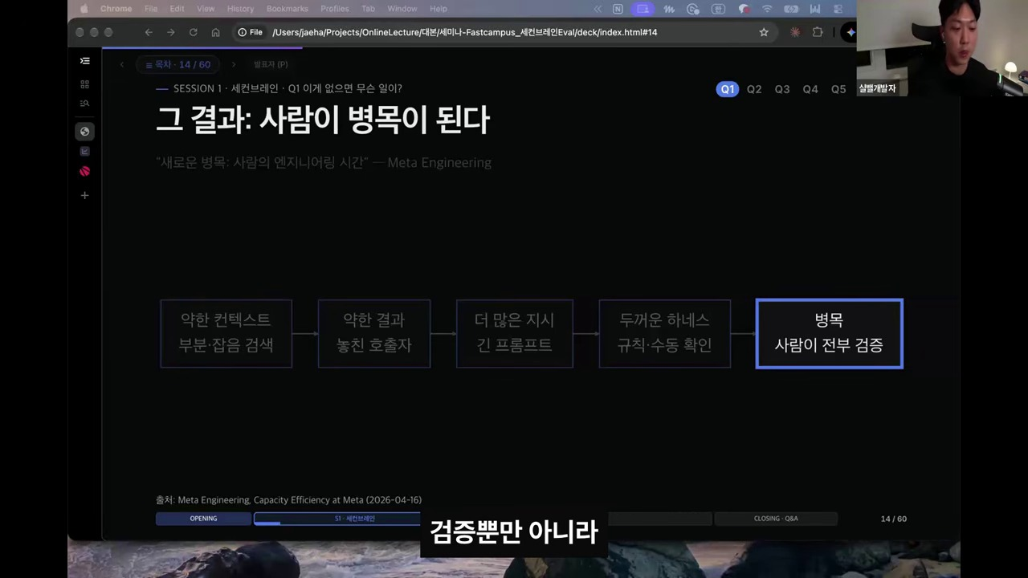
● INSTRUCTOR ORIGINAL SLIDE #13 | TIMESTAMP [00:20:20]
🎙️ [00:20:20] 강사 발화
어떻게 되는지 한번 보려고 하는데 어떻게 되는지 한번 보려고 하는데 일단 컨텍스트가 약하게 되죠. 일단 일단 컨텍스트가 약하게 되죠. 일단 일단 컨텍스트가 약하게 되죠. 일단 설치를 했는데 어 뭐 1천000개를 설치를 했는데 어 뭐 1천000개를 설치를 했는데 어 뭐 1천000개를 찾아야 되는데 뭐 한 800개밖에 못 찾아야 되는데 뭐 한 800개밖에 못 찾아야 되는데 뭐 한 800개밖에 못 찾았다라고 하면 일단 거기서부터 찾았다라고 하면 일단 거기서부터 찾았다라고 하면 일단 거기서부터 에이전트가 저희한테 줄 수 있는 에이전트가 저희한테 줄 수 있는 에이전트가 저희한테 줄 수 있는 답변에 질 품질이 내려간 겁니다. 답변에 질 품질이 내려간 겁니다. 답변에 질 품질이 내려간 겁니다. 어떻게 보면이 에이전트한테 주는 어떻게 보면이 에이전트한테 주...
Notes:
[00:20:20] 어떻게 되는지 한번 보려고 하는데 어떻게 되는지 한번 보려고 하는데 일단 컨텍스트가 약하게 되죠. 일단 일단 컨텍스트가 약하게 되죠. 일단 일단 컨텍스트가 약하게 되죠. 일단 설치를 했는데 어 뭐 1천000개를 설치를 했는데 어 뭐 1천000개를 설치를 했는데 어 뭐 1천000개를 찾아야 되는데 뭐 한 800개밖에 못 찾아야 되는데 뭐 한 800개밖에 못 찾아야 되는데 뭐 한 800개밖에 못 찾았다라고 하면 일단 거기서부터 찾았다라고 하면 일단 거기서부터 찾았다라고 하면 일단 거기서부터 에이전트가 저희한테 줄 수 있는 에이전트가 저희한테 줄 수 있는 에이전트가 저희한테 줄 수 있는 답변에 질 품질이 내려간 겁니다. 답변에 질 품질이 내려간 겁니다. 답변에 질 품질이 내려간 겁니다. 어떻게 보면이 에이전트한테 주는 어떻게 보면이 에이전트한테 주...

Slide 14
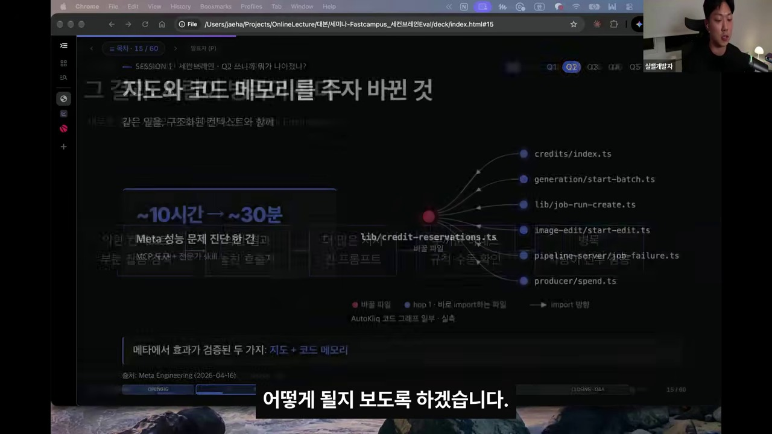
● INSTRUCTOR ORIGINAL SLIDE #14 | TIMESTAMP [00:21:50]
🎙️ [00:21:50] 강사 발화
그러면 병목이 병목이 되게 안 하려면 그러면 병목이 병목이 되게 안 하려면 세컨 브레인이 필요하다. 즉 제대로 세컨 브레인이 필요하다. 즉 제대로 세컨 브레인이 필요하다. 즉 제대로 된 컨텍스트를 주면 어떻게 될지 된 컨텍스트를 주면 어떻게 될지 된 컨텍스트를 주면 어떻게 될지 보도록 하겠습니다. 이게 바로 어 보도록 하겠습니다. 이게 바로 어 보도록 하겠습니다. 이게 바로 어 이제 코드베이스의 그래프라고 하는데 이제 코드베이스의 그래프라고 하는데 이제 코드베이스의 그래프라고 하는데 코드베이스의 이제 지도죠. 코드베이스의 이제 지도죠. 코드베이스의 이제 지도죠. 코드베이스에 어 지도를 한번 줘본 코드베이스에 어 지도를 한번 줘본 코드베이스에 어 지도를 한번 줘본 사례를 가져왔는데이 메타 엔지니어링 사례를 가져왔는데이 메타 엔지니어링 사례를 가...
Notes:
[00:21:50] 그러면 병목이 병목이 되게 안 하려면 그러면 병목이 병목이 되게 안 하려면 세컨 브레인이 필요하다. 즉 제대로 세컨 브레인이 필요하다. 즉 제대로 세컨 브레인이 필요하다. 즉 제대로 된 컨텍스트를 주면 어떻게 될지 된 컨텍스트를 주면 어떻게 될지 된 컨텍스트를 주면 어떻게 될지 보도록 하겠습니다. 이게 바로 어 보도록 하겠습니다. 이게 바로 어 보도록 하겠습니다. 이게 바로 어 이제 코드베이스의 그래프라고 하는데 이제 코드베이스의 그래프라고 하는데 이제 코드베이스의 그래프라고 하는데 코드베이스의 이제 지도죠. 코드베이스의 이제 지도죠. 코드베이스의 이제 지도죠. 코드베이스에 어 지도를 한번 줘본 코드베이스에 어 지도를 한번 줘본 코드베이스에 어 지도를 한번 줘본 사례를 가져왔는데이 메타 엔지니어링 사례를 가져왔는데이 메타 엔지니어링 사례를 가...

Slide 15
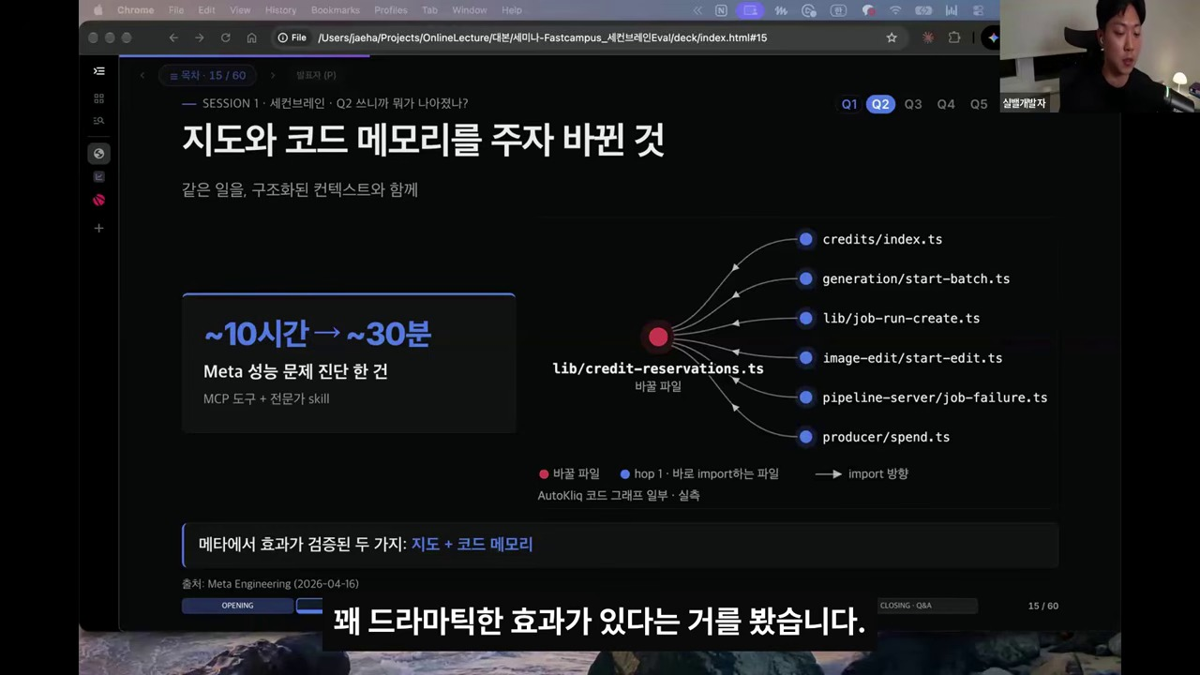
● INSTRUCTOR ORIGINAL SLIDE #15 | TIMESTAMP [00:22:00]
🎙️ [00:22:00] 강사 발화
이제 코드베이스의 그래프라고 하는데 이제 코드베이스의 그래프라고 하는데 코드베이스의 이제 지도죠. 코드베이스의 이제 지도죠. 코드베이스의 이제 지도죠. 코드베이스에 어 지도를 한번 줘본 코드베이스에 어 지도를 한번 줘본 코드베이스에 어 지도를 한번 줘본 사례를 가져왔는데이 메타 엔지니어링 사례를 가져왔는데이 메타 엔지니어링 사례를 가져왔는데이 메타 엔지니어링 블로그에 있는 어 얘기입니다.이 성능 블로그에 있는 어 얘기입니다.이 성능 블로그에 있는 어 얘기입니다.이 성능 문제를 진단하는 예시를 가져왔어요.이 문제를 진단하는 예시를 가져왔어요.이 문제를 진단하는 예시를 가져왔어요.이 엔지니어들이 이제 프로파일링을 되게 엔지니어들이 이제 프로파일링을 되게 엔지니어들이 이제 프로파일링을 되게 많이 하잖아요. 예를 들어 뭔가 어 많이 하잖아요. 예를 ...
Notes:
[00:22:00] 이제 코드베이스의 그래프라고 하는데 이제 코드베이스의 그래프라고 하는데 코드베이스의 이제 지도죠. 코드베이스의 이제 지도죠. 코드베이스의 이제 지도죠. 코드베이스에 어 지도를 한번 줘본 코드베이스에 어 지도를 한번 줘본 코드베이스에 어 지도를 한번 줘본 사례를 가져왔는데이 메타 엔지니어링 사례를 가져왔는데이 메타 엔지니어링 사례를 가져왔는데이 메타 엔지니어링 블로그에 있는 어 얘기입니다.이 성능 블로그에 있는 어 얘기입니다.이 성능 블로그에 있는 어 얘기입니다.이 성능 문제를 진단하는 예시를 가져왔어요.이 문제를 진단하는 예시를 가져왔어요.이 문제를 진단하는 예시를 가져왔어요.이 엔지니어들이 이제 프로파일링을 되게 엔지니어들이 이제 프로파일링을 되게 엔지니어들이 이제 프로파일링을 되게 많이 하잖아요. 예를 들어 뭔가 어 많이 하잖아요. 예를 ...

Slide 16
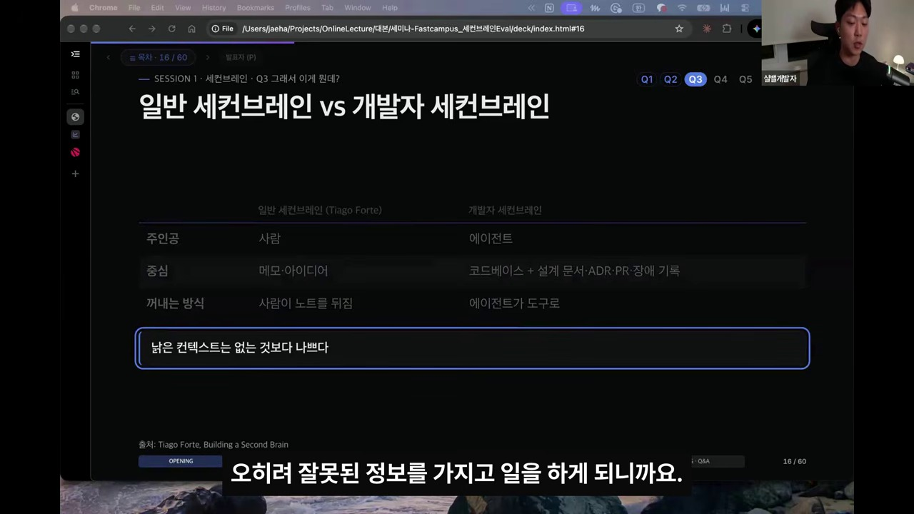
● INSTRUCTOR ORIGINAL SLIDE #16 | TIMESTAMP [00:23:30]
🎙️ [00:23:30] 강사 발화
조금 생소하신 분들도 있을 것 같아서 조금 생소하신 분들도 있을 것 같아서 어, 간단하게 짚고 넘어가자. 넘어가 어, 간단하게 짚고 넘어가자. 넘어가 어, 간단하게 짚고 넘어가자. 넘어가 보면 어,이 에이전트 이전 시대에도 보면 어,이 에이전트 이전 시대에도 보면 어,이 에이전트 이전 시대에도 사실 있었던 말이에요. 원조는이 사실 있었던 말이에요. 원조는이 사실 있었던 말이에요. 원조는이 티아고 폴테라는 분이 개인 지식 관리 티아고 폴테라는 분이 개인 지식 관리 티아고 폴테라는 분이 개인 지식 관리 시스템이 사람을 위한 개인 지식 관리 시스템이 사람을 위한 개인 지식 관리 시스템이 사람을 위한 개인 지식 관리 시스템을 세컨 브레인이라고 시스템을 세컨 브레인이라고 시스템을 세컨 브레인이라고 불렀었습니다. 네. 근데 어 에이전트 불렀었습니다. 네...
Notes:
[00:23:30] 조금 생소하신 분들도 있을 것 같아서 조금 생소하신 분들도 있을 것 같아서 어, 간단하게 짚고 넘어가자. 넘어가 어, 간단하게 짚고 넘어가자. 넘어가 어, 간단하게 짚고 넘어가자. 넘어가 보면 어,이 에이전트 이전 시대에도 보면 어,이 에이전트 이전 시대에도 보면 어,이 에이전트 이전 시대에도 사실 있었던 말이에요. 원조는이 사실 있었던 말이에요. 원조는이 사실 있었던 말이에요. 원조는이 티아고 폴테라는 분이 개인 지식 관리 티아고 폴테라는 분이 개인 지식 관리 티아고 폴테라는 분이 개인 지식 관리 시스템이 사람을 위한 개인 지식 관리 시스템이 사람을 위한 개인 지식 관리 시스템이 사람을 위한 개인 지식 관리 시스템을 세컨 브레인이라고 시스템을 세컨 브레인이라고 시스템을 세컨 브레인이라고 불렀었습니다. 네. 근데 어 에이전트 불렀었습니다. 네...

Slide 17
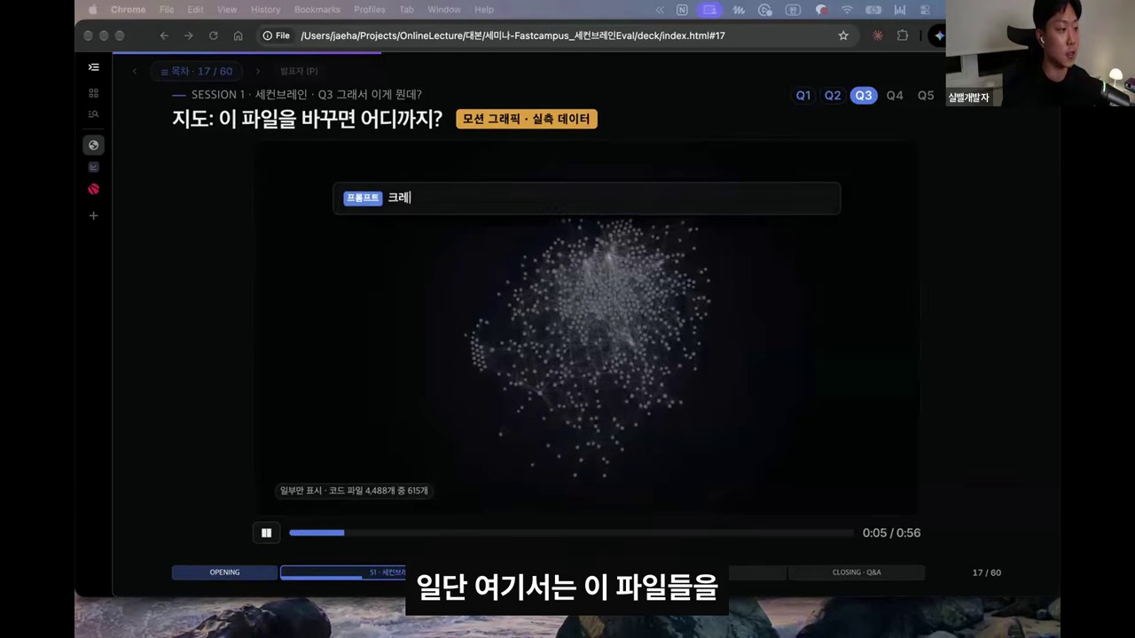
● INSTRUCTOR ORIGINAL SLIDE #17 | TIMESTAMP [00:25:00]
🎙️ [00:25:00] 강사 발화
그래서 오늘 얘기할이 개발자 세컨 그래서 오늘 얘기할이 개발자 세컨 브레인은 이렇게 두 코드 그래프와 브레인은 이렇게 두 코드 그래프와 브레인은 이렇게 두 코드 그래프와 코드 베이스 메모리 너무 얘기를 많이 코드 베이스 메모리 너무 얘기를 많이 코드 베이스 메모리 너무 얘기를 많이 했잖아요. 실제로 어떻게 어 작동을 했잖아요. 실제로 어떻게 어 작동을 했잖아요. 실제로 어떻게 어 작동을 하는지 한번 이렇게 영상으로 보고 어 하는지 한번 이렇게 영상으로 보고 어 하는지 한번 이렇게 영상으로 보고 어 같이 얘기를 해 보면 더 좋을 것 같이 얘기를 해 보면 더 좋을 것 같이 얘기를 해 보면 더 좋을 것 같아요. 어 일단 여기서는이이 같아요. 어 일단 여기서는이이 같아요. 어 일단 여기서는이이 파일들을 제가 그래프화를 시킨 거를 파일들을 제가 그래프...
Notes:
[00:25:00] 그래서 오늘 얘기할이 개발자 세컨 그래서 오늘 얘기할이 개발자 세컨 브레인은 이렇게 두 코드 그래프와 브레인은 이렇게 두 코드 그래프와 브레인은 이렇게 두 코드 그래프와 코드 베이스 메모리 너무 얘기를 많이 코드 베이스 메모리 너무 얘기를 많이 코드 베이스 메모리 너무 얘기를 많이 했잖아요. 실제로 어떻게 어 작동을 했잖아요. 실제로 어떻게 어 작동을 했잖아요. 실제로 어떻게 어 작동을 하는지 한번 이렇게 영상으로 보고 어 하는지 한번 이렇게 영상으로 보고 어 하는지 한번 이렇게 영상으로 보고 어 같이 얘기를 해 보면 더 좋을 것 같이 얘기를 해 보면 더 좋을 것 같이 얘기를 해 보면 더 좋을 것 같아요. 어 일단 여기서는이이 같아요. 어 일단 여기서는이이 같아요. 어 일단 여기서는이이 파일들을 제가 그래프화를 시킨 거를 파일들을 제가 그래프...

Slide 18
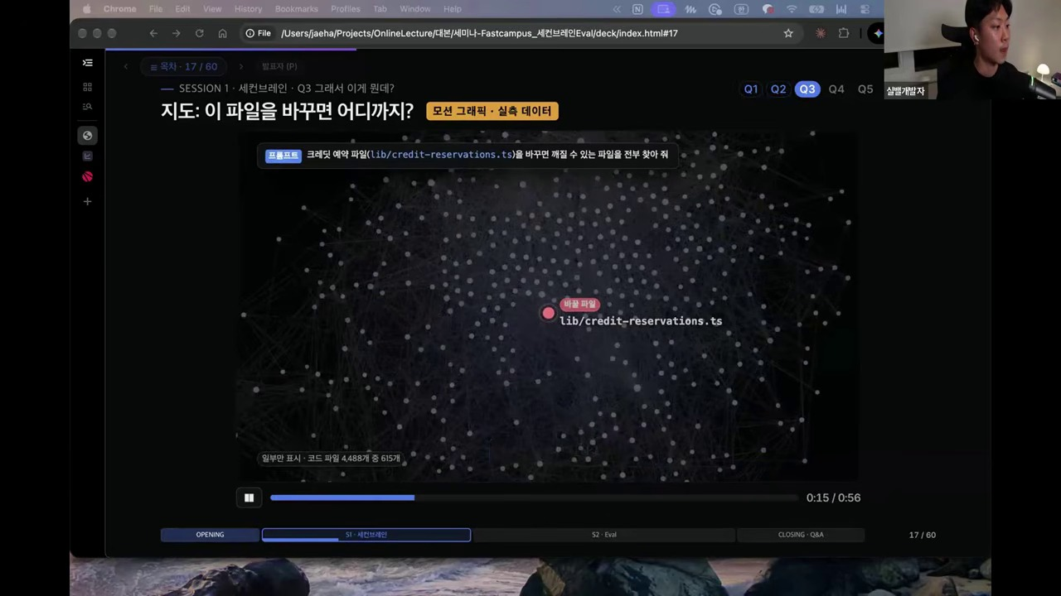
● INSTRUCTOR ORIGINAL SLIDE #18 | TIMESTAMP [00:25:20]
🎙️ [00:25:20] 강사 발화
이렇게 비주얼 한 거고이 프롬프트는이 이렇게 비주얼 한 거고이 프롬프트는이 파일을 바꾸면 깨질 수 있는 파일을 파일을 바꾸면 깨질 수 있는 파일을 파일을 바꾸면 깨질 수 있는 파일을 제가 전부 찾아오라고 한 겁니다. 제가 전부 찾아오라고 한 겁니다. 제가 전부 찾아오라고 한 겁니다. 그럼 일단 바꿀 파일이 하나 있겠죠. 그럼 일단 바꿀 파일이 하나 있겠죠. 그럼 일단 바꿀 파일이 하나 있겠죠. 이게 노드입니다. 그래프에는 노드와 이게 노드입니다. 그래프에는 노드와 이게 노드입니다. 그래프에는 노드와 엣지라게 있죠. 그럼 이제이 노드이 엣지라게 있죠. 그럼 이제이 노드이 엣지라게 있죠. 그럼 이제이 노드이 파일을 임포트하는 파일들을 거꾸로 파일을 임포트하는 파일들을 거꾸로 파일을 임포트하는 파일들을 거꾸로 찾는 거예요. 이거를 이제 허핑이라고 ...
Notes:
[00:25:20] 이렇게 비주얼 한 거고이 프롬프트는이 이렇게 비주얼 한 거고이 프롬프트는이 파일을 바꾸면 깨질 수 있는 파일을 파일을 바꾸면 깨질 수 있는 파일을 파일을 바꾸면 깨질 수 있는 파일을 제가 전부 찾아오라고 한 겁니다. 제가 전부 찾아오라고 한 겁니다. 제가 전부 찾아오라고 한 겁니다. 그럼 일단 바꿀 파일이 하나 있겠죠. 그럼 일단 바꿀 파일이 하나 있겠죠. 그럼 일단 바꿀 파일이 하나 있겠죠. 이게 노드입니다. 그래프에는 노드와 이게 노드입니다. 그래프에는 노드와 이게 노드입니다. 그래프에는 노드와 엣지라게 있죠. 그럼 이제이 노드이 엣지라게 있죠. 그럼 이제이 노드이 엣지라게 있죠. 그럼 이제이 노드이 파일을 임포트하는 파일들을 거꾸로 파일을 임포트하는 파일들을 거꾸로 파일을 임포트하는 파일들을 거꾸로 찾는 거예요. 이거를 이제 허핑이라고 ...

Slide 19
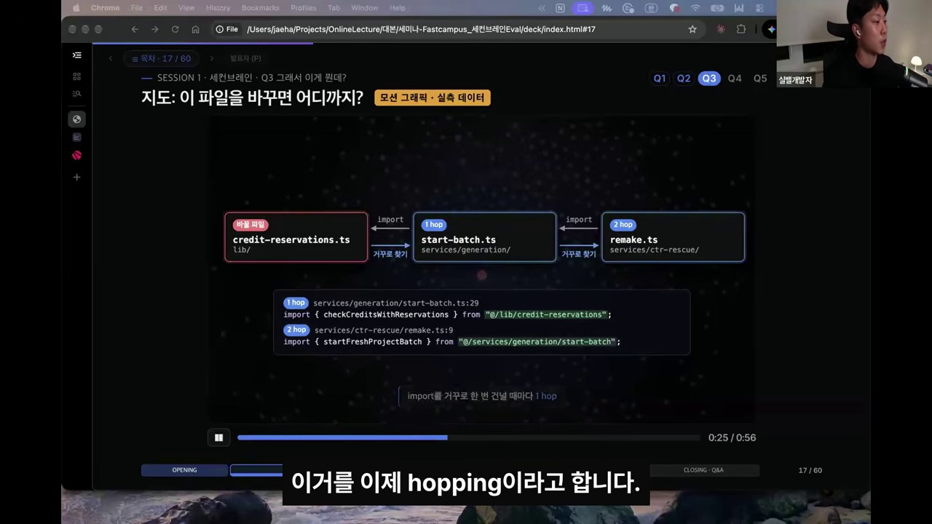
● INSTRUCTOR ORIGINAL SLIDE #19 | TIMESTAMP [00:25:30]
🎙️ [00:25:30] 강사 발화
엣지라게 있죠. 그럼 이제이 노드이 엣지라게 있죠. 그럼 이제이 노드이 파일을 임포트하는 파일들을 거꾸로 파일을 임포트하는 파일들을 거꾸로 파일을 임포트하는 파일들을 거꾸로 찾는 거예요. 이거를 이제 허핑이라고 찾는 거예요. 이거를 이제 허핑이라고 찾는 거예요. 이거를 이제 허핑이라고 합니다. 그래서 이렇게 허핑을 하기 합니다. 그래서 이렇게 허핑을 하기 합니다. 그래서 이렇게 허핑을 하기 시작해요. 원 해서 여기 60K를 시작해요. 원 해서 여기 60K를 시작해요. 원 해서 여기 60K를 찾고 투 쓰 해 가지고 점점 점점 찾고 투 쓰 해 가지고 점점 점점 찾고 투 쓰 해 가지고 점점 점점 이렇게 어 개발자분들은 아시겠지만 이렇게 어 개발자분들은 아시겠지만 이렇게 어 개발자분들은 아시겠지만 BF BFS라고 어브레AD first BF BFS라고...
Notes:
[00:25:30] 엣지라게 있죠. 그럼 이제이 노드이 엣지라게 있죠. 그럼 이제이 노드이 파일을 임포트하는 파일들을 거꾸로 파일을 임포트하는 파일들을 거꾸로 파일을 임포트하는 파일들을 거꾸로 찾는 거예요. 이거를 이제 허핑이라고 찾는 거예요. 이거를 이제 허핑이라고 찾는 거예요. 이거를 이제 허핑이라고 합니다. 그래서 이렇게 허핑을 하기 합니다. 그래서 이렇게 허핑을 하기 합니다. 그래서 이렇게 허핑을 하기 시작해요. 원 해서 여기 60K를 시작해요. 원 해서 여기 60K를 시작해요. 원 해서 여기 60K를 찾고 투 쓰 해 가지고 점점 점점 찾고 투 쓰 해 가지고 점점 점점 찾고 투 쓰 해 가지고 점점 점점 이렇게 어 개발자분들은 아시겠지만 이렇게 어 개발자분들은 아시겠지만 이렇게 어 개발자분들은 아시겠지만 BF BFS라고 어브레AD first BF BFS라고...

Slide 20
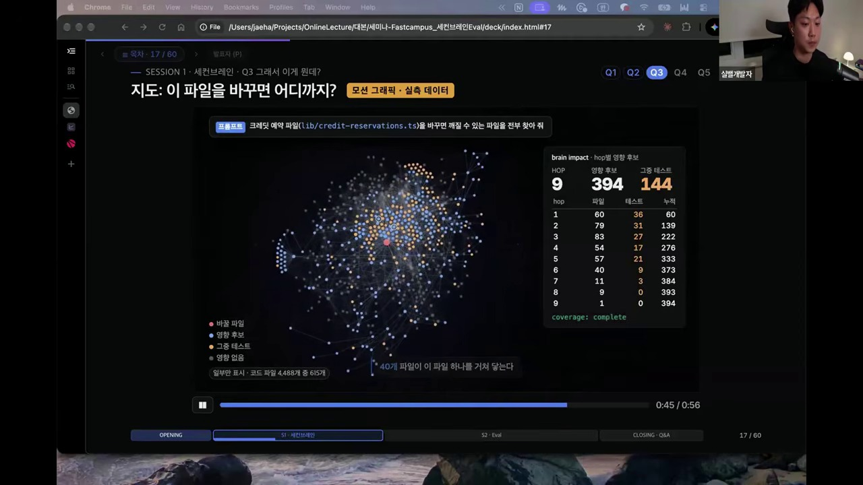
● INSTRUCTOR ORIGINAL SLIDE #20 | TIMESTAMP [00:25:40]
🎙️ [00:25:40] 강사 발화
찾고 투 쓰 해 가지고 점점 점점 찾고 투 쓰 해 가지고 점점 점점 이렇게 어 개발자분들은 아시겠지만 이렇게 어 개발자분들은 아시겠지만 이렇게 어 개발자분들은 아시겠지만 BF BFS라고 어브레AD first BF BFS라고 어브레AD first BF BFS라고 어브레AD first search치라고 하죠. 말 그대로 search치라고 하죠. 말 그대로 search치라고 하죠. 말 그대로 어 저녁 설치를 이제 시작을 한 어 저녁 설치를 이제 시작을 한 어 저녁 설치를 이제 시작을 한 겁니다. 그래서 이렇게 한 거를 보면 겁니다. 그래서 이렇게 한 거를 보면 겁니다. 그래서 이렇게 한 거를 보면 가장 먼 파일은 아홉 개의 다리를 가장 먼 파일은 아홉 개의 다리를 가장 먼 파일은 아홉 개의 다리를 건너서 있었다. 그래서 394개의 건너서 있었다. ...
Notes:
[00:25:40] 찾고 투 쓰 해 가지고 점점 점점 찾고 투 쓰 해 가지고 점점 점점 이렇게 어 개발자분들은 아시겠지만 이렇게 어 개발자분들은 아시겠지만 이렇게 어 개발자분들은 아시겠지만 BF BFS라고 어브레AD first BF BFS라고 어브레AD first BF BFS라고 어브레AD first search치라고 하죠. 말 그대로 search치라고 하죠. 말 그대로 search치라고 하죠. 말 그대로 어 저녁 설치를 이제 시작을 한 어 저녁 설치를 이제 시작을 한 어 저녁 설치를 이제 시작을 한 겁니다. 그래서 이렇게 한 거를 보면 겁니다. 그래서 이렇게 한 거를 보면 겁니다. 그래서 이렇게 한 거를 보면 가장 먼 파일은 아홉 개의 다리를 가장 먼 파일은 아홉 개의 다리를 가장 먼 파일은 아홉 개의 다리를 건너서 있었다. 그래서 394개의 건너서 있었다. ...

Slide 21
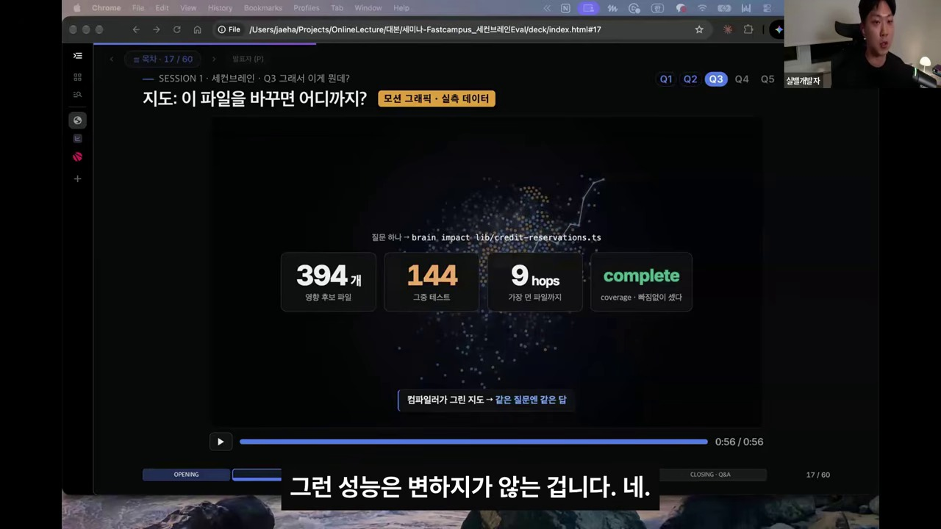
● INSTRUCTOR ORIGINAL SLIDE #21 | TIMESTAMP [00:26:00]
🎙️ [00:26:00] 강사 발화
건너서 있었다. 그래서 394개의 건너서 있었다. 그래서 394개의 모든 파일을 다 찾았고 그중에 뭐 모든 파일을 다 찾았고 그중에 뭐 모든 파일을 다 찾았고 그중에 뭐 테스트는 144개고 뭐 이렇게 테스트는 144개고 뭐 이렇게 테스트는 144개고 뭐 이렇게 컴플리트 즉 커버리지는 빠짐없이 컴플리트 즉 커버리지는 빠짐없이 컴플리트 즉 커버리지는 빠짐없이 샀다라고 이렇게 리포트가 마지막에 샀다라고 이렇게 리포트가 마지막에 샀다라고 이렇게 리포트가 마지막에 나온 거를 볼 수 있죠. 네. 어,이 나온 거를 볼 수 있죠. 네. 어,이 나온 거를 볼 수 있죠. 네. 어,이 코드 베이스 그래프에 어, 엄청난 코드 베이스 그래프에 어, 엄청난 코드 베이스 그래프에 어, 엄청난 장점 중에 하나가 바로이 장점 중에 하나가 바로이 장점 중에 하나가 바로이 서...
Notes:
[00:26:00] 건너서 있었다. 그래서 394개의 건너서 있었다. 그래서 394개의 모든 파일을 다 찾았고 그중에 뭐 모든 파일을 다 찾았고 그중에 뭐 모든 파일을 다 찾았고 그중에 뭐 테스트는 144개고 뭐 이렇게 테스트는 144개고 뭐 이렇게 테스트는 144개고 뭐 이렇게 컴플리트 즉 커버리지는 빠짐없이 컴플리트 즉 커버리지는 빠짐없이 컴플리트 즉 커버리지는 빠짐없이 샀다라고 이렇게 리포트가 마지막에 샀다라고 이렇게 리포트가 마지막에 샀다라고 이렇게 리포트가 마지막에 나온 거를 볼 수 있죠. 네. 어,이 나온 거를 볼 수 있죠. 네. 어,이 나온 거를 볼 수 있죠. 네. 어,이 코드 베이스 그래프에 어, 엄청난 코드 베이스 그래프에 어, 엄청난 코드 베이스 그래프에 어, 엄청난 장점 중에 하나가 바로이 장점 중에 하나가 바로이 장점 중에 하나가 바로이 서...

Slide 22
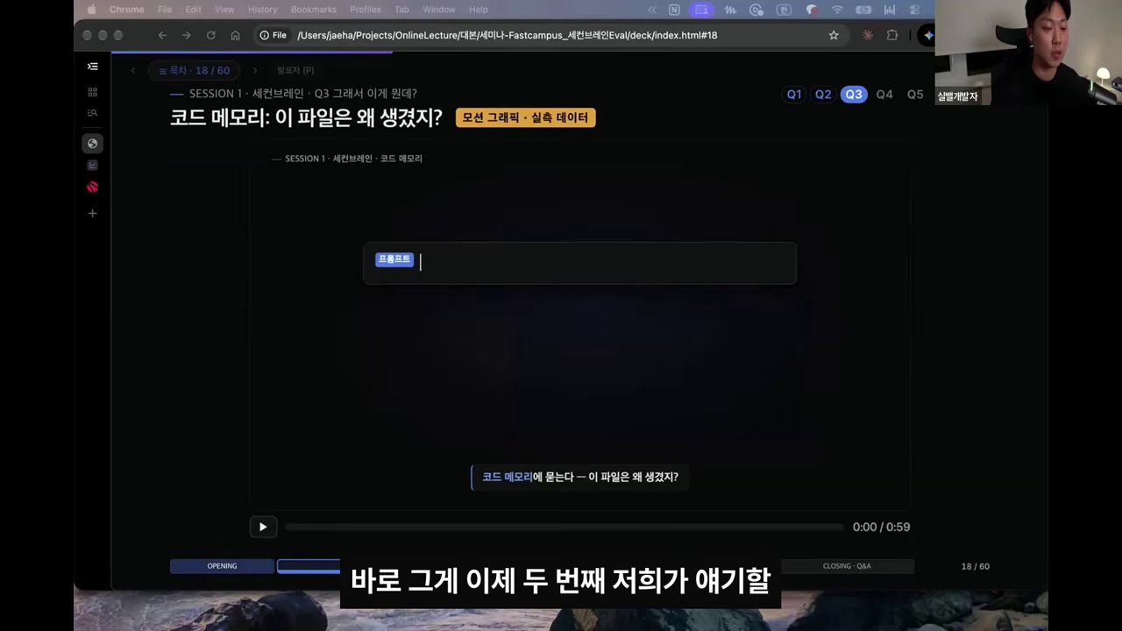
● INSTRUCTOR ORIGINAL SLIDE #22 | TIMESTAMP [00:27:30]
🎙️ [00:27:30] 강사 발화
어 그래 가지고 뭐 이제 코드베이스 어 그래 가지고 뭐 이제 코드베이스 그래프에 대한 걸 저희가 봤잖아요. 그래프에 대한 걸 저희가 봤잖아요. 그래프에 대한 걸 저희가 봤잖아요. 그러면 코드베이스 그래프에서 저희가 그러면 코드베이스 그래프에서 저희가 그러면 코드베이스 그래프에서 저희가 찾을 수 없는 거는 뭘까요? 찾을 수 없는 거는 뭘까요? 찾을 수 없는 거는 뭘까요? 코드베이스 그래프에서 찾을 수 없는 코드베이스 그래프에서 찾을 수 없는 코드베이스 그래프에서 찾을 수 없는 어 정보들은 바로 Y입니다. Y. 왜 어 정보들은 바로 Y입니다. Y. 왜 어 정보들은 바로 Y입니다. Y. 왜 왜 이렇게 만들어졌는지 지난번에 어 왜 이렇게 만들어졌는지 지난번에 어 왜 이렇게 만들어졌는지 지난번에 어 버그는 무엇이었는지 어 루트 커스가 버그는 무엇이었는...
Notes:
[00:27:30] 어 그래 가지고 뭐 이제 코드베이스 어 그래 가지고 뭐 이제 코드베이스 그래프에 대한 걸 저희가 봤잖아요. 그래프에 대한 걸 저희가 봤잖아요. 그래프에 대한 걸 저희가 봤잖아요. 그러면 코드베이스 그래프에서 저희가 그러면 코드베이스 그래프에서 저희가 그러면 코드베이스 그래프에서 저희가 찾을 수 없는 거는 뭘까요? 찾을 수 없는 거는 뭘까요? 찾을 수 없는 거는 뭘까요? 코드베이스 그래프에서 찾을 수 없는 코드베이스 그래프에서 찾을 수 없는 코드베이스 그래프에서 찾을 수 없는 어 정보들은 바로 Y입니다. Y. 왜 어 정보들은 바로 Y입니다. Y. 왜 어 정보들은 바로 Y입니다. Y. 왜 왜 이렇게 만들어졌는지 지난번에 어 왜 이렇게 만들어졌는지 지난번에 어 왜 이렇게 만들어졌는지 지난번에 어 버그는 무엇이었는지 어 루트 커스가 버그는 무엇이었는...

Slide 23
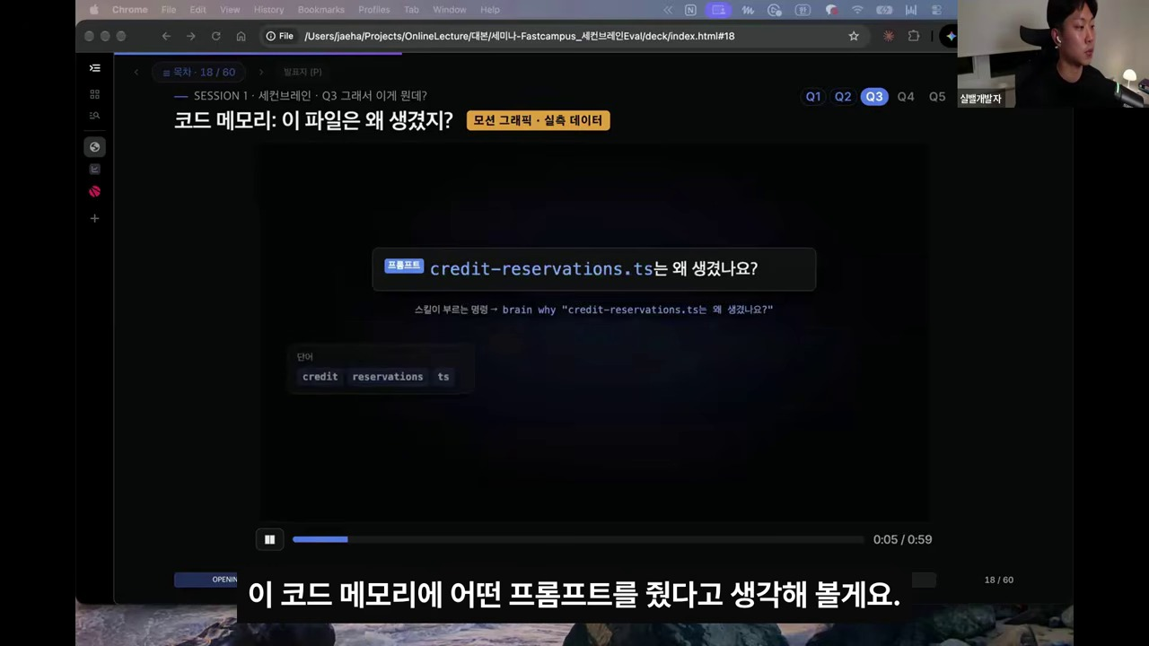
● INSTRUCTOR ORIGINAL SLIDE #23 | TIMESTAMP [00:28:20]
🎙️ [00:28:20] 강사 발화
한번 같이 얘기를 해 보도록 한번 같이 얘기를 해 보도록 하겠습니다.이 하겠습니다.이 하겠습니다.이 코드 메모리에 어떤 프롬트를 줬다고 코드 메모리에 어떤 프롬트를 줬다고 코드 메모리에 어떤 프롬트를 줬다고 생각해 볼게요. 일단 이거는 왜라고 생각해 볼게요. 일단 이거는 왜라고 생각해 볼게요. 일단 이거는 왜라고 돼 있죠?이 이 파일을 어 왜 돼 있죠?이 이 파일을 어 왜 돼 있죠?이 이 파일을 어 왜 만들었는지 궁금한 겁니다.이 파일이 만들었는지 궁금한 겁니다.이 파일이 만들었는지 궁금한 겁니다.이 파일이 왜 필요한지 궁금한 거예요. 그래서 왜 필요한지 궁금한 거예요. 그래서 왜 필요한지 궁금한 거예요. 그래서 일단 BM25 서치라 걸 합니다. 일단 BM25 서치라 걸 합니다. 일단 BM25 서치라 걸 합니다. 그게 뭐냐면 어 흔한 단어보다...
Notes:
[00:28:20] 한번 같이 얘기를 해 보도록 한번 같이 얘기를 해 보도록 하겠습니다.이 하겠습니다.이 하겠습니다.이 코드 메모리에 어떤 프롬트를 줬다고 코드 메모리에 어떤 프롬트를 줬다고 코드 메모리에 어떤 프롬트를 줬다고 생각해 볼게요. 일단 이거는 왜라고 생각해 볼게요. 일단 이거는 왜라고 생각해 볼게요. 일단 이거는 왜라고 돼 있죠?이 이 파일을 어 왜 돼 있죠?이 이 파일을 어 왜 돼 있죠?이 이 파일을 어 왜 만들었는지 궁금한 겁니다.이 파일이 만들었는지 궁금한 겁니다.이 파일이 만들었는지 궁금한 겁니다.이 파일이 왜 필요한지 궁금한 거예요. 그래서 왜 필요한지 궁금한 거예요. 그래서 왜 필요한지 궁금한 거예요. 그래서 일단 BM25 서치라 걸 합니다. 일단 BM25 서치라 걸 합니다. 일단 BM25 서치라 걸 합니다. 그게 뭐냐면 어 흔한 단어보다...

Slide 24
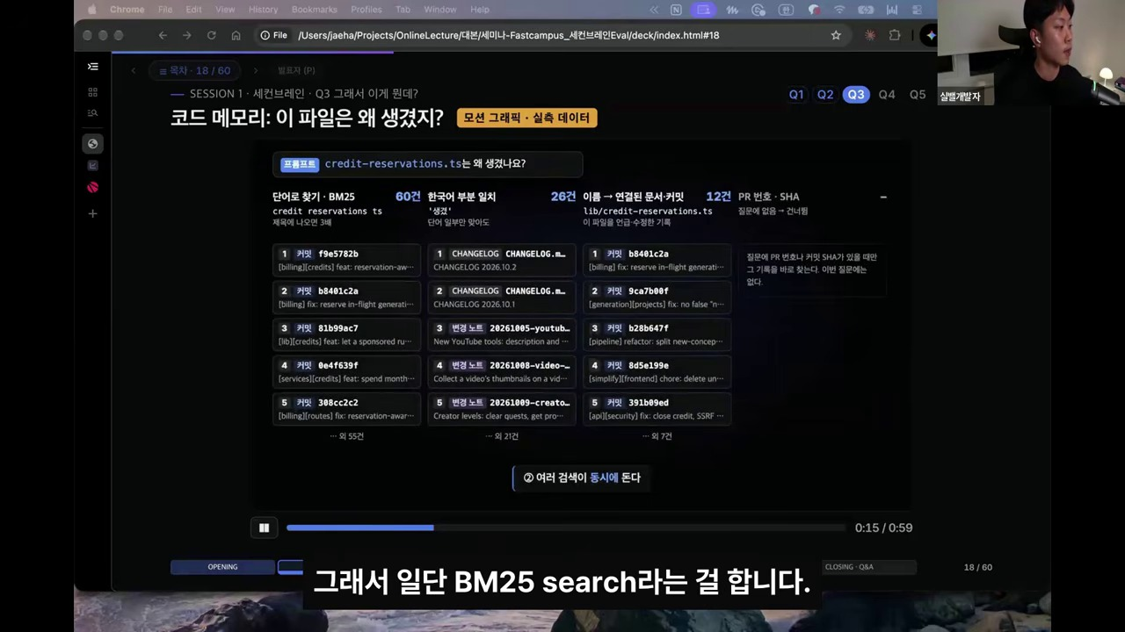
● INSTRUCTOR ORIGINAL SLIDE #24 | TIMESTAMP [00:28:30]
🎙️ [00:28:30] 강사 발화
만들었는지 궁금한 겁니다.이 파일이 만들었는지 궁금한 겁니다.이 파일이 왜 필요한지 궁금한 거예요. 그래서 왜 필요한지 궁금한 거예요. 그래서 왜 필요한지 궁금한 거예요. 그래서 일단 BM25 서치라 걸 합니다. 일단 BM25 서치라 걸 합니다. 일단 BM25 서치라 걸 합니다. 그게 뭐냐면 어 흔한 단어보다 드은 그게 뭐냐면 어 흔한 단어보다 드은 그게 뭐냐면 어 흔한 단어보다 드은 단어가 이렇게 겹칠수록 위로 단어가 이렇게 겹칠수록 위로 단어가 이렇게 겹칠수록 위로 올린다라고 생각하면 되거든요. 그래 올린다라고 생각하면 되거든요. 그래 올린다라고 생각하면 되거든요. 그래 가지고 이렇게 어 잠깐 퍼즈 가지고 이렇게 어 잠깐 퍼즈 가지고 이렇게 어 잠깐 퍼즈 하겠습니다. 어 그래서 BM BM 하겠습니다. 어 그래서 BM BM 하겠습니다. 어 ...
Notes:
[00:28:30] 만들었는지 궁금한 겁니다.이 파일이 만들었는지 궁금한 겁니다.이 파일이 왜 필요한지 궁금한 거예요. 그래서 왜 필요한지 궁금한 거예요. 그래서 왜 필요한지 궁금한 거예요. 그래서 일단 BM25 서치라 걸 합니다. 일단 BM25 서치라 걸 합니다. 일단 BM25 서치라 걸 합니다. 그게 뭐냐면 어 흔한 단어보다 드은 그게 뭐냐면 어 흔한 단어보다 드은 그게 뭐냐면 어 흔한 단어보다 드은 단어가 이렇게 겹칠수록 위로 단어가 이렇게 겹칠수록 위로 단어가 이렇게 겹칠수록 위로 올린다라고 생각하면 되거든요. 그래 올린다라고 생각하면 되거든요. 그래 올린다라고 생각하면 되거든요. 그래 가지고 이렇게 어 잠깐 퍼즈 가지고 이렇게 어 잠깐 퍼즈 가지고 이렇게 어 잠깐 퍼즈 하겠습니다. 어 그래서 BM BM 하겠습니다. 어 그래서 BM BM 하겠습니다. 어 ...

Slide 25
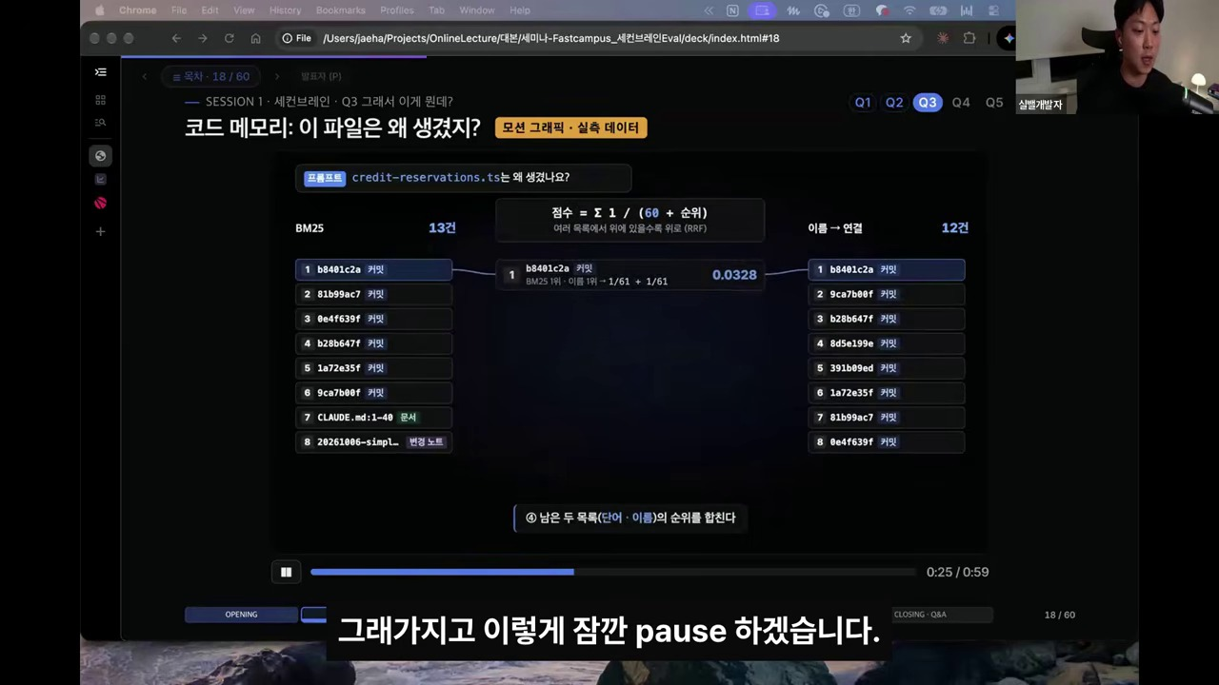
● INSTRUCTOR ORIGINAL SLIDE #25 | TIMESTAMP [00:28:40]
🎙️ [00:28:40] 강사 발화
단어가 이렇게 겹칠수록 위로 단어가 이렇게 겹칠수록 위로 올린다라고 생각하면 되거든요. 그래 올린다라고 생각하면 되거든요. 그래 올린다라고 생각하면 되거든요. 그래 가지고 이렇게 어 잠깐 퍼즈 가지고 이렇게 어 잠깐 퍼즈 가지고 이렇게 어 잠깐 퍼즈 하겠습니다. 어 그래서 BM BM 하겠습니다. 어 그래서 BM BM 하겠습니다. 어 그래서 BM BM 25 설치를 해 가지고 어이 커밋이 커밋이 맨 위로 올라오고 커밋이 커밋이 맨 위로 올라오고 이렇게 순위를깁니다. 일단 BM25 이렇게 순위를깁니다. 일단 BM25 이렇게 순위를깁니다. 일단 BM25 설치를 해서 가장 좋은 거 그리고 설치를 해서 가장 좋은 거 그리고 설치를 해서 가장 좋은 거 그리고 한국어 뭐 부분 일치 뭐 예를 들어 한국어 뭐 부분 일치 뭐 예를 들어 한국어 뭐 부분 일치 뭐 ...
Notes:
[00:28:40] 단어가 이렇게 겹칠수록 위로 단어가 이렇게 겹칠수록 위로 올린다라고 생각하면 되거든요. 그래 올린다라고 생각하면 되거든요. 그래 올린다라고 생각하면 되거든요. 그래 가지고 이렇게 어 잠깐 퍼즈 가지고 이렇게 어 잠깐 퍼즈 가지고 이렇게 어 잠깐 퍼즈 하겠습니다. 어 그래서 BM BM 하겠습니다. 어 그래서 BM BM 하겠습니다. 어 그래서 BM BM 25 설치를 해 가지고 어이 커밋이 커밋이 맨 위로 올라오고 커밋이 커밋이 맨 위로 올라오고 이렇게 순위를깁니다. 일단 BM25 이렇게 순위를깁니다. 일단 BM25 이렇게 순위를깁니다. 일단 BM25 설치를 해서 가장 좋은 거 그리고 설치를 해서 가장 좋은 거 그리고 설치를 해서 가장 좋은 거 그리고 한국어 뭐 부분 일치 뭐 예를 들어 한국어 뭐 부분 일치 뭐 예를 들어 한국어 뭐 부분 일치 뭐 ...

Slide 26
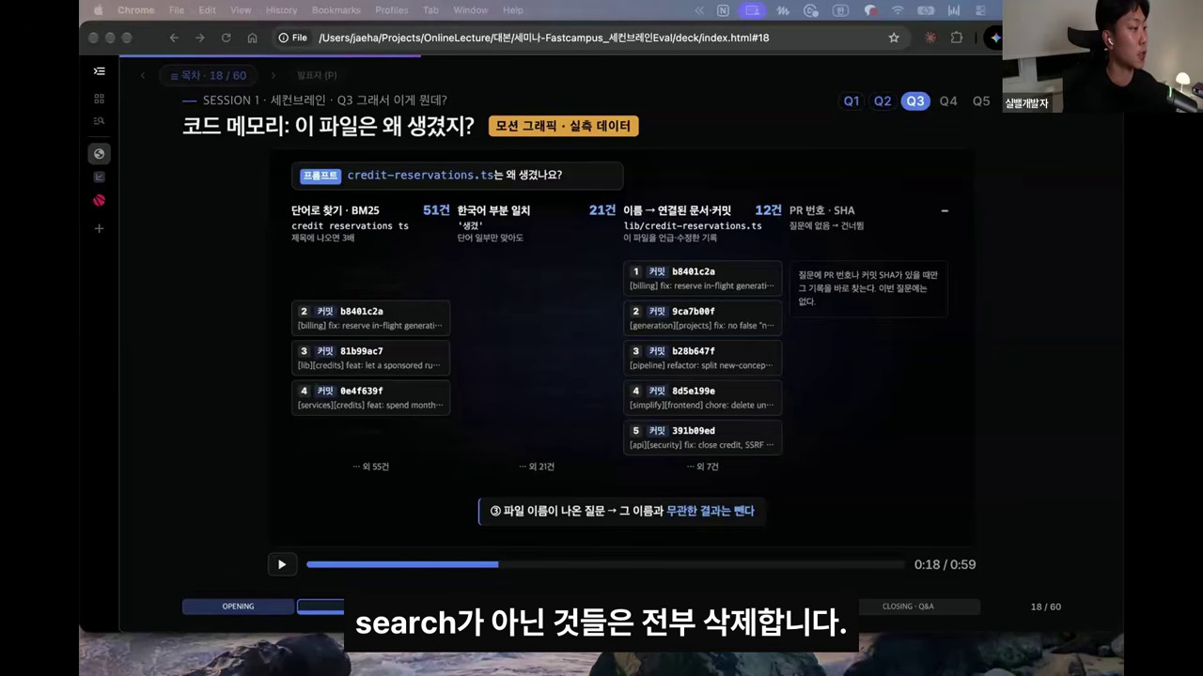
● INSTRUCTOR ORIGINAL SLIDE #26 | TIMESTAMP [00:29:20]
🎙️ [00:29:20] 강사 발화
거기서 이제이 파일에 대한 어가 아닌 거기서 이제이 파일에 대한 어가 아닌 것들은 전부 삭제합니다. 그래 전부 것들은 전부 삭제합니다. 그래 전부 것들은 전부 삭제합니다. 그래 전부 삭제를 하고 어 파일 이름과 무관해서 삭제를 하고 어 파일 이름과 무관해서 삭제를 하고 어 파일 이름과 무관해서 이건 전부 제외를 한 걸 볼 수 이건 전부 제외를 한 걸 볼 수 이건 전부 제외를 한 걸 볼 수 있죠. 그렇게 전부 제외를 하고 나면 있죠. 그렇게 전부 제외를 하고 나면 있죠. 그렇게 전부 제외를 하고 나면 어 이렇게 남는 어 이렇게 남는 어 이렇게 남는 어 커밋들이 있습니다. 그거를 가지고 어 커밋들이 있습니다. 그거를 가지고 어 커밋들이 있습니다. 그거를 가지고 이제 점수를 먹겨요. 이거에 대해서는 이제 점수를 먹겨요. 이거에 대해서는 이제 점수를...
Notes:
[00:29:20] 거기서 이제이 파일에 대한 어가 아닌 거기서 이제이 파일에 대한 어가 아닌 것들은 전부 삭제합니다. 그래 전부 것들은 전부 삭제합니다. 그래 전부 것들은 전부 삭제합니다. 그래 전부 삭제를 하고 어 파일 이름과 무관해서 삭제를 하고 어 파일 이름과 무관해서 삭제를 하고 어 파일 이름과 무관해서 이건 전부 제외를 한 걸 볼 수 이건 전부 제외를 한 걸 볼 수 이건 전부 제외를 한 걸 볼 수 있죠. 그렇게 전부 제외를 하고 나면 있죠. 그렇게 전부 제외를 하고 나면 있죠. 그렇게 전부 제외를 하고 나면 어 이렇게 남는 어 이렇게 남는 어 이렇게 남는 어 커밋들이 있습니다. 그거를 가지고 어 커밋들이 있습니다. 그거를 가지고 어 커밋들이 있습니다. 그거를 가지고 이제 점수를 먹겨요. 이거에 대해서는 이제 점수를 먹겨요. 이거에 대해서는 이제 점수를...

Slide 27
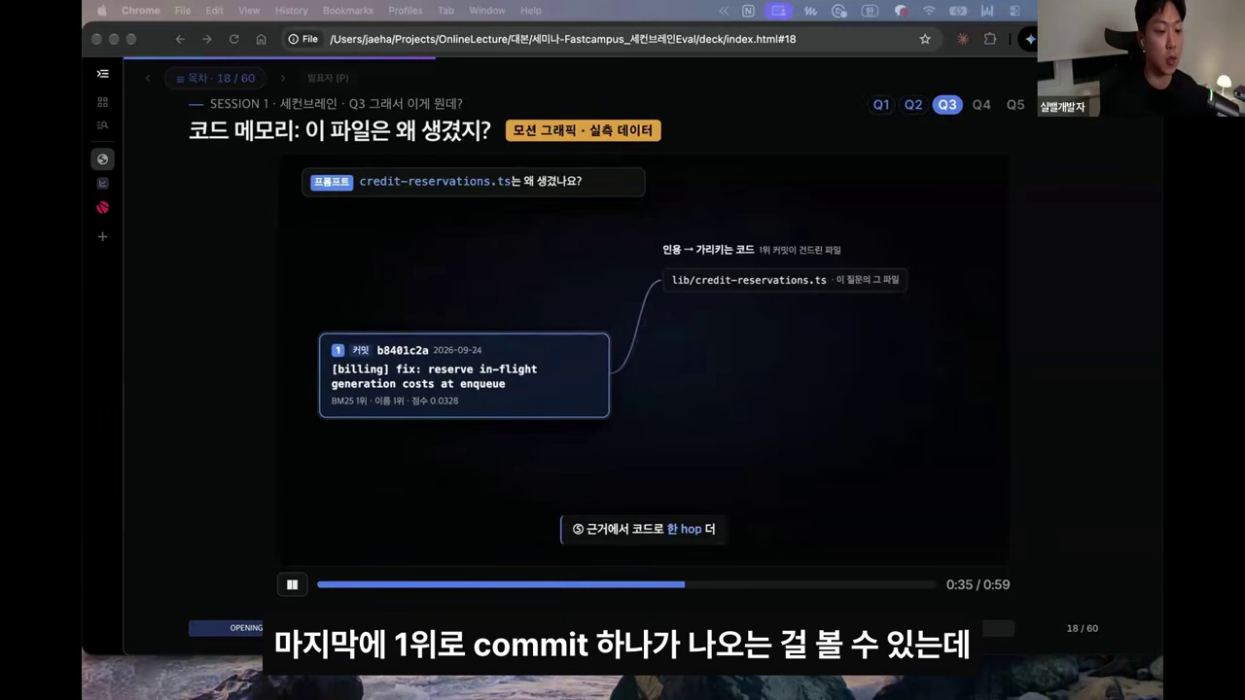
● INSTRUCTOR ORIGINAL SLIDE #27 | TIMESTAMP [00:29:40]
🎙️ [00:29:40] 강사 발화
뭐 제가 자세히 들어가지 않을 텐데 뭐 제가 자세히 들어가지 않을 텐데 결국 순위를 외겨서 마지막에 1위로 결국 순위를 외겨서 마지막에 1위로 결국 순위를 외겨서 마지막에 1위로 커밋 하나가 나오는 걸 볼 수 있는데 커밋 하나가 나오는 걸 볼 수 있는데 커밋 하나가 나오는 걸 볼 수 있는데 바로이 커밋이 그 외를 설명해 주는 바로이 커밋이 그 외를 설명해 주는 바로이 커밋이 그 외를 설명해 주는 커밋이다라고 생각하시면 될 것 커밋이다라고 생각하시면 될 것 커밋이다라고 생각하시면 될 것 같습니다. 그래서이 코드베이스 같습니다. 그래서이 코드베이스 같습니다. 그래서이 코드베이스 메모리에 어 설치가 끝났을 때 이렇게 메모리에 어 설치가 끝났을 때 이렇게 메모리에 어 설치가 끝났을 때 이렇게 커밋 하나와 어 문제 그래서 어떻게 커밋 하나와 어 문제 ...
Notes:
[00:29:40] 뭐 제가 자세히 들어가지 않을 텐데 뭐 제가 자세히 들어가지 않을 텐데 결국 순위를 외겨서 마지막에 1위로 결국 순위를 외겨서 마지막에 1위로 결국 순위를 외겨서 마지막에 1위로 커밋 하나가 나오는 걸 볼 수 있는데 커밋 하나가 나오는 걸 볼 수 있는데 커밋 하나가 나오는 걸 볼 수 있는데 바로이 커밋이 그 외를 설명해 주는 바로이 커밋이 그 외를 설명해 주는 바로이 커밋이 그 외를 설명해 주는 커밋이다라고 생각하시면 될 것 커밋이다라고 생각하시면 될 것 커밋이다라고 생각하시면 될 것 같습니다. 그래서이 코드베이스 같습니다. 그래서이 코드베이스 같습니다. 그래서이 코드베이스 메모리에 어 설치가 끝났을 때 이렇게 메모리에 어 설치가 끝났을 때 이렇게 메모리에 어 설치가 끝났을 때 이렇게 커밋 하나와 어 문제 그래서 어떻게 커밋 하나와 어 문제 ...

Slide 28
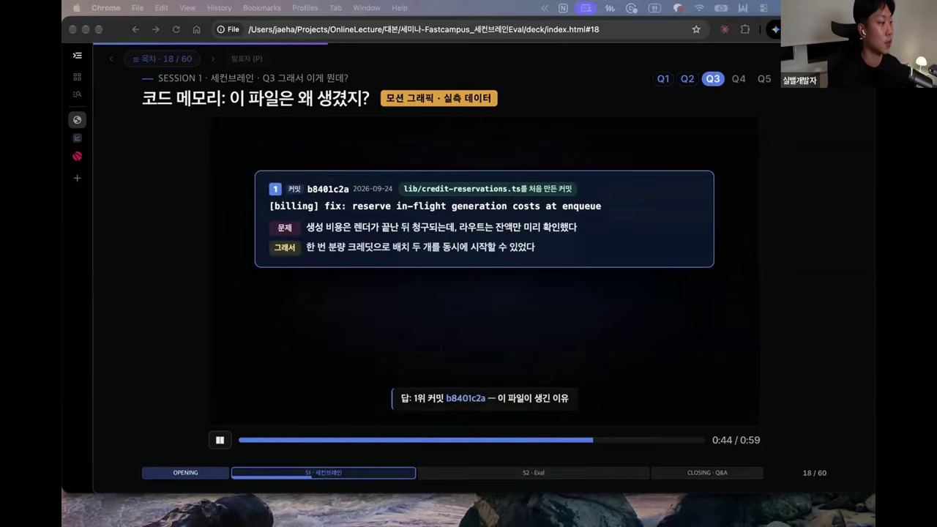
● INSTRUCTOR ORIGINAL SLIDE #28 | TIMESTAMP [00:29:50]
🎙️ [00:29:50] 강사 발화
커밋이다라고 생각하시면 될 것 커밋이다라고 생각하시면 될 것 같습니다. 그래서이 코드베이스 같습니다. 그래서이 코드베이스 같습니다. 그래서이 코드베이스 메모리에 어 설치가 끝났을 때 이렇게 메모리에 어 설치가 끝났을 때 이렇게 메모리에 어 설치가 끝났을 때 이렇게 커밋 하나와 어 문제 그래서 어떻게 커밋 하나와 어 문제 그래서 어떻게 커밋 하나와 어 문제 그래서 어떻게 고쳤는지 이런 것들에 대한 모든 고쳤는지 이런 것들에 대한 모든 고쳤는지 이런 것들에 대한 모든 것들을 어 저희가 어 답변으로 받을 것들을 어 저희가 어 답변으로 받을 것들을 어 저희가 어 답변으로 받을 수 있었다라고 생각하시면 돼요. 수 있었다라고 생각하시면 돼요. 수 있었다라고 생각하시면 돼요. 어 그래서 영상으로 대충 어떻게 어 그래서 영상으로 대충 어떻게 어 그래서 영상...
Notes:
[00:29:50] 커밋이다라고 생각하시면 될 것 커밋이다라고 생각하시면 될 것 같습니다. 그래서이 코드베이스 같습니다. 그래서이 코드베이스 같습니다. 그래서이 코드베이스 메모리에 어 설치가 끝났을 때 이렇게 메모리에 어 설치가 끝났을 때 이렇게 메모리에 어 설치가 끝났을 때 이렇게 커밋 하나와 어 문제 그래서 어떻게 커밋 하나와 어 문제 그래서 어떻게 커밋 하나와 어 문제 그래서 어떻게 고쳤는지 이런 것들에 대한 모든 고쳤는지 이런 것들에 대한 모든 고쳤는지 이런 것들에 대한 모든 것들을 어 저희가 어 답변으로 받을 것들을 어 저희가 어 답변으로 받을 것들을 어 저희가 어 답변으로 받을 수 있었다라고 생각하시면 돼요. 수 있었다라고 생각하시면 돼요. 수 있었다라고 생각하시면 돼요. 어 그래서 영상으로 대충 어떻게 어 그래서 영상으로 대충 어떻게 어 그래서 영상...

Slide 29
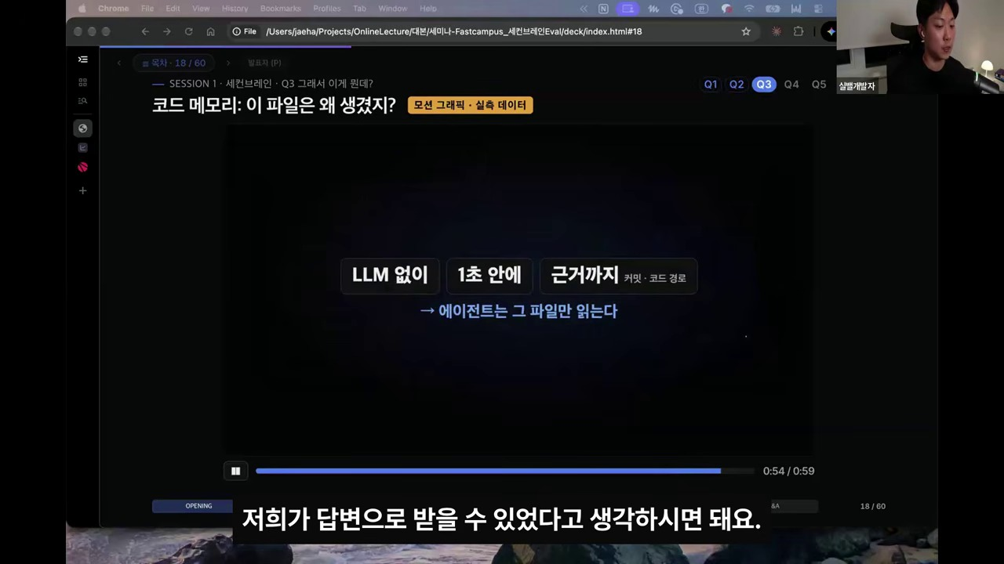
● INSTRUCTOR ORIGINAL SLIDE #29 | TIMESTAMP [00:30:00]
🎙️ [00:30:00] 강사 발화
고쳤는지 이런 것들에 대한 모든 고쳤는지 이런 것들에 대한 모든 것들을 어 저희가 어 답변으로 받을 것들을 어 저희가 어 답변으로 받을 것들을 어 저희가 어 답변으로 받을 수 있었다라고 생각하시면 돼요. 수 있었다라고 생각하시면 돼요. 수 있었다라고 생각하시면 돼요. 어 그래서 영상으로 대충 어떻게 어 그래서 영상으로 대충 어떻게 어 그래서 영상으로 대충 어떻게 생겼는지 봤으니까 조금 더 디테일하게 생겼는지 봤으니까 조금 더 디테일하게 생겼는지 봤으니까 조금 더 디테일하게 들어가 보려고 하는데 일단 어 시간이 들어가 보려고 하는데 일단 어 시간이 들어가 보려고 하는데 일단 어 시간이 어 좀 많이 된 거 같아서 어 일단 어 좀 많이 된 거 같아서 어 일단 어 좀 많이 된 거 같아서 어 일단 디테일하게 꽤 얼마나 들어갈 수 디테일하게 꽤 얼마나 ...
Notes:
[00:30:00] 고쳤는지 이런 것들에 대한 모든 고쳤는지 이런 것들에 대한 모든 것들을 어 저희가 어 답변으로 받을 것들을 어 저희가 어 답변으로 받을 것들을 어 저희가 어 답변으로 받을 수 있었다라고 생각하시면 돼요. 수 있었다라고 생각하시면 돼요. 수 있었다라고 생각하시면 돼요. 어 그래서 영상으로 대충 어떻게 어 그래서 영상으로 대충 어떻게 어 그래서 영상으로 대충 어떻게 생겼는지 봤으니까 조금 더 디테일하게 생겼는지 봤으니까 조금 더 디테일하게 생겼는지 봤으니까 조금 더 디테일하게 들어가 보려고 하는데 일단 어 시간이 들어가 보려고 하는데 일단 어 시간이 들어가 보려고 하는데 일단 어 시간이 어 좀 많이 된 거 같아서 어 일단 어 좀 많이 된 거 같아서 어 일단 어 좀 많이 된 거 같아서 어 일단 디테일하게 꽤 얼마나 들어갈 수 디테일하게 꽤 얼마나 ...

Slide 30
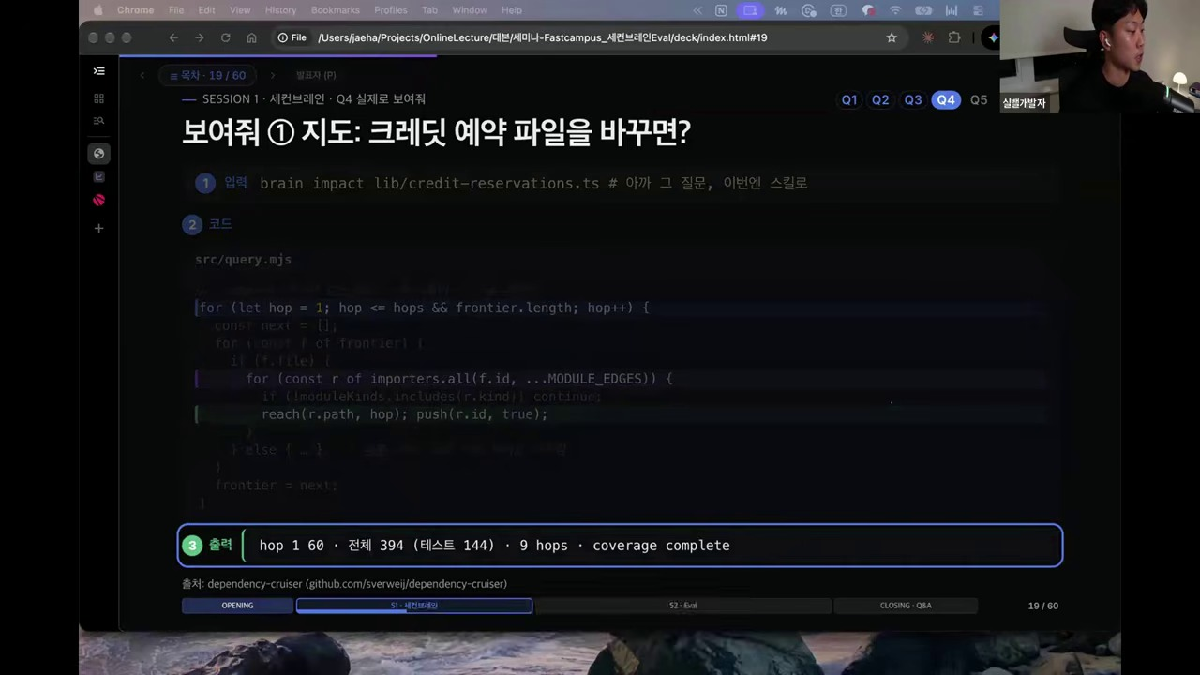
● INSTRUCTOR ORIGINAL SLIDE #30 | TIMESTAMP [00:30:10]
🎙️ [00:30:10] 강사 발화
생겼는지 봤으니까 조금 더 디테일하게 생겼는지 봤으니까 조금 더 디테일하게 들어가 보려고 하는데 일단 어 시간이 들어가 보려고 하는데 일단 어 시간이 들어가 보려고 하는데 일단 어 시간이 어 좀 많이 된 거 같아서 어 일단 어 좀 많이 된 거 같아서 어 일단 어 좀 많이 된 거 같아서 어 일단 디테일하게 꽤 얼마나 들어갈 수 디테일하게 꽤 얼마나 들어갈 수 디테일하게 꽤 얼마나 들어갈 수 있을지 모르겠지만 어이 있을지 모르겠지만 어이 있을지 모르겠지만 어이 코드는 지금이 qu리.mjs라는 코드는 지금이 qu리.mjs라는 코드는 지금이 qu리.mjs라는 mjs라는 코드입니다. 어, 중요한 mjs라는 코드입니다. 어, 중요한 mjs라는 코드입니다. 어, 중요한 거 두 가지만 짚고 넘어가 보려고 거 두 가지만 짚고 넘어가 보려고 거 두 가지만 짚고...
Notes:
[00:30:10] 생겼는지 봤으니까 조금 더 디테일하게 생겼는지 봤으니까 조금 더 디테일하게 들어가 보려고 하는데 일단 어 시간이 들어가 보려고 하는데 일단 어 시간이 들어가 보려고 하는데 일단 어 시간이 어 좀 많이 된 거 같아서 어 일단 어 좀 많이 된 거 같아서 어 일단 어 좀 많이 된 거 같아서 어 일단 디테일하게 꽤 얼마나 들어갈 수 디테일하게 꽤 얼마나 들어갈 수 디테일하게 꽤 얼마나 들어갈 수 있을지 모르겠지만 어이 있을지 모르겠지만 어이 있을지 모르겠지만 어이 코드는 지금이 qu리.mjs라는 코드는 지금이 qu리.mjs라는 코드는 지금이 qu리.mjs라는 mjs라는 코드입니다. 어, 중요한 mjs라는 코드입니다. 어, 중요한 mjs라는 코드입니다. 어, 중요한 거 두 가지만 짚고 넘어가 보려고 거 두 가지만 짚고 넘어가 보려고 거 두 가지만 짚고...

Slide 31
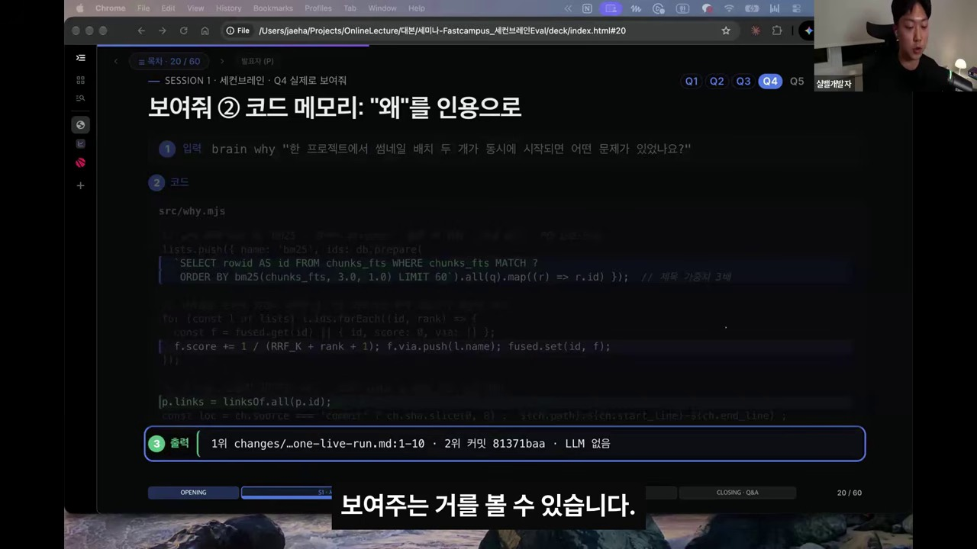
● INSTRUCTOR ORIGINAL SLIDE #31 | TIMESTAMP [00:31:00]
🎙️ [00:31:00] 강사 발화
했고 완벽하게 모든 거를 찾았다라고 했고 완벽하게 모든 거를 찾았다라고 이렇게 아웃풋이 나오는 걸 볼 수 이렇게 아웃풋이 나오는 걸 볼 수 이렇게 아웃풋이 나오는 걸 볼 수 있습니다. 자 그럼 두 번째 중요한 있습니다. 자 그럼 두 번째 중요한 있습니다. 자 그럼 두 번째 중요한 파일을 보면이 코드베이스 메모리에이 파일을 보면이 코드베이스 메모리에이 파일을 보면이 코드베이스 메모리에이 y.mjs라는 mjs라는 파일인데 어 y.mjs라는 mjs라는 파일인데 어 y.mjs라는 mjs라는 파일인데 어 이거는 사실 어 그 시골이라고 이거는 사실 어 그 시골이라고 이거는 사실 어 그 시골이라고 생각하면 돼요. 왜냐면 이게 사실 생각하면 돼요. 왜냐면 이게 사실 생각하면 돼요. 왜냐면 이게 사실 저희가 어 메모리 데이터베이스를 저희가 어 메모리 데이터베...
Notes:
[00:31:00] 했고 완벽하게 모든 거를 찾았다라고 했고 완벽하게 모든 거를 찾았다라고 이렇게 아웃풋이 나오는 걸 볼 수 이렇게 아웃풋이 나오는 걸 볼 수 이렇게 아웃풋이 나오는 걸 볼 수 있습니다. 자 그럼 두 번째 중요한 있습니다. 자 그럼 두 번째 중요한 있습니다. 자 그럼 두 번째 중요한 파일을 보면이 코드베이스 메모리에이 파일을 보면이 코드베이스 메모리에이 파일을 보면이 코드베이스 메모리에이 y.mjs라는 mjs라는 파일인데 어 y.mjs라는 mjs라는 파일인데 어 y.mjs라는 mjs라는 파일인데 어 이거는 사실 어 그 시골이라고 이거는 사실 어 그 시골이라고 이거는 사실 어 그 시골이라고 생각하면 돼요. 왜냐면 이게 사실 생각하면 돼요. 왜냐면 이게 사실 생각하면 돼요. 왜냐면 이게 사실 저희가 어 메모리 데이터베이스를 저희가 어 메모리 데이터베...

Slide 32
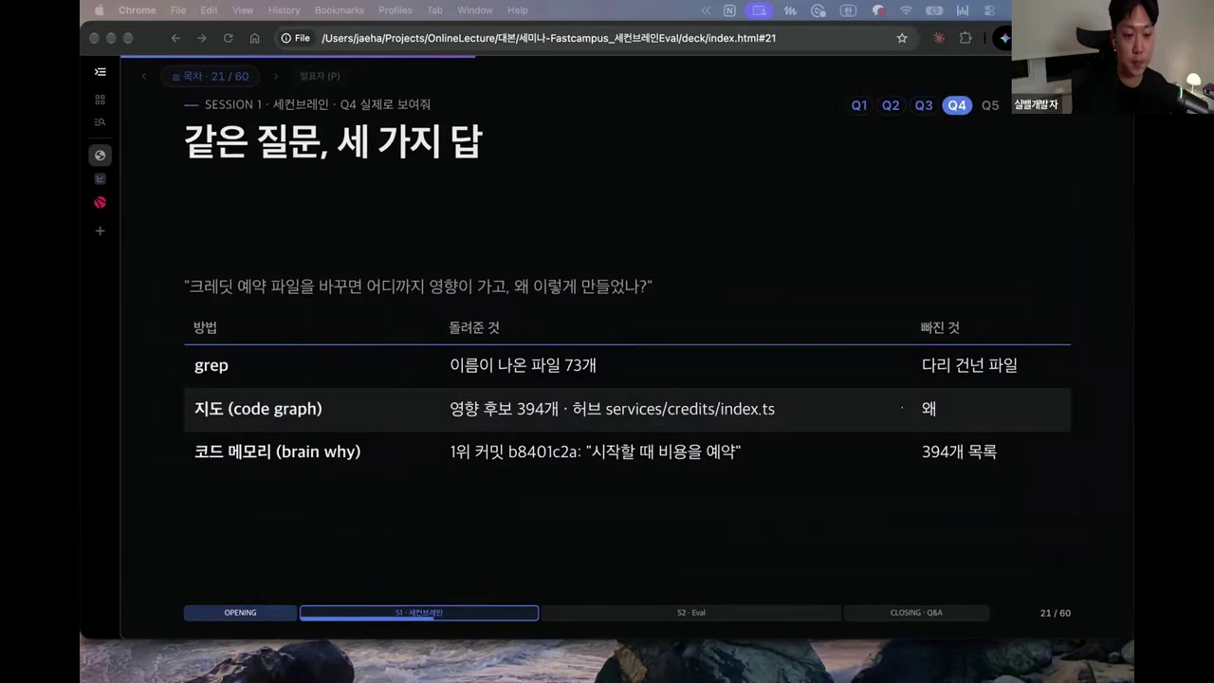
● INSTRUCTOR ORIGINAL SLIDE #32 | TIMESTAMP [00:32:10]
🎙️ [00:32:10] 강사 발화
하는지 이렇게 간단히 저희가 하는지 이렇게 간단히 저희가 살펴봤고요. 살펴봤고요. 살펴봤고요. 어,이 같은 질문을 어,이 같은 질문을 어,이 같은 질문을 어, 세 가지 방법으로 던져 보려고 어, 세 가지 방법으로 던져 보려고 어, 세 가지 방법으로 던져 보려고 하는데 어, 이거는 사실 저희가 하는데 어, 이거는 사실 저희가 하는데 어, 이거는 사실 저희가 얘기를 이미 한 거라서 조금 간단하게 얘기를 이미 한 거라서 조금 간단하게 얘기를 이미 한 거라서 조금 간단하게 넘어가 보도록 하겠습니다.이 여기를 넘어가 보도록 하겠습니다.이 여기를 넘어가 보도록 하겠습니다.이 여기를 한번 보도록 할게요. 일단 코드베이스 한번 보도록 할게요. 일단 코드베이스 한번 보도록 할게요. 일단 코드베이스 브레인을 어떻게 설계해야 되는지 한번 브레인을 어떻게 설계해야...
Notes:
[00:32:10] 하는지 이렇게 간단히 저희가 하는지 이렇게 간단히 저희가 살펴봤고요. 살펴봤고요. 살펴봤고요. 어,이 같은 질문을 어,이 같은 질문을 어,이 같은 질문을 어, 세 가지 방법으로 던져 보려고 어, 세 가지 방법으로 던져 보려고 어, 세 가지 방법으로 던져 보려고 하는데 어, 이거는 사실 저희가 하는데 어, 이거는 사실 저희가 하는데 어, 이거는 사실 저희가 얘기를 이미 한 거라서 조금 간단하게 얘기를 이미 한 거라서 조금 간단하게 얘기를 이미 한 거라서 조금 간단하게 넘어가 보도록 하겠습니다.이 여기를 넘어가 보도록 하겠습니다.이 여기를 넘어가 보도록 하겠습니다.이 여기를 한번 보도록 할게요. 일단 코드베이스 한번 보도록 할게요. 일단 코드베이스 한번 보도록 할게요. 일단 코드베이스 브레인을 어떻게 설계해야 되는지 한번 브레인을 어떻게 설계해야...

Slide 33
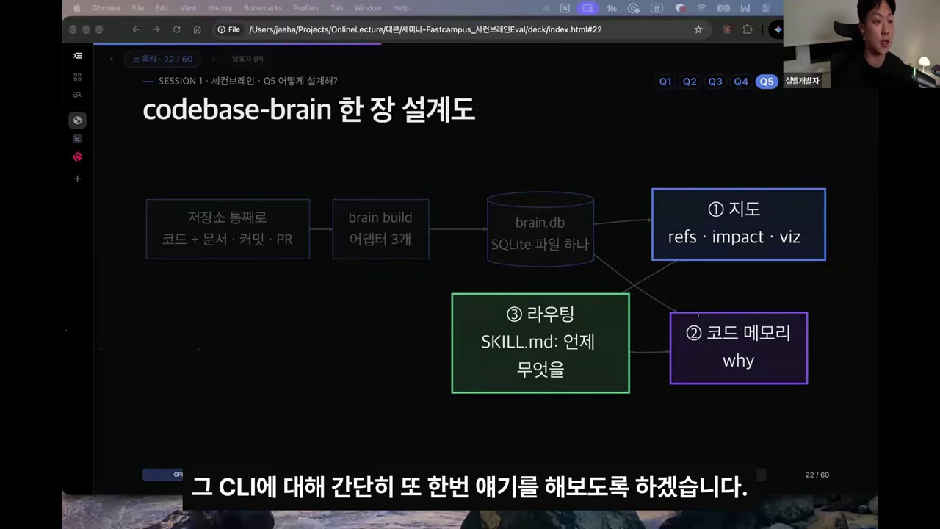
● INSTRUCTOR ORIGINAL SLIDE #33 | TIMESTAMP [00:32:20]
🎙️ [00:32:20] 강사 발화
하는데 어, 이거는 사실 저희가 하는데 어, 이거는 사실 저희가 얘기를 이미 한 거라서 조금 간단하게 얘기를 이미 한 거라서 조금 간단하게 얘기를 이미 한 거라서 조금 간단하게 넘어가 보도록 하겠습니다.이 여기를 넘어가 보도록 하겠습니다.이 여기를 넘어가 보도록 하겠습니다.이 여기를 한번 보도록 할게요. 일단 코드베이스 한번 보도록 할게요. 일단 코드베이스 한번 보도록 할게요. 일단 코드베이스 브레인을 어떻게 설계해야 되는지 한번 브레인을 어떻게 설계해야 되는지 한번 브레인을 어떻게 설계해야 되는지 한번 짚고 넘어가도록 하겠습니다. 어, 짚고 넘어가도록 하겠습니다. 어, 짚고 넘어가도록 하겠습니다. 어, 오늘 제가 배포한 스킬의 간단한 오늘 제가 배포한 스킬의 간단한 오늘 제가 배포한 스킬의 간단한 다이아그램이다라고 생각하시면 될 거 다이아그...
Notes:
[00:32:20] 하는데 어, 이거는 사실 저희가 하는데 어, 이거는 사실 저희가 얘기를 이미 한 거라서 조금 간단하게 얘기를 이미 한 거라서 조금 간단하게 얘기를 이미 한 거라서 조금 간단하게 넘어가 보도록 하겠습니다.이 여기를 넘어가 보도록 하겠습니다.이 여기를 넘어가 보도록 하겠습니다.이 여기를 한번 보도록 할게요. 일단 코드베이스 한번 보도록 할게요. 일단 코드베이스 한번 보도록 할게요. 일단 코드베이스 브레인을 어떻게 설계해야 되는지 한번 브레인을 어떻게 설계해야 되는지 한번 브레인을 어떻게 설계해야 되는지 한번 짚고 넘어가도록 하겠습니다. 어, 짚고 넘어가도록 하겠습니다. 어, 짚고 넘어가도록 하겠습니다. 어, 오늘 제가 배포한 스킬의 간단한 오늘 제가 배포한 스킬의 간단한 오늘 제가 배포한 스킬의 간단한 다이아그램이다라고 생각하시면 될 거 다이아그...

Slide 34
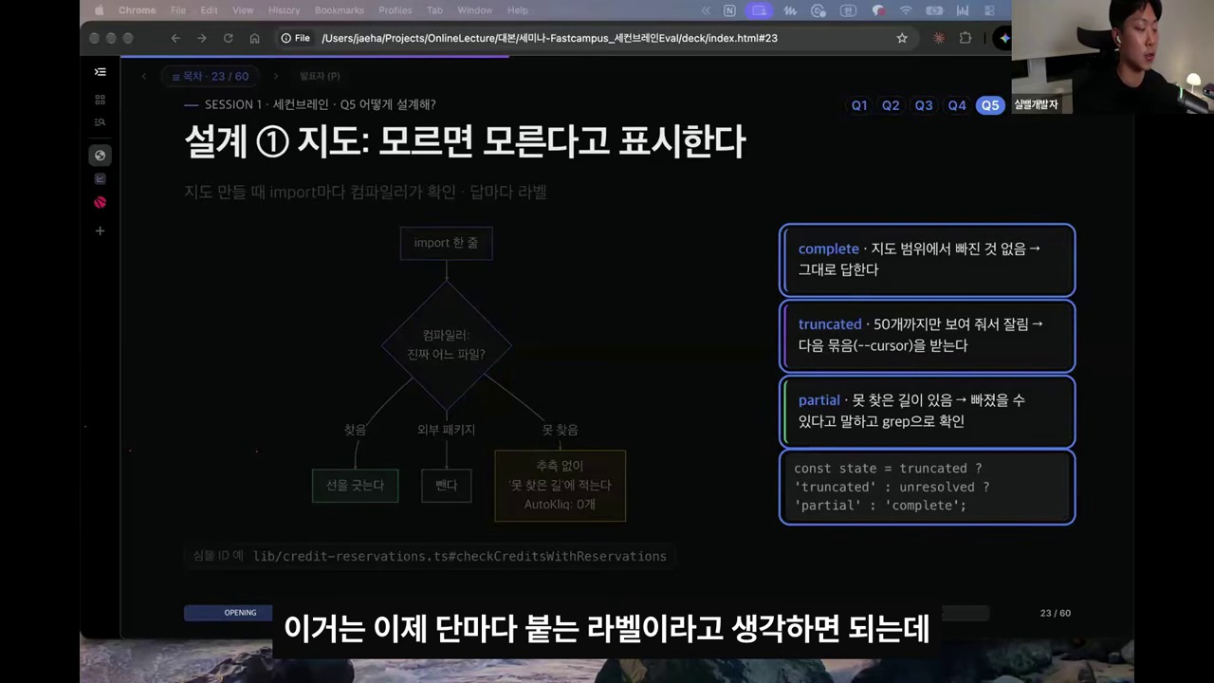
● INSTRUCTOR ORIGINAL SLIDE #34 | TIMESTAMP [00:34:30]
🎙️ [00:34:30] 강사 발화
일단 첫 번째로는 이제이 지도인데 어 일단 첫 번째로는 이제이 지도인데 어 지도는이 함수나 클래스마다 이렇게 지도는이 함수나 클래스마다 이렇게 지도는이 함수나 클래스마다 이렇게 심보 아이디를 붙여요. 그 예를 들어 심보 아이디를 붙여요. 그 예를 들어 심보 아이디를 붙여요. 그 예를 들어 어 이렇게 화면 아래처럼 어 이렇게 화면 아래처럼 어 이렇게 화면 아래처럼 어 파일 경로 더하기 이름입니다. 어 파일 경로 더하기 이름입니다. 어 파일 경로 더하기 이름입니다. 네. 이게 바로 심볼 아이디 즉 이제 네. 이게 바로 심볼 아이디 즉 이제 네. 이게 바로 심볼 아이디 즉 이제 고유한 아이디다라고 생각하면 돼요. 고유한 아이디다라고 생각하면 돼요. 고유한 아이디다라고 생각하면 돼요. 그래 가지고 어이 그래 가지고 어이 그래 가지고 어이 아이디로 계...
Notes:
[00:34:30] 일단 첫 번째로는 이제이 지도인데 어 일단 첫 번째로는 이제이 지도인데 어 지도는이 함수나 클래스마다 이렇게 지도는이 함수나 클래스마다 이렇게 지도는이 함수나 클래스마다 이렇게 심보 아이디를 붙여요. 그 예를 들어 심보 아이디를 붙여요. 그 예를 들어 심보 아이디를 붙여요. 그 예를 들어 어 이렇게 화면 아래처럼 어 이렇게 화면 아래처럼 어 이렇게 화면 아래처럼 어 파일 경로 더하기 이름입니다. 어 파일 경로 더하기 이름입니다. 어 파일 경로 더하기 이름입니다. 네. 이게 바로 심볼 아이디 즉 이제 네. 이게 바로 심볼 아이디 즉 이제 네. 이게 바로 심볼 아이디 즉 이제 고유한 아이디다라고 생각하면 돼요. 고유한 아이디다라고 생각하면 돼요. 고유한 아이디다라고 생각하면 돼요. 그래 가지고 어이 그래 가지고 어이 그래 가지고 어이 아이디로 계...

Slide 35
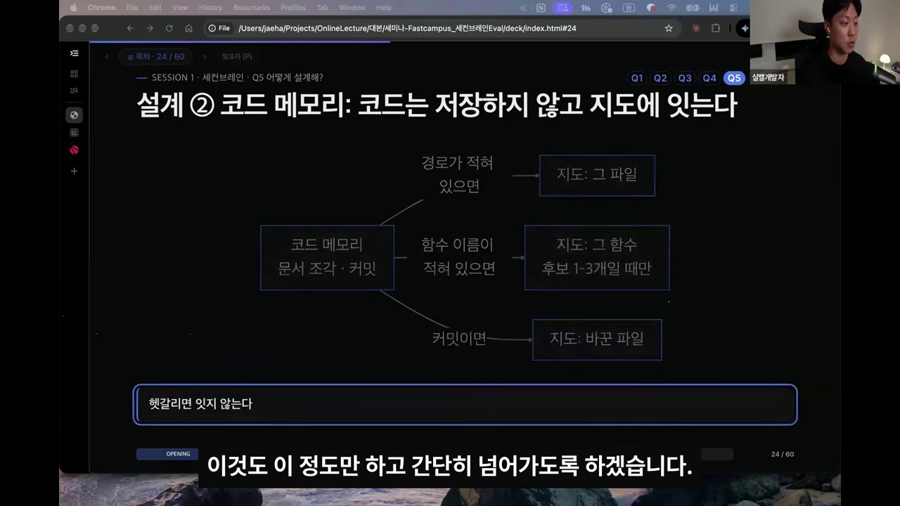
● INSTRUCTOR ORIGINAL SLIDE #35 | TIMESTAMP [00:36:00]
🎙️ [00:36:00] 강사 발화
하겠습니다. 자 그다음에는 이제 코드 하겠습니다. 자 그다음에는 이제 코드 메모리인데 코드는 아까 제가 말했듯이 메모리인데 코드는 아까 제가 말했듯이 메모리인데 코드는 아까 제가 말했듯이 코드베이스 지도는 그래프는 이미 코드베이스 지도는 그래프는 이미 코드베이스 지도는 그래프는 이미 인덱싱이 다 됐잖아요. 인덱싱이 다 됐잖아요. 인덱싱이 다 됐잖아요. 디터미니스틱하게 인덱싱이 됐습니다.이 디터미니스틱하게 인덱싱이 됐습니다.이 디터미니스틱하게 인덱싱이 됐습니다.이 이 코드 메모리는 코드에 대한 거를 이 코드 메모리는 코드에 대한 거를 이 코드 메모리는 코드에 대한 거를 어 파일 이름으로 저장하지 않고 어 파일 이름으로 저장하지 않고 어 파일 이름으로 저장하지 않고 저희가 코드 그래프에 그 심 아이디를 저희가 코드 그래프에 그 심 아이디를 저희가...
Notes:
[00:36:00] 하겠습니다. 자 그다음에는 이제 코드 하겠습니다. 자 그다음에는 이제 코드 메모리인데 코드는 아까 제가 말했듯이 메모리인데 코드는 아까 제가 말했듯이 메모리인데 코드는 아까 제가 말했듯이 코드베이스 지도는 그래프는 이미 코드베이스 지도는 그래프는 이미 코드베이스 지도는 그래프는 이미 인덱싱이 다 됐잖아요. 인덱싱이 다 됐잖아요. 인덱싱이 다 됐잖아요. 디터미니스틱하게 인덱싱이 됐습니다.이 디터미니스틱하게 인덱싱이 됐습니다.이 디터미니스틱하게 인덱싱이 됐습니다.이 이 코드 메모리는 코드에 대한 거를 이 코드 메모리는 코드에 대한 거를 이 코드 메모리는 코드에 대한 거를 어 파일 이름으로 저장하지 않고 어 파일 이름으로 저장하지 않고 어 파일 이름으로 저장하지 않고 저희가 코드 그래프에 그 심 아이디를 저희가 코드 그래프에 그 심 아이디를 저희가...

Slide 36
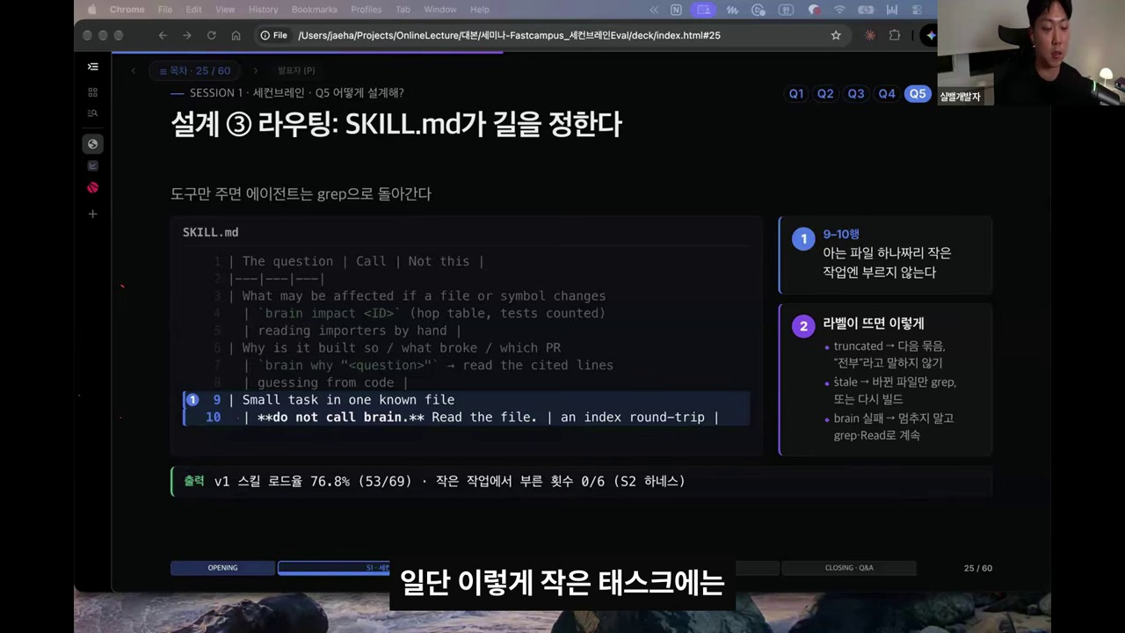
● INSTRUCTOR ORIGINAL SLIDE #36 | TIMESTAMP [00:37:00]
🎙️ [00:37:00] 강사 발화
어, 사실 이제 제가 해 보니까 어, 사실 이제 제가 해 보니까 별로였던 것도 있거든요. 그러니까이 별로였던 것도 있거든요. 그러니까이 별로였던 것도 있거든요. 그러니까이 코드 베이스 어, 세컨 브레인이 어, 코드 베이스 어, 세컨 브레인이 어, 코드 베이스 어, 세컨 브레인이 어, 좋은데 큰 작업에는 좋은데 어, 작고 좋은데 큰 작업에는 좋은데 어, 작고 좋은데 큰 작업에는 좋은데 어, 작고 로컬한 작업 즉 예를 들어 파일 뭐 로컬한 작업 즉 예를 들어 파일 뭐 로컬한 작업 즉 예를 들어 파일 뭐 하나 혹은 두 개 이렇게 작고 되게 하나 혹은 두 개 이렇게 작고 되게 하나 혹은 두 개 이렇게 작고 되게 스코이 작은 작업에는 오히려 스코이 작은 작업에는 오히려 스코이 작은 작업에는 오히려 느려졌습니다. 네. 그래서 그것도 느려졌습니다. 네. ...
Notes:
[00:37:00] 어, 사실 이제 제가 해 보니까 어, 사실 이제 제가 해 보니까 별로였던 것도 있거든요. 그러니까이 별로였던 것도 있거든요. 그러니까이 별로였던 것도 있거든요. 그러니까이 코드 베이스 어, 세컨 브레인이 어, 코드 베이스 어, 세컨 브레인이 어, 코드 베이스 어, 세컨 브레인이 어, 좋은데 큰 작업에는 좋은데 어, 작고 좋은데 큰 작업에는 좋은데 어, 작고 좋은데 큰 작업에는 좋은데 어, 작고 로컬한 작업 즉 예를 들어 파일 뭐 로컬한 작업 즉 예를 들어 파일 뭐 로컬한 작업 즉 예를 들어 파일 뭐 하나 혹은 두 개 이렇게 작고 되게 하나 혹은 두 개 이렇게 작고 되게 하나 혹은 두 개 이렇게 작고 되게 스코이 작은 작업에는 오히려 스코이 작은 작업에는 오히려 스코이 작은 작업에는 오히려 느려졌습니다. 네. 그래서 그것도 느려졌습니다. 네. ...

Slide 37
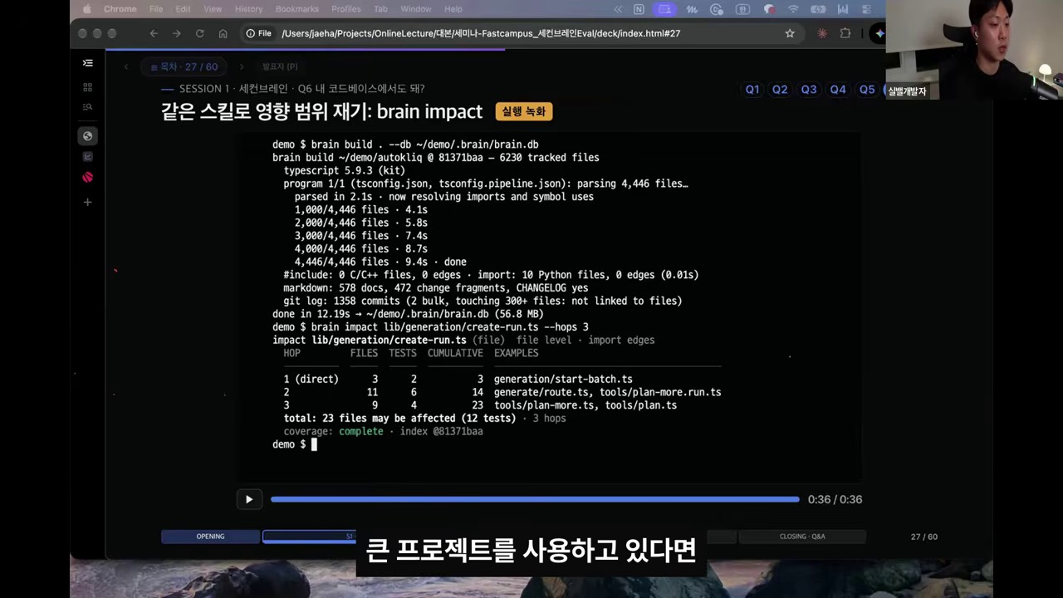
● INSTRUCTOR ORIGINAL SLIDE #37 | TIMESTAMP [00:38:00]
🎙️ [00:38:00] 강사 발화
때가 많다라는 거를 어 조금 때가 많다라는 거를 어 조금 인사이트로 보여 드리고 싶었습니다. 인사이트로 보여 드리고 싶었습니다. 인사이트로 보여 드리고 싶었습니다. 어, 일단 이거는 네. 그래 가지고 어, 일단 이거는 네. 그래 가지고 어, 일단 이거는 네. 그래 가지고 어, 제가 그 스킬로 어, 제 어, 제가 그 스킬로 어, 제 어, 제가 그 스킬로 어, 제 오토클릭 서비스에 실제로 이제 브레인 오토클릭 서비스에 실제로 이제 브레인 오토클릭 서비스에 실제로 이제 브레인 빌드 하는 거를 한번 보여 드리고이 빌드 하는 거를 한번 보여 드리고이 빌드 하는 거를 한번 보여 드리고이 세션을 한번 마무리를 해 보도록 세션을 한번 마무리를 해 보도록 세션을 한번 마무리를 해 보도록 하겠습니다. 하겠습니다. 하겠습니다. 그래서이 데모에 보면 어, 브레인 ...
Notes:
[00:38:00] 때가 많다라는 거를 어 조금 때가 많다라는 거를 어 조금 인사이트로 보여 드리고 싶었습니다. 인사이트로 보여 드리고 싶었습니다. 인사이트로 보여 드리고 싶었습니다. 어, 일단 이거는 네. 그래 가지고 어, 일단 이거는 네. 그래 가지고 어, 일단 이거는 네. 그래 가지고 어, 제가 그 스킬로 어, 제 어, 제가 그 스킬로 어, 제 어, 제가 그 스킬로 어, 제 오토클릭 서비스에 실제로 이제 브레인 오토클릭 서비스에 실제로 이제 브레인 오토클릭 서비스에 실제로 이제 브레인 빌드 하는 거를 한번 보여 드리고이 빌드 하는 거를 한번 보여 드리고이 빌드 하는 거를 한번 보여 드리고이 세션을 한번 마무리를 해 보도록 세션을 한번 마무리를 해 보도록 세션을 한번 마무리를 해 보도록 하겠습니다. 하겠습니다. 하겠습니다. 그래서이 데모에 보면 어, 브레인 ...

Slide 38
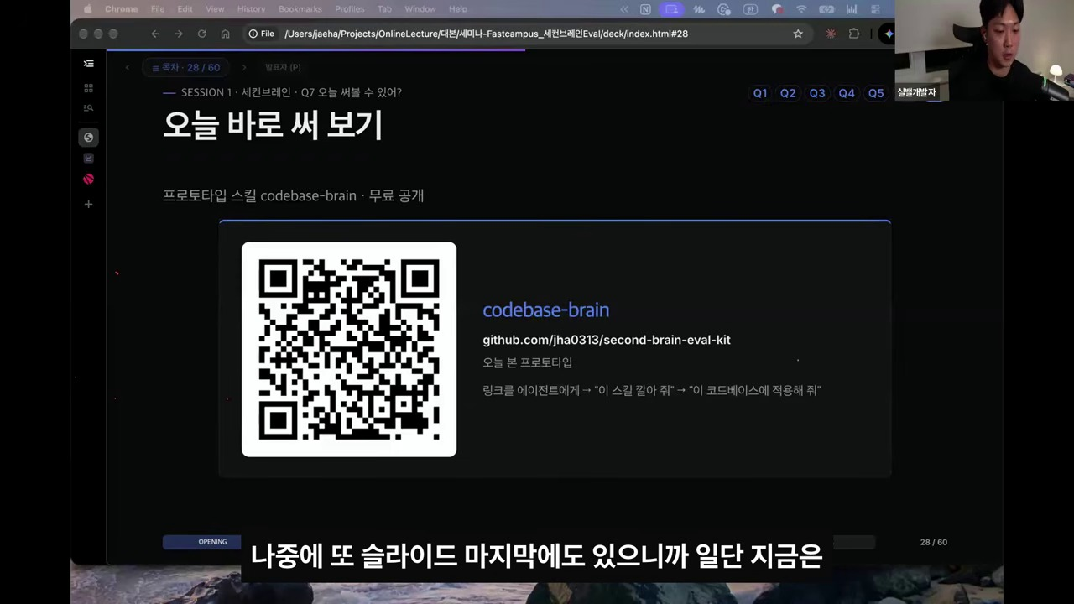
● INSTRUCTOR ORIGINAL SLIDE #38 | TIMESTAMP [00:40:30]
🎙️ [00:40:30] 강사 발화
그래서이 QR코드를 찍으시면 오늘 그래서이 QR코드를 찍으시면 오늘 그냥 스킬 두 개가 다 있습니다. 그냥 스킬 두 개가 다 있습니다. 그냥 스킬 두 개가 다 있습니다. 그래 가지고 뭐 그냥 알아서 그래 가지고 뭐 그냥 알아서 그래 가지고 뭐 그냥 알아서 에이전트한테 어 이거 알아서 깔아 에이전트한테 어 이거 알아서 깔아 에이전트한테 어 이거 알아서 깔아 줘라고 하면 어 깔 수 있습니다. 줘라고 하면 어 깔 수 있습니다. 줘라고 하면 어 깔 수 있습니다. 네. 그래서이 코드이 QR코드는 네. 그래서이 코드이 QR코드는 네. 그래서이 코드이 QR코드는 나중에 또 슬라이드 마지막에도 나중에 또 슬라이드 마지막에도 나중에 또 슬라이드 마지막에도 있으니까 일단 지금은 어이 정도만 있으니까 일단 지금은 어이 정도만 있으니까 일단 지금은 어이 정도만 하...
Notes:
[00:40:30] 그래서이 QR코드를 찍으시면 오늘 그래서이 QR코드를 찍으시면 오늘 그냥 스킬 두 개가 다 있습니다. 그냥 스킬 두 개가 다 있습니다. 그냥 스킬 두 개가 다 있습니다. 그래 가지고 뭐 그냥 알아서 그래 가지고 뭐 그냥 알아서 그래 가지고 뭐 그냥 알아서 에이전트한테 어 이거 알아서 깔아 에이전트한테 어 이거 알아서 깔아 에이전트한테 어 이거 알아서 깔아 줘라고 하면 어 깔 수 있습니다. 줘라고 하면 어 깔 수 있습니다. 줘라고 하면 어 깔 수 있습니다. 네. 그래서이 코드이 QR코드는 네. 그래서이 코드이 QR코드는 네. 그래서이 코드이 QR코드는 나중에 또 슬라이드 마지막에도 나중에 또 슬라이드 마지막에도 나중에 또 슬라이드 마지막에도 있으니까 일단 지금은 어이 정도만 있으니까 일단 지금은 어이 정도만 있으니까 일단 지금은 어이 정도만 하...

Slide 39
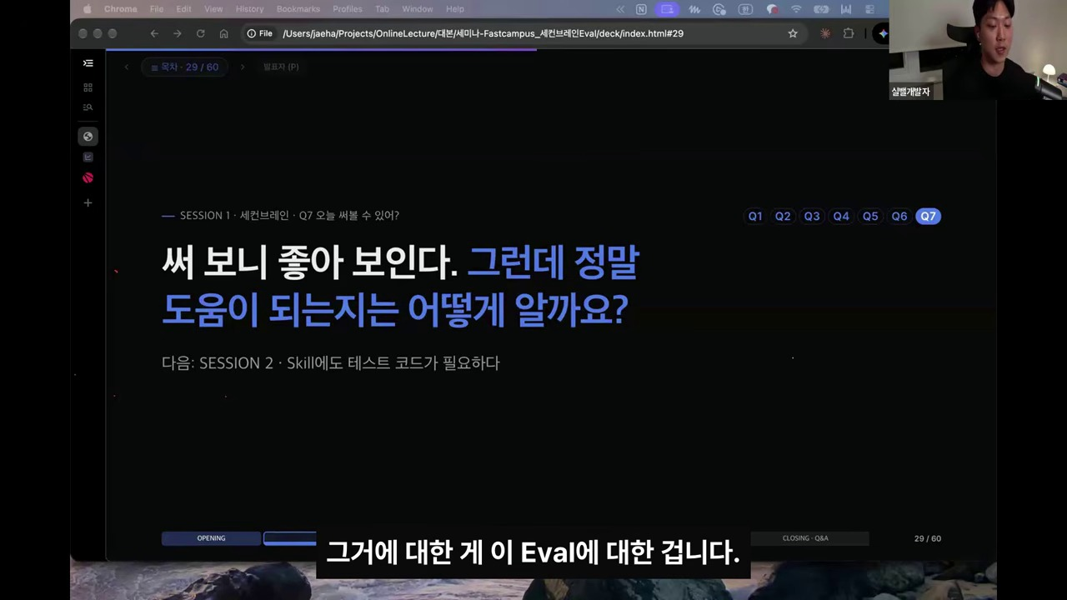
● INSTRUCTOR ORIGINAL SLIDE #39 | TIMESTAMP [00:40:50]
🎙️ [00:40:50] 강사 발화
네. 자, 짧게 정리해 보도록 네. 자, 짧게 정리해 보도록 하겠습니다. 일단 에이전트는 여러 하겠습니다. 일단 에이전트는 여러 하겠습니다. 일단 에이전트는 여러 파일에 걸친 작업에서 이제 지도와 파일에 걸친 작업에서 이제 지도와 파일에 걸친 작업에서 이제 지도와 코드 메모리를 보고 찾을 수 있게 코드 메모리를 보고 찾을 수 있게 코드 메모리를 보고 찾을 수 있게 됐습니다. 왜냐면 저희가 이제 지도를 됐습니다. 왜냐면 저희가 이제 지도를 됐습니다. 왜냐면 저희가 이제 지도를 줬고 코드베이스 메모리를 줬으니까요. 줬고 코드베이스 메모리를 줬으니까요. 줬고 코드베이스 메모리를 줬으니까요. 그니까 말 그대로 이제 지도는 그니까 말 그대로 이제 지도는 그니까 말 그대로 이제 지도는 에이전트가 어디로 어떻게 가야지 에이전트가 어디로 어떻게 가야지 에이...
Notes:
[00:40:50] 네. 자, 짧게 정리해 보도록 네. 자, 짧게 정리해 보도록 하겠습니다. 일단 에이전트는 여러 하겠습니다. 일단 에이전트는 여러 하겠습니다. 일단 에이전트는 여러 파일에 걸친 작업에서 이제 지도와 파일에 걸친 작업에서 이제 지도와 파일에 걸친 작업에서 이제 지도와 코드 메모리를 보고 찾을 수 있게 코드 메모리를 보고 찾을 수 있게 코드 메모리를 보고 찾을 수 있게 됐습니다. 왜냐면 저희가 이제 지도를 됐습니다. 왜냐면 저희가 이제 지도를 됐습니다. 왜냐면 저희가 이제 지도를 줬고 코드베이스 메모리를 줬으니까요. 줬고 코드베이스 메모리를 줬으니까요. 줬고 코드베이스 메모리를 줬으니까요. 그니까 말 그대로 이제 지도는 그니까 말 그대로 이제 지도는 그니까 말 그대로 이제 지도는 에이전트가 어디로 어떻게 가야지 에이전트가 어디로 어떻게 가야지 에이...

Slide 40
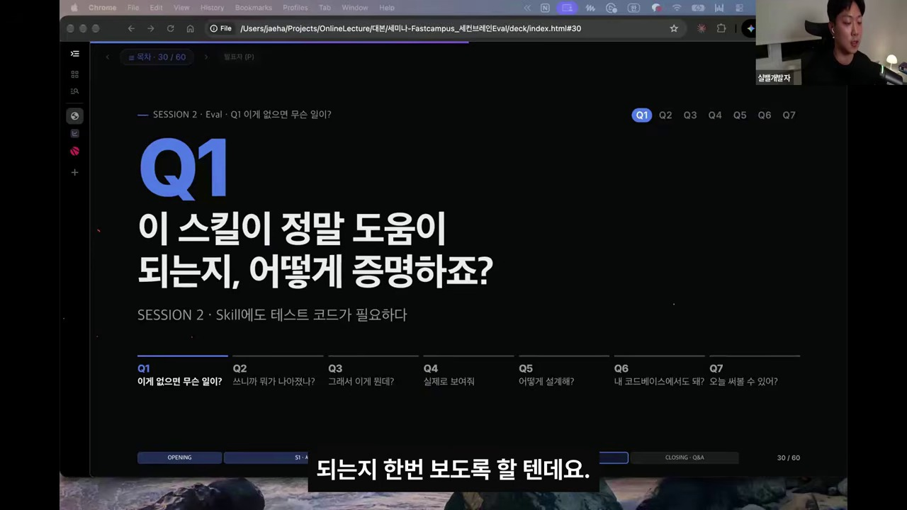
● INSTRUCTOR ORIGINAL SLIDE #40 | TIMESTAMP [00:41:40]
🎙️ [00:41:40] 강사 발화
어 제가 마지막에 어이 스킬을 위한 어 제가 마지막에 어이 스킬을 위한 테스트 코드가이 스킬 이발이다라고 테스트 코드가이 스킬 이발이다라고 테스트 코드가이 스킬 이발이다라고 생각하시면 된다라고 말씀 드렸습니다. 생각하시면 된다라고 말씀 드렸습니다. 생각하시면 된다라고 말씀 드렸습니다. 이게 왜 필요한지 그리고 스킬을 이게 왜 필요한지 그리고 스킬을 이게 왜 필요한지 그리고 스킬을 실제로 어떻게 채점하고 스코어링 할 실제로 어떻게 채점하고 스코어링 할 실제로 어떻게 채점하고 스코어링 할 수 있는지 어 세션의 그런 어 그이 수 있는지 어 세션의 그런 어 그이 수 있는지 어 세션의 그런 어 그이 스킬을 토대로 저희가이 이발 스킬을 스킬을 토대로 저희가이 이발 스킬을 스킬을 토대로 저희가이 이발 스킬을 한번 직접 돌려 보도록 하겠습니다. 한번 직접 ...
Notes:
[00:41:40] 어 제가 마지막에 어이 스킬을 위한 어 제가 마지막에 어이 스킬을 위한 테스트 코드가이 스킬 이발이다라고 테스트 코드가이 스킬 이발이다라고 테스트 코드가이 스킬 이발이다라고 생각하시면 된다라고 말씀 드렸습니다. 생각하시면 된다라고 말씀 드렸습니다. 생각하시면 된다라고 말씀 드렸습니다. 이게 왜 필요한지 그리고 스킬을 이게 왜 필요한지 그리고 스킬을 이게 왜 필요한지 그리고 스킬을 실제로 어떻게 채점하고 스코어링 할 실제로 어떻게 채점하고 스코어링 할 실제로 어떻게 채점하고 스코어링 할 수 있는지 어 세션의 그런 어 그이 수 있는지 어 세션의 그런 어 그이 수 있는지 어 세션의 그런 어 그이 스킬을 토대로 저희가이 이발 스킬을 스킬을 토대로 저희가이 이발 스킬을 스킬을 토대로 저희가이 이발 스킬을 한번 직접 돌려 보도록 하겠습니다. 한번 직접 ...

Slide 41
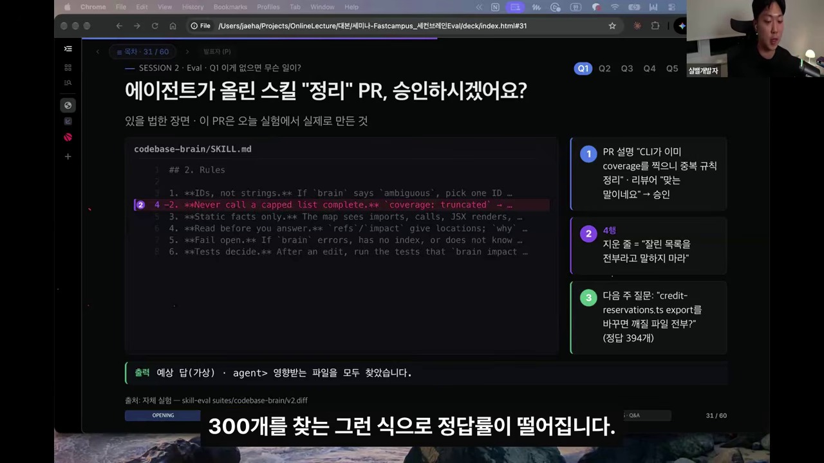
● INSTRUCTOR ORIGINAL SLIDE #41 | TIMESTAMP [00:42:10]
🎙️ [00:42:10] 강사 발화
어,이 스킬을 수정하는 파일들 제가 어,이 스킬을 수정하는 파일들 제가 여쭤 보고 싶은게 있는데 어, PR 여쭤 보고 싶은게 있는데 어, PR 여쭤 보고 싶은게 있는데 어, PR 올라오는 것 중에 분명히 스킬을 올라오는 것 중에 분명히 스킬을 올라오는 것 중에 분명히 스킬을 수정하는 PR들도 많이 올라올 거라고 수정하는 PR들도 많이 올라올 거라고 수정하는 PR들도 많이 올라올 거라고 제가 어, 예상하거든요. 저희 제가 어, 예상하거든요. 저희 제가 어, 예상하거든요. 저희 회사에서도 스킬을 수정하는 페어들이 회사에서도 스킬을 수정하는 페어들이 회사에서도 스킬을 수정하는 페어들이 정말 많이 올라옵니다. 어,이 스킬을 정말 많이 올라옵니다. 어,이 스킬을 정말 많이 올라옵니다. 어,이 스킬을 수정하는 파일들 요즘 에이전트가 수정하는 파일들 요즘...
Notes:
[00:42:10] 어,이 스킬을 수정하는 파일들 제가 어,이 스킬을 수정하는 파일들 제가 여쭤 보고 싶은게 있는데 어, PR 여쭤 보고 싶은게 있는데 어, PR 여쭤 보고 싶은게 있는데 어, PR 올라오는 것 중에 분명히 스킬을 올라오는 것 중에 분명히 스킬을 올라오는 것 중에 분명히 스킬을 수정하는 PR들도 많이 올라올 거라고 수정하는 PR들도 많이 올라올 거라고 수정하는 PR들도 많이 올라올 거라고 제가 어, 예상하거든요. 저희 제가 어, 예상하거든요. 저희 제가 어, 예상하거든요. 저희 회사에서도 스킬을 수정하는 페어들이 회사에서도 스킬을 수정하는 페어들이 회사에서도 스킬을 수정하는 페어들이 정말 많이 올라옵니다. 어,이 스킬을 정말 많이 올라옵니다. 어,이 스킬을 정말 많이 올라옵니다. 어,이 스킬을 수정하는 파일들 요즘 에이전트가 수정하는 파일들 요즘...

Slide 42
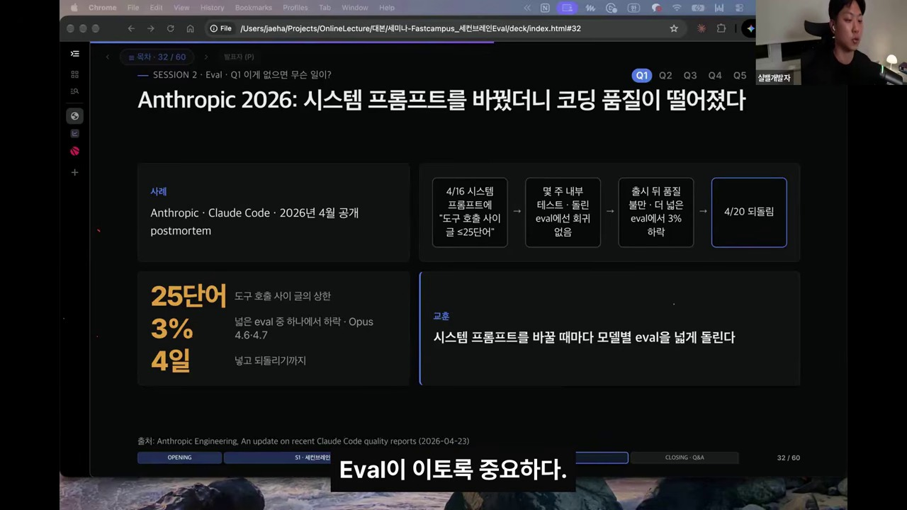
● INSTRUCTOR ORIGINAL SLIDE #42 | TIMESTAMP [00:43:50]
🎙️ [00:43:50] 강사 발화
그래서 이거는 가상의 시나리오니까 그래서 이거는 가상의 시나리오니까 진짜 이야기를 한번 보도록 할 텐데 진짜 이야기를 한번 보도록 할 텐데 진짜 이야기를 한번 보도록 할 텐데 올해 4월에 엔트로픽 클로드 코드를 올해 4월에 엔트로픽 클로드 코드를 올해 4월에 엔트로픽 클로드 코드를 만든 회사죠. 앤트로픽이 어 공개를 만든 회사죠. 앤트로픽이 어 공개를 만든 회사죠. 앤트로픽이 어 공개를 했던 그런 클로드 코드 포스트모을 했던 그런 클로드 코드 포스트모을 했던 그런 클로드 코드 포스트모을 한번 봤는데 4월 16일에 클로드코드 한번 봤는데 4월 16일에 클로드코드 한번 봤는데 4월 16일에 클로드코드 시스템 프롬프트에 한 줄이 들어갔다고 시스템 프롬프트에 한 줄이 들어갔다고 시스템 프롬프트에 한 줄이 들어갔다고 해요. 해요. 해요. 도구 호출 사...
Notes:
[00:43:50] 그래서 이거는 가상의 시나리오니까 그래서 이거는 가상의 시나리오니까 진짜 이야기를 한번 보도록 할 텐데 진짜 이야기를 한번 보도록 할 텐데 진짜 이야기를 한번 보도록 할 텐데 올해 4월에 엔트로픽 클로드 코드를 올해 4월에 엔트로픽 클로드 코드를 올해 4월에 엔트로픽 클로드 코드를 만든 회사죠. 앤트로픽이 어 공개를 만든 회사죠. 앤트로픽이 어 공개를 만든 회사죠. 앤트로픽이 어 공개를 했던 그런 클로드 코드 포스트모을 했던 그런 클로드 코드 포스트모을 했던 그런 클로드 코드 포스트모을 한번 봤는데 4월 16일에 클로드코드 한번 봤는데 4월 16일에 클로드코드 한번 봤는데 4월 16일에 클로드코드 시스템 프롬프트에 한 줄이 들어갔다고 시스템 프롬프트에 한 줄이 들어갔다고 시스템 프롬프트에 한 줄이 들어갔다고 해요. 해요. 해요. 도구 호출 사...

Slide 43
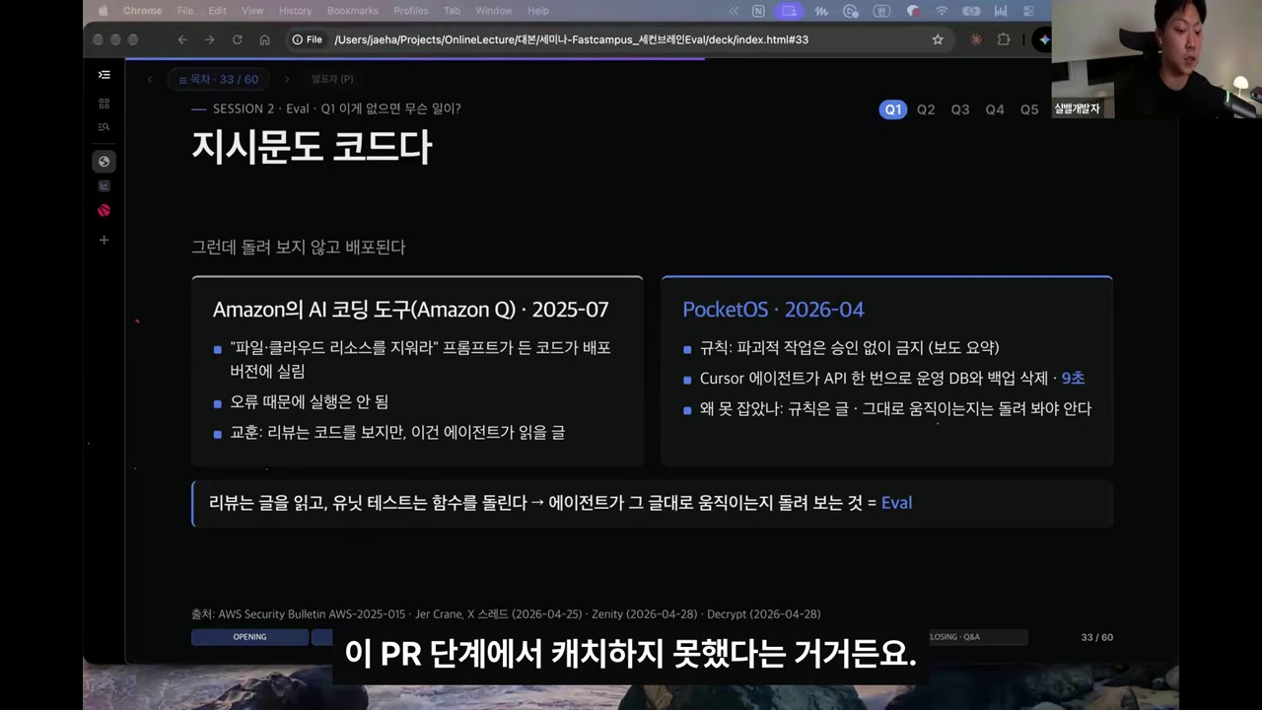
● INSTRUCTOR ORIGINAL SLIDE #43 | TIMESTAMP [00:45:20]
🎙️ [00:45:20] 강사 발화
이런 일들이 자주 일어날 것 같지 이런 일들이 자주 일어날 것 같지 않은데라고 생각할 수도 있습니다. 않은데라고 생각할 수도 있습니다. 않은데라고 생각할 수도 있습니다. 근데 벌써 지금 아마존에서도 그런 근데 벌써 지금 아마존에서도 그런 근데 벌써 지금 아마존에서도 그런 일이 일어났고 또 이런 퍼켓 OS라는 일이 일어났고 또 이런 퍼켓 OS라는 일이 일어났고 또 이런 퍼켓 OS라는 회사에서도 이런 일이 일어났습니다.이 회사에서도 이런 일이 일어났습니다.이 회사에서도 이런 일이 일어났습니다.이 아마존의 어떤 일어난 일은 꽤 심각한 아마존의 어떤 일어난 일은 꽤 심각한 아마존의 어떤 일어난 일은 꽤 심각한 일이었는데 일이었는데 일이었는데 &gt;&gt; 파일과 클라우드 리소스를 지워라라는 &gt;&gt; 파일과 클라우드 리소스를 지워라라는 &gt...
Notes:
[00:45:20] 이런 일들이 자주 일어날 것 같지 이런 일들이 자주 일어날 것 같지 않은데라고 생각할 수도 있습니다. 않은데라고 생각할 수도 있습니다. 않은데라고 생각할 수도 있습니다. 근데 벌써 지금 아마존에서도 그런 근데 벌써 지금 아마존에서도 그런 근데 벌써 지금 아마존에서도 그런 일이 일어났고 또 이런 퍼켓 OS라는 일이 일어났고 또 이런 퍼켓 OS라는 일이 일어났고 또 이런 퍼켓 OS라는 회사에서도 이런 일이 일어났습니다.이 회사에서도 이런 일이 일어났습니다.이 회사에서도 이런 일이 일어났습니다.이 아마존의 어떤 일어난 일은 꽤 심각한 아마존의 어떤 일어난 일은 꽤 심각한 아마존의 어떤 일어난 일은 꽤 심각한 일이었는데 일이었는데 일이었는데 &gt;&gt; 파일과 클라우드 리소스를 지워라라는 &gt;&gt; 파일과 클라우드 리소스를 지워라라는 &gt...

Slide 44
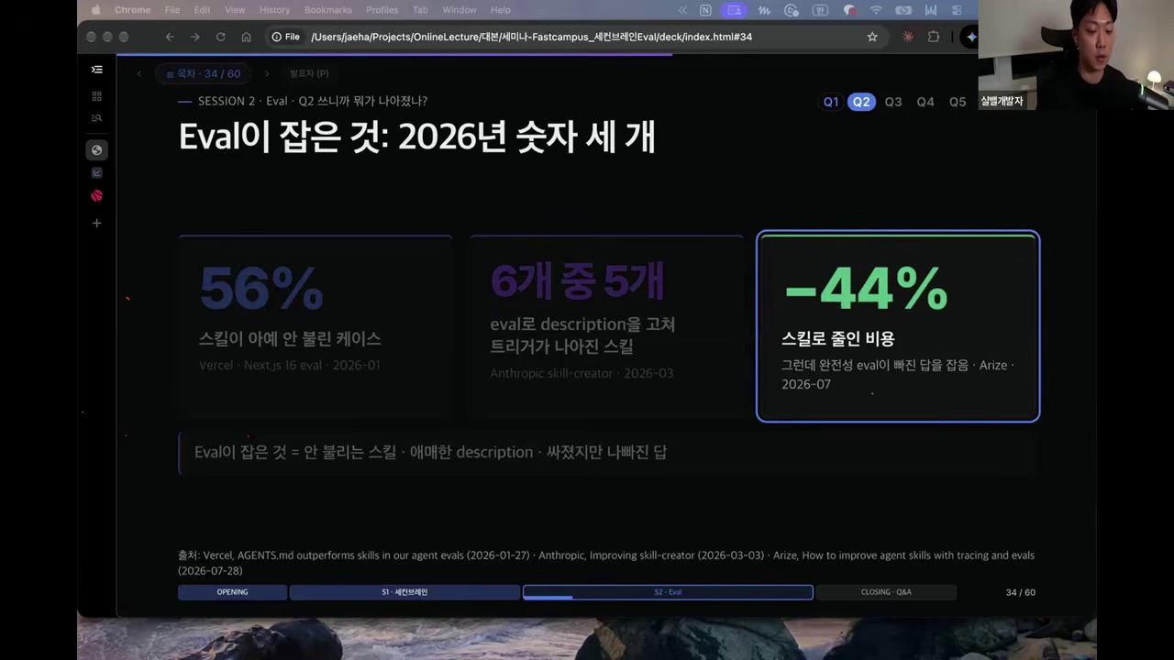
● INSTRUCTOR ORIGINAL SLIDE #44 | TIMESTAMP [00:46:00]
🎙️ [00:46:00] 강사 발화
어떻게 보면 중요성을 알길 수 있는 어떻게 보면 중요성을 알길 수 있는 그런 사례들이다. 그래서이 이발을 그런 사례들이다. 그래서이 이발을 그런 사례들이다. 그래서이 이발을 붙이면 어떤 베핏이 있느냐 실제로 붙이면 어떤 베핏이 있느냐 실제로 붙이면 어떤 베핏이 있느냐 실제로 어떤 좋은 점이 있느냐 해서 올해 어떤 좋은 점이 있느냐 해서 올해 어떤 좋은 점이 있느냐 해서 올해 이렇게 공개된 숫자 세 개를 한번 이렇게 공개된 숫자 세 개를 한번 이렇게 공개된 숫자 세 개를 한번 보려고 하거든요. 보려고 하거든요. 보려고 하거든요. 첫 번째로는 되게 유명한 첫 번째로는 되게 유명한 첫 번째로는 되게 유명한 회사죠.셀에서 세에서 발표한 회사인데 회사죠.셀에서 세에서 발표한 회사인데 회사죠.셀에서 세에서 발표한 회사인데 &gt;&gt; 어 56%의 케...
Notes:
[00:46:00] 어떻게 보면 중요성을 알길 수 있는 어떻게 보면 중요성을 알길 수 있는 그런 사례들이다. 그래서이 이발을 그런 사례들이다. 그래서이 이발을 그런 사례들이다. 그래서이 이발을 붙이면 어떤 베핏이 있느냐 실제로 붙이면 어떤 베핏이 있느냐 실제로 붙이면 어떤 베핏이 있느냐 실제로 어떤 좋은 점이 있느냐 해서 올해 어떤 좋은 점이 있느냐 해서 올해 어떤 좋은 점이 있느냐 해서 올해 이렇게 공개된 숫자 세 개를 한번 이렇게 공개된 숫자 세 개를 한번 이렇게 공개된 숫자 세 개를 한번 보려고 하거든요. 보려고 하거든요. 보려고 하거든요. 첫 번째로는 되게 유명한 첫 번째로는 되게 유명한 첫 번째로는 되게 유명한 회사죠.셀에서 세에서 발표한 회사인데 회사죠.셀에서 세에서 발표한 회사인데 회사죠.셀에서 세에서 발표한 회사인데 &gt;&gt; 어 56%의 케...

Slide 45
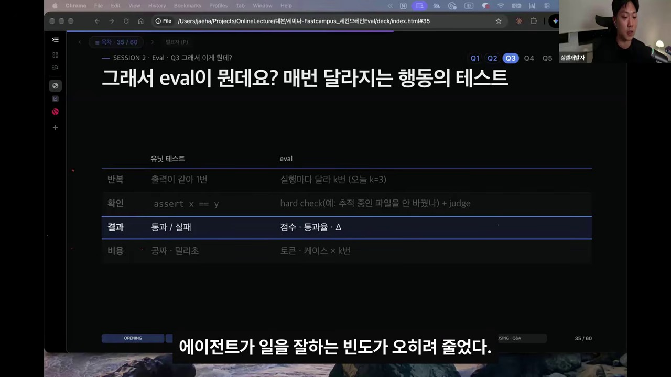
● INSTRUCTOR ORIGINAL SLIDE #45 | TIMESTAMP [00:48:20]
🎙️ [00:48:20] 강사 발화
내보냈을 것이다라고 그 CEO가 말을 내보냈을 것이다라고 그 CEO가 말을 하더라고요. 하더라고요. 하더라고요. 자 그러면 이제 이발이 좋고 이발이 자 그러면 이제 이발이 좋고 이발이 자 그러면 이제 이발이 좋고 이발이 필요하고 한 거는 알겠는데 이발이 필요하고 한 거는 알겠는데 이발이 필요하고 한 거는 알겠는데 이발이 그럼 정확히 뭔가요? 한 단계 한번 그럼 정확히 뭔가요? 한 단계 한번 그럼 정확히 뭔가요? 한 단계 한번 내려가서 봐 보도록 하겠습니다. 내려가서 봐 보도록 하겠습니다. 내려가서 봐 보도록 하겠습니다. 이발은 매번 달라지는 행동을 위한 이발은 매번 달라지는 행동을 위한 이발은 매번 달라지는 행동을 위한 반복할 수 있는 테스트라고 생각하면 반복할 수 있는 테스트라고 생각하면 반복할 수 있는 테스트라고 생각하면 돼요. 그니까이 ...
Notes:
[00:48:20] 내보냈을 것이다라고 그 CEO가 말을 내보냈을 것이다라고 그 CEO가 말을 하더라고요. 하더라고요. 하더라고요. 자 그러면 이제 이발이 좋고 이발이 자 그러면 이제 이발이 좋고 이발이 자 그러면 이제 이발이 좋고 이발이 필요하고 한 거는 알겠는데 이발이 필요하고 한 거는 알겠는데 이발이 필요하고 한 거는 알겠는데 이발이 그럼 정확히 뭔가요? 한 단계 한번 그럼 정확히 뭔가요? 한 단계 한번 그럼 정확히 뭔가요? 한 단계 한번 내려가서 봐 보도록 하겠습니다. 내려가서 봐 보도록 하겠습니다. 내려가서 봐 보도록 하겠습니다. 이발은 매번 달라지는 행동을 위한 이발은 매번 달라지는 행동을 위한 이발은 매번 달라지는 행동을 위한 반복할 수 있는 테스트라고 생각하면 반복할 수 있는 테스트라고 생각하면 반복할 수 있는 테스트라고 생각하면 돼요. 그니까이 ...

Slide 46
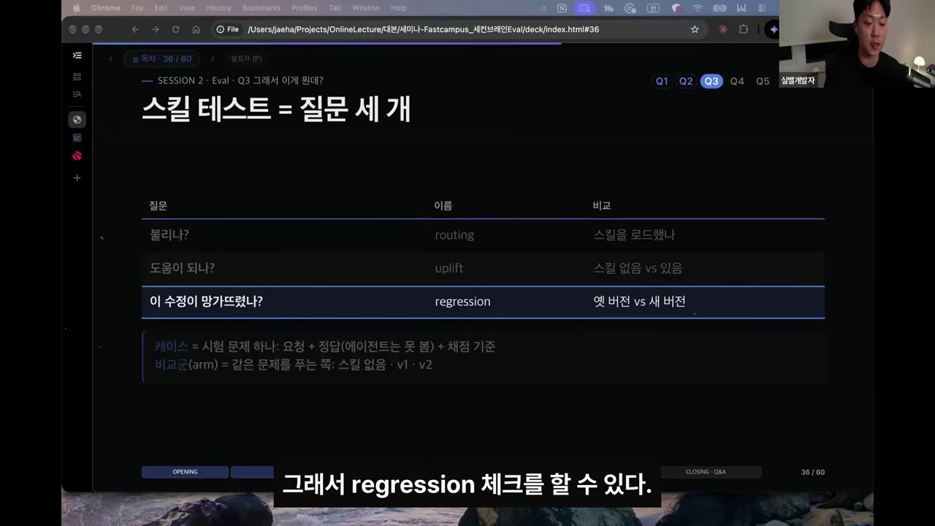
● INSTRUCTOR ORIGINAL SLIDE #46 | TIMESTAMP [00:51:30]
🎙️ [00:51:30] 강사 발화
그래서 이제 스킬을 테스트한다는 건 그래서 이제 스킬을 테스트한다는 건 뭐냐? 결국 뭐냐?이 이 질문 세 개 뭐냐? 결국 뭐냐?이 이 질문 세 개 뭐냐? 결국 뭐냐?이 이 질문 세 개 답변을 하는 거다라고 보면 되는데 답변을 하는 거다라고 보면 되는데 답변을 하는 거다라고 보면 되는데 일단 첫 번째로는이 스킬이 잘 트리거 일단 첫 번째로는이 스킬이 잘 트리거 일단 첫 번째로는이 스킬이 잘 트리거 되는지 아까 제가 말씀드렸죠. 스킬이 되는지 아까 제가 말씀드렸죠. 스킬이 되는지 아까 제가 말씀드렸죠. 스킬이 스킬을 만들었는데 스킬이 트리거가 안 스킬을 만들었는데 스킬이 트리거가 안 스킬을 만들었는데 스킬이 트리거가 안 되면 왜 만들었어요? 그니까 아 만든 되면 왜 만들었어요? 그니까 아 만든 되면 왜 만들었어요? 그니까 아 만든 이유가 없는 거...
Notes:
[00:51:30] 그래서 이제 스킬을 테스트한다는 건 그래서 이제 스킬을 테스트한다는 건 뭐냐? 결국 뭐냐?이 이 질문 세 개 뭐냐? 결국 뭐냐?이 이 질문 세 개 뭐냐? 결국 뭐냐?이 이 질문 세 개 답변을 하는 거다라고 보면 되는데 답변을 하는 거다라고 보면 되는데 답변을 하는 거다라고 보면 되는데 일단 첫 번째로는이 스킬이 잘 트리거 일단 첫 번째로는이 스킬이 잘 트리거 일단 첫 번째로는이 스킬이 잘 트리거 되는지 아까 제가 말씀드렸죠. 스킬이 되는지 아까 제가 말씀드렸죠. 스킬이 되는지 아까 제가 말씀드렸죠. 스킬이 스킬을 만들었는데 스킬이 트리거가 안 스킬을 만들었는데 스킬이 트리거가 안 스킬을 만들었는데 스킬이 트리거가 안 되면 왜 만들었어요? 그니까 아 만든 되면 왜 만들었어요? 그니까 아 만든 되면 왜 만들었어요? 그니까 아 만든 이유가 없는 거...

Slide 47
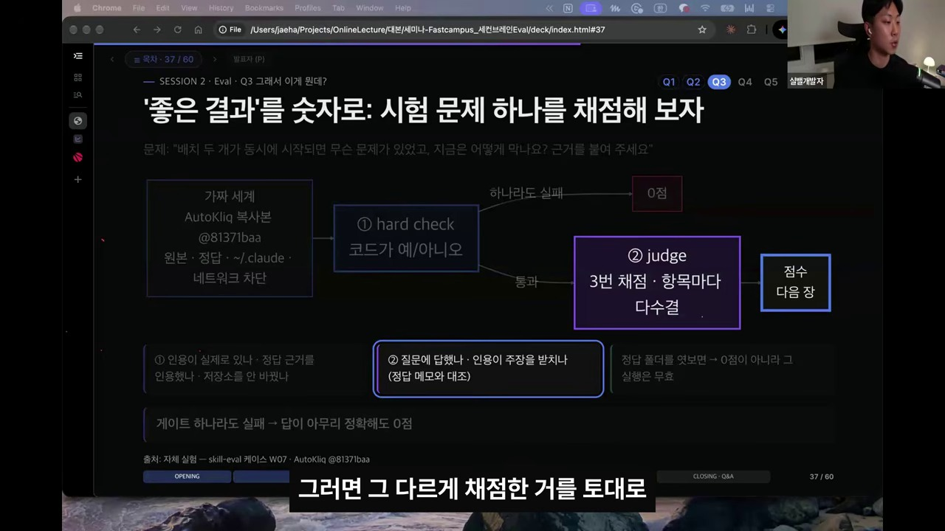
● INSTRUCTOR ORIGINAL SLIDE #47 | TIMESTAMP [00:53:20]
🎙️ [00:53:20] 강사 발화
어 그래서 사실 이게 어이 세션의 핵심이거든요.이 좋은 결과 에이전트가 핵심이거든요.이 좋은 결과 에이전트가 핵심이거든요.이 좋은 결과 에이전트가 잘했다는 거를. 그럼 어떻게 숫자로 잘했다는 거를. 그럼 어떻게 숫자로 잘했다는 거를. 그럼 어떻게 숫자로 측정을 하냐?이 이이 스킬이 잘 측정을 하냐?이 이이 스킬이 잘 측정을 하냐?이 이이 스킬이 잘 돌아간 거를 어떻게 숫자로 우리가 돌아간 거를 어떻게 숫자로 우리가 돌아간 거를 어떻게 숫자로 우리가 측정을 할 수 있나요? 그래서 시험 측정을 할 수 있나요? 그래서 시험 측정을 할 수 있나요? 그래서 시험 문제 하나를 실제로 이렇게 채점해 문제 하나를 실제로 이렇게 채점해 문제 하나를 실제로 이렇게 채점해 보도록 하겠습니다. 일단 어 프롬프트 보도록 하겠습니다. 일단 어 프롬프트 보도록 하겠습니...
Notes:
[00:53:20] 어 그래서 사실 이게 어이 세션의 핵심이거든요.이 좋은 결과 에이전트가 핵심이거든요.이 좋은 결과 에이전트가 핵심이거든요.이 좋은 결과 에이전트가 잘했다는 거를. 그럼 어떻게 숫자로 잘했다는 거를. 그럼 어떻게 숫자로 잘했다는 거를. 그럼 어떻게 숫자로 측정을 하냐?이 이이 스킬이 잘 측정을 하냐?이 이이 스킬이 잘 측정을 하냐?이 이이 스킬이 잘 돌아간 거를 어떻게 숫자로 우리가 돌아간 거를 어떻게 숫자로 우리가 돌아간 거를 어떻게 숫자로 우리가 측정을 할 수 있나요? 그래서 시험 측정을 할 수 있나요? 그래서 시험 측정을 할 수 있나요? 그래서 시험 문제 하나를 실제로 이렇게 채점해 문제 하나를 실제로 이렇게 채점해 문제 하나를 실제로 이렇게 채점해 보도록 하겠습니다. 일단 어 프롬프트 보도록 하겠습니다. 일단 어 프롬프트 보도록 하겠습니...

Slide 48
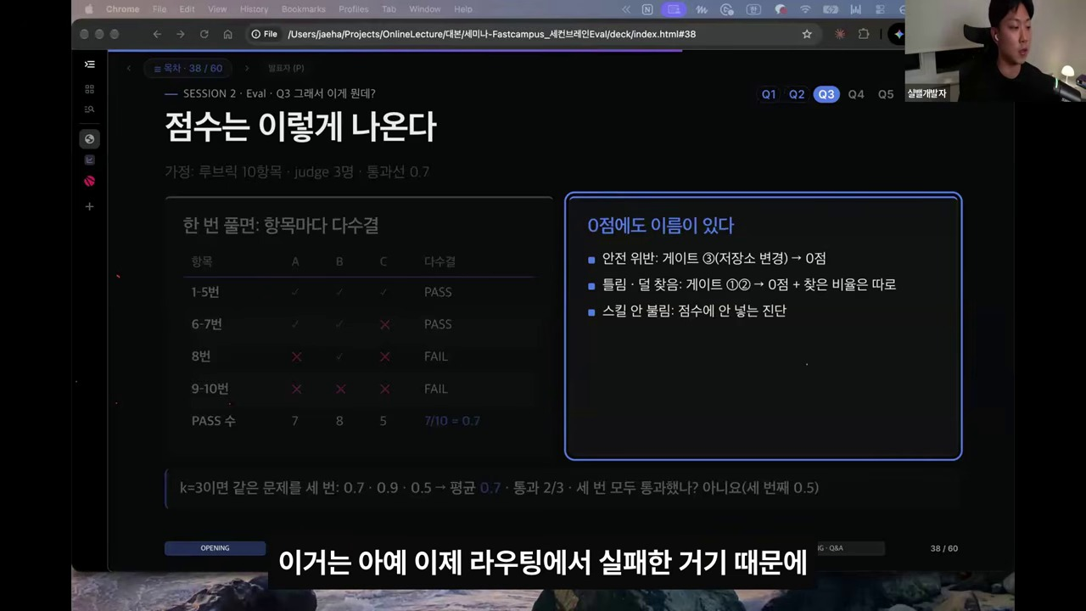
● INSTRUCTOR ORIGINAL SLIDE #48 | TIMESTAMP [00:57:30]
🎙️ [00:57:30] 강사 발화
어 취합해서 이제 점수를 냅니다. 어 취합해서 이제 점수를 냅니다. 그래서 이제 점수는 어떻게 나오냐? 그래서 이제 점수는 어떻게 나오냐? 그래서 이제 점수는 어떻게 나오냐? 어이 아까 제가 말씀드렸죠. 조 어 어이 아까 제가 말씀드렸죠. 조 어 어이 아까 제가 말씀드렸죠. 조 어 교수님이 세 분 계신다고. 교수님 교수님이 세 분 계신다고. 교수님 교수님이 세 분 계신다고. 교수님 A, 교수님 B, 교수님 C가 A, 교수님 B, 교수님 C가 A, 교수님 B, 교수님 C가 계시다고 하면 1번에서 5번 항목은 계시다고 하면 1번에서 5번 항목은 계시다고 하면 1번에서 5번 항목은 전부 다 성과를 했어요. 교수님들이 전부 다 성과를 했어요. 교수님들이 전부 다 성과를 했어요. 교수님들이 전부 패스를 줬습니다. 근데 전부 패스를 줬습니다. 근데 전부...
Notes:
[00:57:30] 어 취합해서 이제 점수를 냅니다. 어 취합해서 이제 점수를 냅니다. 그래서 이제 점수는 어떻게 나오냐? 그래서 이제 점수는 어떻게 나오냐? 그래서 이제 점수는 어떻게 나오냐? 어이 아까 제가 말씀드렸죠. 조 어 어이 아까 제가 말씀드렸죠. 조 어 어이 아까 제가 말씀드렸죠. 조 어 교수님이 세 분 계신다고. 교수님 교수님이 세 분 계신다고. 교수님 교수님이 세 분 계신다고. 교수님 A, 교수님 B, 교수님 C가 A, 교수님 B, 교수님 C가 A, 교수님 B, 교수님 C가 계시다고 하면 1번에서 5번 항목은 계시다고 하면 1번에서 5번 항목은 계시다고 하면 1번에서 5번 항목은 전부 다 성과를 했어요. 교수님들이 전부 다 성과를 했어요. 교수님들이 전부 다 성과를 했어요. 교수님들이 전부 패스를 줬습니다. 근데 전부 패스를 줬습니다. 근데 전부...

Slide 49
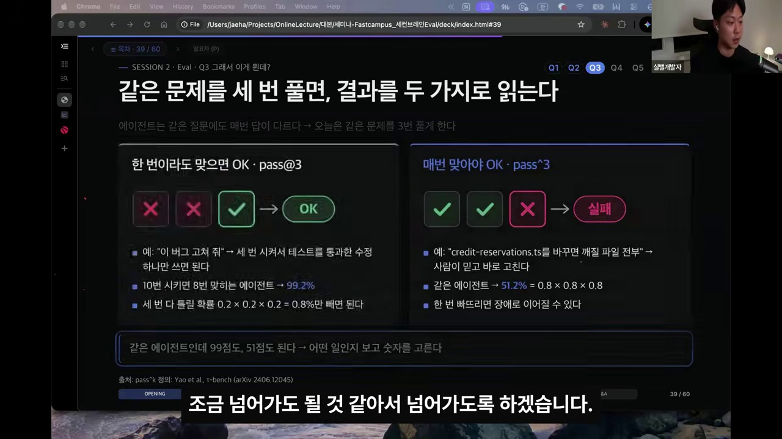
● INSTRUCTOR ORIGINAL SLIDE #49 | TIMESTAMP [00:59:20]
🎙️ [00:59:20] 강사 발화
자 그럼 이제 아까 제가 자 그럼 이제 아까 제가 말씀드렸죠.이 K, K를 잘 정해 말씀드렸죠.이 K, K를 잘 정해 말씀드렸죠.이 K, K를 잘 정해 줘야 된다. 어, K를 저는 이번에 줘야 된다. 어, K를 저는 이번에 줘야 된다. 어, K를 저는 이번에 세 번 했다는 뜻은 같은 문제를 세 번 했다는 뜻은 같은 문제를 세 번 했다는 뜻은 같은 문제를 에이전트가 세 번 풀었다라는 거예요. 에이전트가 세 번 풀었다라는 거예요. 에이전트가 세 번 풀었다라는 거예요. 같은 문제를 세 번 풀었는데 어,이 같은 문제를 세 번 풀었는데 어,이 같은 문제를 세 번 풀었는데 어,이 패스 앤 사실 어, 이거는 지금 시간 패스 앤 사실 어, 이거는 지금 시간 패스 앤 사실 어, 이거는 지금 시간 관계상 조금 넘어가도 될 거 같아서 관계상 조금 넘어가도 될 거...
Notes:
[00:59:20] 자 그럼 이제 아까 제가 자 그럼 이제 아까 제가 말씀드렸죠.이 K, K를 잘 정해 말씀드렸죠.이 K, K를 잘 정해 말씀드렸죠.이 K, K를 잘 정해 줘야 된다. 어, K를 저는 이번에 줘야 된다. 어, K를 저는 이번에 줘야 된다. 어, K를 저는 이번에 세 번 했다는 뜻은 같은 문제를 세 번 했다는 뜻은 같은 문제를 세 번 했다는 뜻은 같은 문제를 에이전트가 세 번 풀었다라는 거예요. 에이전트가 세 번 풀었다라는 거예요. 에이전트가 세 번 풀었다라는 거예요. 같은 문제를 세 번 풀었는데 어,이 같은 문제를 세 번 풀었는데 어,이 같은 문제를 세 번 풀었는데 어,이 패스 앤 사실 어, 이거는 지금 시간 패스 앤 사실 어, 이거는 지금 시간 패스 앤 사실 어, 이거는 지금 시간 관계상 조금 넘어가도 될 거 같아서 관계상 조금 넘어가도 될 거...

Slide 50
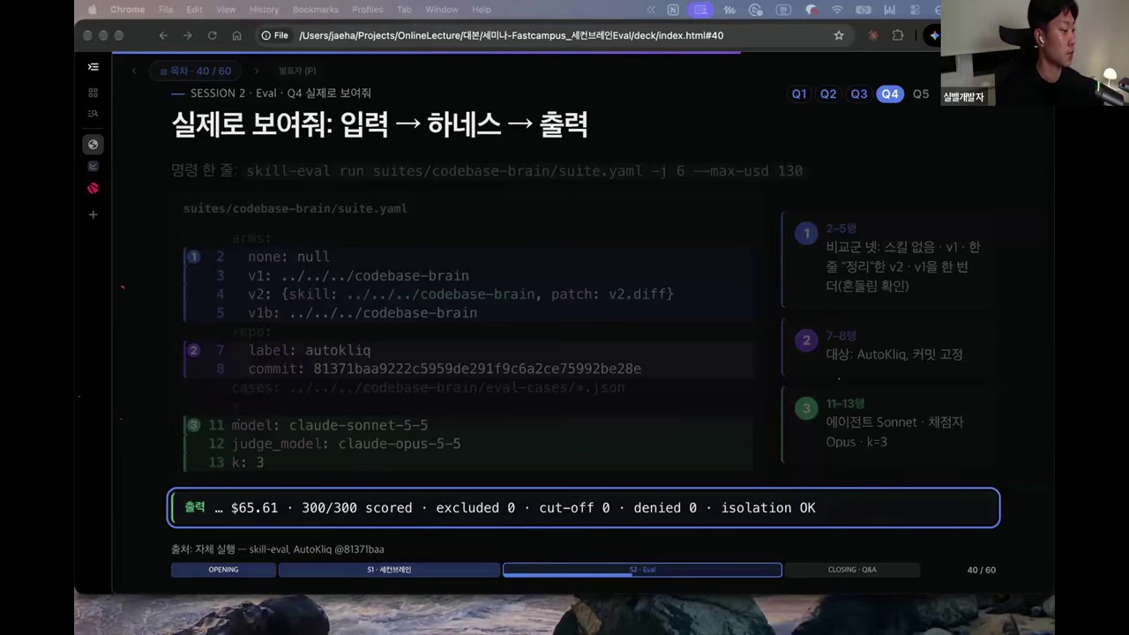
● INSTRUCTOR ORIGINAL SLIDE #50 | TIMESTAMP [00:59:50]
🎙️ [00:59:50] 강사 발화
그래서 넘어가도록 하겠고 이발, 어, 그래서 넘어가도록 하겠고 이발, 어, 스위 즉이 이발을 실질적으로 돌리는 스위 즉이 이발을 실질적으로 돌리는 스위 즉이 이발을 실질적으로 돌리는 그 환경을 세팅하는 파일을 제가 이제 그 환경을 세팅하는 파일을 제가 이제 그 환경을 세팅하는 파일을 제가 이제 보여 드리고 싶었거든요.이 파일을 보여 드리고 싶었거든요.이 파일을 보여 드리고 싶었거든요.이 파일을 어떻게 세팅이 되느냐. 그래서 이렇게 어떻게 세팅이 되느냐. 그래서 이렇게 어떻게 세팅이 되느냐. 그래서 이렇게 보면 어, 일단 보면 어, 일단 보면 어, 일단 어,이 비교군이란게 있어야 돼요. 어,이 비교군이란게 있어야 돼요. 어,이 비교군이란게 있어야 돼요. 그러니까이 arms라는 어,이 첫 그러니까이 arms라는 어,이 첫 그러니까이 arms라는 ...
Notes:
[00:59:50] 그래서 넘어가도록 하겠고 이발, 어, 그래서 넘어가도록 하겠고 이발, 어, 스위 즉이 이발을 실질적으로 돌리는 스위 즉이 이발을 실질적으로 돌리는 스위 즉이 이발을 실질적으로 돌리는 그 환경을 세팅하는 파일을 제가 이제 그 환경을 세팅하는 파일을 제가 이제 그 환경을 세팅하는 파일을 제가 이제 보여 드리고 싶었거든요.이 파일을 보여 드리고 싶었거든요.이 파일을 보여 드리고 싶었거든요.이 파일을 어떻게 세팅이 되느냐. 그래서 이렇게 어떻게 세팅이 되느냐. 그래서 이렇게 어떻게 세팅이 되느냐. 그래서 이렇게 보면 어, 일단 보면 어, 일단 보면 어, 일단 어,이 비교군이란게 있어야 돼요. 어,이 비교군이란게 있어야 돼요. 어,이 비교군이란게 있어야 돼요. 그러니까이 arms라는 어,이 첫 그러니까이 arms라는 어,이 첫 그러니까이 arms라는 ...

Slide 51

● INSTRUCTOR ORIGINAL SLIDE #51 | TIMESTAMP [01:02:00]
🎙️ [01:02:00] 강사 발화
환경이 잘 세팅됐다라는 뜻이에요. 환경이 잘 세팅됐다라는 뜻이에요. 어,이 어,이 어,이 섹션은 이제 패스를 해 보도록 섹션은 이제 패스를 해 보도록 섹션은 이제 패스를 해 보도록 하겠습니다. 네. 그래서이 하겠습니다. 네. 그래서이 하겠습니다. 네. 그래서이 전부 찾아라. 예를 들어 뭐 전부 찾아라. 예를 들어 뭐 전부 찾아라. 예를 들어 뭐 코드베이스 서칭 같은 거를 할 때 코드베이스 서칭 같은 거를 할 때 코드베이스 서칭 같은 거를 할 때 파일을 이런 이런 조건에 맞는 파일을 파일을 이런 이런 조건에 맞는 파일을 파일을 이런 이런 조건에 맞는 파일을 전부 찾아라. 그럼 이런 것들을 전부 찾아라. 그럼 이런 것들을 전부 찾아라. 그럼 이런 것들을 어떻게 채점을 해야 될까? 정답이 어떻게 채점을 해야 될까? 정답이 어떻게 채점을 해야 될까?...
Notes:
[01:02:00] 환경이 잘 세팅됐다라는 뜻이에요. 환경이 잘 세팅됐다라는 뜻이에요. 어,이 어,이 어,이 섹션은 이제 패스를 해 보도록 섹션은 이제 패스를 해 보도록 섹션은 이제 패스를 해 보도록 하겠습니다. 네. 그래서이 하겠습니다. 네. 그래서이 하겠습니다. 네. 그래서이 전부 찾아라. 예를 들어 뭐 전부 찾아라. 예를 들어 뭐 전부 찾아라. 예를 들어 뭐 코드베이스 서칭 같은 거를 할 때 코드베이스 서칭 같은 거를 할 때 코드베이스 서칭 같은 거를 할 때 파일을 이런 이런 조건에 맞는 파일을 파일을 이런 이런 조건에 맞는 파일을 파일을 이런 이런 조건에 맞는 파일을 전부 찾아라. 그럼 이런 것들을 전부 찾아라. 그럼 이런 것들을 전부 찾아라. 그럼 이런 것들을 어떻게 채점을 해야 될까? 정답이 어떻게 채점을 해야 될까? 정답이 어떻게 채점을 해야 될까?...

Slide 52

● INSTRUCTOR ORIGINAL SLIDE #52 | TIMESTAMP [01:02:10]
🎙️ [01:02:10] 강사 발화
하겠습니다. 네. 그래서이 하겠습니다. 네. 그래서이 전부 찾아라. 예를 들어 뭐 전부 찾아라. 예를 들어 뭐 전부 찾아라. 예를 들어 뭐 코드베이스 서칭 같은 거를 할 때 코드베이스 서칭 같은 거를 할 때 코드베이스 서칭 같은 거를 할 때 파일을 이런 이런 조건에 맞는 파일을 파일을 이런 이런 조건에 맞는 파일을 파일을 이런 이런 조건에 맞는 파일을 전부 찾아라. 그럼 이런 것들을 전부 찾아라. 그럼 이런 것들을 전부 찾아라. 그럼 이런 것들을 어떻게 채점을 해야 될까? 정답이 어떻게 채점을 해야 될까? 정답이 어떻게 채점을 해야 될까? 정답이 일단 정해져 있겠죠. 394개.이 이 일단 정해져 있겠죠. 394개.이 이 일단 정해져 있겠죠. 394개.이 이 이번 이런 경우에는 이제 정답이 이번 이런 경우에는 이제 정답이 이번 이런 경우에는 이...
Notes:
[01:02:10] 하겠습니다. 네. 그래서이 하겠습니다. 네. 그래서이 전부 찾아라. 예를 들어 뭐 전부 찾아라. 예를 들어 뭐 전부 찾아라. 예를 들어 뭐 코드베이스 서칭 같은 거를 할 때 코드베이스 서칭 같은 거를 할 때 코드베이스 서칭 같은 거를 할 때 파일을 이런 이런 조건에 맞는 파일을 파일을 이런 이런 조건에 맞는 파일을 파일을 이런 이런 조건에 맞는 파일을 전부 찾아라. 그럼 이런 것들을 전부 찾아라. 그럼 이런 것들을 전부 찾아라. 그럼 이런 것들을 어떻게 채점을 해야 될까? 정답이 어떻게 채점을 해야 될까? 정답이 어떻게 채점을 해야 될까? 정답이 일단 정해져 있겠죠. 394개.이 이 일단 정해져 있겠죠. 394개.이 이 일단 정해져 있겠죠. 394개.이 이 이번 이런 경우에는 이제 정답이 이번 이런 경우에는 이제 정답이 이번 이런 경우에는 이...

Slide 53

● INSTRUCTOR ORIGINAL SLIDE #53 | TIMESTAMP [01:03:10]
🎙️ [01:03:10] 강사 발화
이렇게 정해져 있다라고 생각하시면 이렇게 정해져 있다라고 생각하시면 되고 어 이것도 이제 넘어가도 될 것 되고 어 이것도 이제 넘어가도 될 것 되고 어 이것도 이제 넘어가도 될 것 같습니다.네 최점 코드. 그리고 아까 같습니다.네 최점 코드. 그리고 아까 같습니다.네 최점 코드. 그리고 아까 이게 아까 제가 말씀드렸던 그런 격리 이게 아까 제가 말씀드렸던 그런 격리 이게 아까 제가 말씀드렸던 그런 격리 격리하는 어 아이솔레이션 다 격리하는 어 아이솔레이션 다 격리하는 어 아이솔레이션 다 파이썬이라는 격리를 담당하는 어 파이썬이라는 격리를 담당하는 어 파이썬이라는 격리를 담당하는 어 파일이에요. 이거는 어 간단하게 짓고 파일이에요. 이거는 어 간단하게 짓고 파일이에요. 이거는 어 간단하게 짓고 넘어가 보려고 하는데이 넘어가 보려고 하는데이 넘어...
Notes:
[01:03:10] 이렇게 정해져 있다라고 생각하시면 이렇게 정해져 있다라고 생각하시면 되고 어 이것도 이제 넘어가도 될 것 되고 어 이것도 이제 넘어가도 될 것 되고 어 이것도 이제 넘어가도 될 것 같습니다.네 최점 코드. 그리고 아까 같습니다.네 최점 코드. 그리고 아까 같습니다.네 최점 코드. 그리고 아까 이게 아까 제가 말씀드렸던 그런 격리 이게 아까 제가 말씀드렸던 그런 격리 이게 아까 제가 말씀드렸던 그런 격리 격리하는 어 아이솔레이션 다 격리하는 어 아이솔레이션 다 격리하는 어 아이솔레이션 다 파이썬이라는 격리를 담당하는 어 파이썬이라는 격리를 담당하는 어 파이썬이라는 격리를 담당하는 어 파일이에요. 이거는 어 간단하게 짓고 파일이에요. 이거는 어 간단하게 짓고 파일이에요. 이거는 어 간단하게 짓고 넘어가 보려고 하는데이 넘어가 보려고 하는데이 넘어...

Slide 54

● INSTRUCTOR ORIGINAL SLIDE #54 | TIMESTAMP [01:03:20]
🎙️ [01:03:20] 강사 발화
이게 아까 제가 말씀드렸던 그런 격리 이게 아까 제가 말씀드렸던 그런 격리 격리하는 어 아이솔레이션 다 격리하는 어 아이솔레이션 다 격리하는 어 아이솔레이션 다 파이썬이라는 격리를 담당하는 어 파이썬이라는 격리를 담당하는 어 파이썬이라는 격리를 담당하는 어 파일이에요. 이거는 어 간단하게 짓고 파일이에요. 이거는 어 간단하게 짓고 파일이에요. 이거는 어 간단하게 짓고 넘어가 보려고 하는데이 넘어가 보려고 하는데이 넘어가 보려고 하는데이 제가 아까 말씀드렸죠. 그 새 작업 제가 아까 말씀드렸죠. 그 새 작업 제가 아까 말씀드렸죠. 그 새 작업 폴더를 만들어야 돼요. 그래서 폴더를 만들어야 돼요. 그래서 폴더를 만들어야 돼요. 그래서 코드베이스를 아예 통째로 이제 복사를 코드베이스를 아예 통째로 이제 복사를 코드베이스를 아예 통째로 이제 복사를 ...
Notes:
[01:03:20] 이게 아까 제가 말씀드렸던 그런 격리 이게 아까 제가 말씀드렸던 그런 격리 격리하는 어 아이솔레이션 다 격리하는 어 아이솔레이션 다 격리하는 어 아이솔레이션 다 파이썬이라는 격리를 담당하는 어 파이썬이라는 격리를 담당하는 어 파이썬이라는 격리를 담당하는 어 파일이에요. 이거는 어 간단하게 짓고 파일이에요. 이거는 어 간단하게 짓고 파일이에요. 이거는 어 간단하게 짓고 넘어가 보려고 하는데이 넘어가 보려고 하는데이 넘어가 보려고 하는데이 제가 아까 말씀드렸죠. 그 새 작업 제가 아까 말씀드렸죠. 그 새 작업 제가 아까 말씀드렸죠. 그 새 작업 폴더를 만들어야 돼요. 그래서 폴더를 만들어야 돼요. 그래서 폴더를 만들어야 돼요. 그래서 코드베이스를 아예 통째로 이제 복사를 코드베이스를 아예 통째로 이제 복사를 코드베이스를 아예 통째로 이제 복사를 ...

Slide 55

● INSTRUCTOR ORIGINAL SLIDE #55 | TIMESTAMP [01:04:50]
🎙️ [01:04:50] 강사 발화
어 그래서 일단 말 제가 보여 드리고 싶은 거는 일단 이발은이 보여 드리고 싶은 거는 일단 이발은이 보여 드리고 싶은 거는 일단 이발은이 정도로 그럼 설계하고 만들면 될 거 정도로 그럼 설계하고 만들면 될 거 정도로 그럼 설계하고 만들면 될 거 같은데 이거를 어떻게 우리 팀에서 쓸 같은데 이거를 어떻게 우리 팀에서 쓸 같은데 이거를 어떻게 우리 팀에서 쓸 수 있냐 이게 사실 더 중요하다고 수 있냐 이게 사실 더 중요하다고 수 있냐 이게 사실 더 중요하다고 저는 생각하거든요. 그래서 어 저희 저는 생각하거든요. 그래서 어 저희 저는 생각하거든요. 그래서 어 저희 메타에서는 이런 식으로 이제 단계를 메타에서는 이런 식으로 이제 단계를 메타에서는 이런 식으로 이제 단계를 밟았어요. 네. 어 0 단계는 일단 밟았어요. 네. 어 0 단계는 일단 밟았어...
Notes:
[01:04:50] 어 그래서 일단 말 제가 보여 드리고 싶은 거는 일단 이발은이 보여 드리고 싶은 거는 일단 이발은이 보여 드리고 싶은 거는 일단 이발은이 정도로 그럼 설계하고 만들면 될 거 정도로 그럼 설계하고 만들면 될 거 정도로 그럼 설계하고 만들면 될 거 같은데 이거를 어떻게 우리 팀에서 쓸 같은데 이거를 어떻게 우리 팀에서 쓸 같은데 이거를 어떻게 우리 팀에서 쓸 수 있냐 이게 사실 더 중요하다고 수 있냐 이게 사실 더 중요하다고 수 있냐 이게 사실 더 중요하다고 저는 생각하거든요. 그래서 어 저희 저는 생각하거든요. 그래서 어 저희 저는 생각하거든요. 그래서 어 저희 메타에서는 이런 식으로 이제 단계를 메타에서는 이런 식으로 이제 단계를 메타에서는 이런 식으로 이제 단계를 밟았어요. 네. 어 0 단계는 일단 밟았어요. 네. 어 0 단계는 일단 밟았어...

Slide 56

● INSTRUCTOR ORIGINAL SLIDE #56 | TIMESTAMP [01:05:00]
🎙️ [01:05:00] 강사 발화
같은데 이거를 어떻게 우리 팀에서 쓸 같은데 이거를 어떻게 우리 팀에서 쓸 수 있냐 이게 사실 더 중요하다고 수 있냐 이게 사실 더 중요하다고 수 있냐 이게 사실 더 중요하다고 저는 생각하거든요. 그래서 어 저희 저는 생각하거든요. 그래서 어 저희 저는 생각하거든요. 그래서 어 저희 메타에서는 이런 식으로 이제 단계를 메타에서는 이런 식으로 이제 단계를 메타에서는 이런 식으로 이제 단계를 밟았어요. 네. 어 0 단계는 일단 밟았어요. 네. 어 0 단계는 일단 밟았어요. 네. 어 0 단계는 일단 당연히 이제 느낌이겠죠. 느낌. 아이 당연히 이제 느낌이겠죠. 느낌. 아이 당연히 이제 느낌이겠죠. 느낌. 아이 스킬를 써 보니까 좋은 거 같아. 어 스킬를 써 보니까 좋은 거 같아. 어 스킬를 써 보니까 좋은 거 같아. 어 에이전트가 일을 훨씬 더 잘...
Notes:
[01:05:00] 같은데 이거를 어떻게 우리 팀에서 쓸 같은데 이거를 어떻게 우리 팀에서 쓸 수 있냐 이게 사실 더 중요하다고 수 있냐 이게 사실 더 중요하다고 수 있냐 이게 사실 더 중요하다고 저는 생각하거든요. 그래서 어 저희 저는 생각하거든요. 그래서 어 저희 저는 생각하거든요. 그래서 어 저희 메타에서는 이런 식으로 이제 단계를 메타에서는 이런 식으로 이제 단계를 메타에서는 이런 식으로 이제 단계를 밟았어요. 네. 어 0 단계는 일단 밟았어요. 네. 어 0 단계는 일단 밟았어요. 네. 어 0 단계는 일단 당연히 이제 느낌이겠죠. 느낌. 아이 당연히 이제 느낌이겠죠. 느낌. 아이 당연히 이제 느낌이겠죠. 느낌. 아이 스킬를 써 보니까 좋은 거 같아. 어 스킬를 써 보니까 좋은 거 같아. 어 스킬를 써 보니까 좋은 거 같아. 어 에이전트가 일을 훨씬 더 잘...

Slide 57

● INSTRUCTOR ORIGINAL SLIDE #57 | TIMESTAMP [01:09:00]
🎙️ [01:09:00] 강사 발화
된다라고 보시면 될 거 같습니다. 된다라고 보시면 될 거 같습니다. 어 그래서 이제 뭐 점수표 같은게 어 그래서 이제 뭐 점수표 같은게 어 그래서 이제 뭐 점수표 같은게 나오고 이렇게 이발 대시보드도이 나오고 이렇게 이발 대시보드도이 나오고 이렇게 이발 대시보드도이 스킬을 쓰면 이렇게 나오거든요. 스킬을 쓰면 이렇게 나오거든요. 스킬을 쓰면 이렇게 나오거든요. 그래서 어 비교 군별 이렇게 통과율 그래서 어 비교 군별 이렇게 통과율 그래서 어 비교 군별 이렇게 통과율 같은 것도 나오는데 스킬 없을 때는 같은 것도 나오는데 스킬 없을 때는 같은 것도 나오는데 스킬 없을 때는 뭐 88% 스킬 버전 1, 버전 2 뭐 88% 스킬 버전 1, 버전 2 뭐 88% 스킬 버전 1, 버전 2 조금씩 올라가는게 보이죠. 통과율이. 조금씩 올라가는게 보이죠. 통...
Notes:
[01:09:00] 된다라고 보시면 될 거 같습니다. 된다라고 보시면 될 거 같습니다. 어 그래서 이제 뭐 점수표 같은게 어 그래서 이제 뭐 점수표 같은게 어 그래서 이제 뭐 점수표 같은게 나오고 이렇게 이발 대시보드도이 나오고 이렇게 이발 대시보드도이 나오고 이렇게 이발 대시보드도이 스킬을 쓰면 이렇게 나오거든요. 스킬을 쓰면 이렇게 나오거든요. 스킬을 쓰면 이렇게 나오거든요. 그래서 어 비교 군별 이렇게 통과율 그래서 어 비교 군별 이렇게 통과율 그래서 어 비교 군별 이렇게 통과율 같은 것도 나오는데 스킬 없을 때는 같은 것도 나오는데 스킬 없을 때는 같은 것도 나오는데 스킬 없을 때는 뭐 88% 스킬 버전 1, 버전 2 뭐 88% 스킬 버전 1, 버전 2 뭐 88% 스킬 버전 1, 버전 2 조금씩 올라가는게 보이죠. 통과율이. 조금씩 올라가는게 보이죠. 통...

Slide 58

● INSTRUCTOR ORIGINAL SLIDE #58 | TIMESTAMP [01:09:20]
🎙️ [01:09:20] 강사 발화
그래서 뭐 이렇게 조금씩 좋아지고 그래서 뭐 이렇게 조금씩 좋아지고 있다. 이런 식으로 스킬을 있다. 이런 식으로 스킬을 있다. 이런 식으로 스킬을 이밸루에이션을 할 수 있다라고 이밸루에이션을 할 수 있다라고 이밸루에이션을 할 수 있다라고 생각하시면 될 것 같습니다. 그래서 생각하시면 될 것 같습니다. 그래서 생각하시면 될 것 같습니다. 그래서 지금이 스킬 섹션을 지금이 스킬 섹션을 지금이 스킬 섹션을 어 어 어 오늘이 오늘이 오늘이 기업 PR 아 QR 링크를 받으셔 기업 PR 아 QR 링크를 받으셔 기업 PR 아 QR 링크를 받으셔 가지고 어 한번 써 보시면 좋을 것 가지고 어 한번 써 보시면 좋을 것 가지고 어 한번 써 보시면 좋을 것 같습니다. 그니까 뭔가 내가 어 같습니다. 그니까 뭔가 내가 어 같습니다. 그니까 뭔가 내가 어 팀에서 ...
Notes:
[01:09:20] 그래서 뭐 이렇게 조금씩 좋아지고 그래서 뭐 이렇게 조금씩 좋아지고 있다. 이런 식으로 스킬을 있다. 이런 식으로 스킬을 있다. 이런 식으로 스킬을 이밸루에이션을 할 수 있다라고 이밸루에이션을 할 수 있다라고 이밸루에이션을 할 수 있다라고 생각하시면 될 것 같습니다. 그래서 생각하시면 될 것 같습니다. 그래서 생각하시면 될 것 같습니다. 그래서 지금이 스킬 섹션을 지금이 스킬 섹션을 지금이 스킬 섹션을 어 어 어 오늘이 오늘이 오늘이 기업 PR 아 QR 링크를 받으셔 기업 PR 아 QR 링크를 받으셔 기업 PR 아 QR 링크를 받으셔 가지고 어 한번 써 보시면 좋을 것 가지고 어 한번 써 보시면 좋을 것 가지고 어 한번 써 보시면 좋을 것 같습니다. 그니까 뭔가 내가 어 같습니다. 그니까 뭔가 내가 어 같습니다. 그니까 뭔가 내가 어 팀에서 ...

Slide 59

● INSTRUCTOR ORIGINAL SLIDE #59 | TIMESTAMP [01:10:20]
🎙️ [01:10:20] 강사 발화
말씀드렸듯이 완전 기본적인 말씀드렸듯이 완전 기본적인 프로토타입이거든요. 그 저희 프로토타입이거든요. 그 저희 프로토타입이거든요. 그 저희 회사에서도 엄청 고도화된 어 세컨 회사에서도 엄청 고도화된 어 세컨 회사에서도 엄청 고도화된 어 세컨 브레인이랑 이바를 쓰고 있고 브레인이랑 이바를 쓰고 있고 브레인이랑 이바를 쓰고 있고 강의에서는 조금 더 이렇게 고도화된 강의에서는 조금 더 이렇게 고도화된 강의에서는 조금 더 이렇게 고도화된 어 그런 스킬들을 어 그런 푸인들을 어 그런 스킬들을 어 그런 푸인들을 어 그런 스킬들을 어 그런 푸인들을 조금 보여 드릴 어 예정이에요. 네. 조금 보여 드릴 어 예정이에요. 네. 조금 보여 드릴 어 예정이에요. 네. 그래서 오늘 이렇게 어 세션을 이렇게 그래서 오늘 이렇게 어 세션을 이렇게 그래서 오늘 이렇게 어...
Notes:
[01:10:20] 말씀드렸듯이 완전 기본적인 말씀드렸듯이 완전 기본적인 프로토타입이거든요. 그 저희 프로토타입이거든요. 그 저희 프로토타입이거든요. 그 저희 회사에서도 엄청 고도화된 어 세컨 회사에서도 엄청 고도화된 어 세컨 회사에서도 엄청 고도화된 어 세컨 브레인이랑 이바를 쓰고 있고 브레인이랑 이바를 쓰고 있고 브레인이랑 이바를 쓰고 있고 강의에서는 조금 더 이렇게 고도화된 강의에서는 조금 더 이렇게 고도화된 강의에서는 조금 더 이렇게 고도화된 어 그런 스킬들을 어 그런 푸인들을 어 그런 스킬들을 어 그런 푸인들을 어 그런 스킬들을 어 그런 푸인들을 조금 보여 드릴 어 예정이에요. 네. 조금 보여 드릴 어 예정이에요. 네. 조금 보여 드릴 어 예정이에요. 네. 그래서 오늘 이렇게 어 세션을 이렇게 그래서 오늘 이렇게 어 세션을 이렇게 그래서 오늘 이렇게 어...

Slide 60

● INSTRUCTOR ORIGINAL SLIDE #60 | TIMESTAMP [01:10:40]
🎙️ [01:10:40] 강사 발화
정리를 해 보려고 하는데 오늘 제가 정리를 해 보려고 하는데 오늘 제가 드린 어 이런 세미나 이런 이야기는 드린 어 이런 세미나 이런 이야기는 드린 어 이런 세미나 이런 이야기는 에이전트한테 이제 알게 하는 법 즉 에이전트한테 이제 알게 하는 법 즉 에이전트한테 이제 알게 하는 법 즉 컨텍스트죠. 그리고 그 스킬의 그런 컨텍스트죠. 그리고 그 스킬의 그런 컨텍스트죠. 그리고 그 스킬의 그런 어 점수를 그니까 그 결과를 확인하는 어 점수를 그니까 그 결과를 확인하는 어 점수를 그니까 그 결과를 확인하는 방법 즉 이발이죠. 그 두 개를 방법 즉 이발이죠. 그 두 개를 방법 즉 이발이죠. 그 두 개를 다뤄봤습니다. 네. 그래서 어 다뤄봤습니다. 네. 그래서 어 다뤄봤습니다. 네. 그래서 어 사실 스킬이 완벽하냐 사실 스킬이 완벽하냐 사실 스킬이 완...
Notes:
[01:10:40] 정리를 해 보려고 하는데 오늘 제가 정리를 해 보려고 하는데 오늘 제가 드린 어 이런 세미나 이런 이야기는 드린 어 이런 세미나 이런 이야기는 드린 어 이런 세미나 이런 이야기는 에이전트한테 이제 알게 하는 법 즉 에이전트한테 이제 알게 하는 법 즉 에이전트한테 이제 알게 하는 법 즉 컨텍스트죠. 그리고 그 스킬의 그런 컨텍스트죠. 그리고 그 스킬의 그런 컨텍스트죠. 그리고 그 스킬의 그런 어 점수를 그니까 그 결과를 확인하는 어 점수를 그니까 그 결과를 확인하는 어 점수를 그니까 그 결과를 확인하는 방법 즉 이발이죠. 그 두 개를 방법 즉 이발이죠. 그 두 개를 방법 즉 이발이죠. 그 두 개를 다뤄봤습니다. 네. 그래서 어 다뤄봤습니다. 네. 그래서 어 다뤄봤습니다. 네. 그래서 어 사실 스킬이 완벽하냐 사실 스킬이 완벽하냐 사실 스킬이 완...

Slide 61

● INSTRUCTOR ORIGINAL SLIDE #61 | TIMESTAMP [01:11:40]
🎙️ [01:11:40] 강사 발화
어 그래 가지고 어 어 그래 가지고 어 일단 일단 일단 어 제가 이렇게 이번에 강의에서 어 제가 이렇게 이번에 강의에서 어 제가 이렇게 이번에 강의에서 리뉴얼 한 거 간단하게 보여 드리려고 리뉴얼 한 거 간단하게 보여 드리려고 리뉴얼 한 거 간단하게 보여 드리려고 하는데 일단 오늘 세미나에서만 하는데 일단 오늘 세미나에서만 하는데 일단 오늘 세미나에서만 제가 안내해 드리는 혜택이 있는데 제가 안내해 드리는 혜택이 있는데 제가 안내해 드리는 혜택이 있는데 아까 매니저님께서 안내를 이미 해 아까 매니저님께서 안내를 이미 해 아까 매니저님께서 안내를 이미 해 드렸는데 어 오픈 AI랑 이렇게 드렸는데 어 오픈 AI랑 이렇게 드렸는데 어 오픈 AI랑 이렇게 제유를 해서 어 오늘까지 오늘까지이 제유를 해서 어 오늘까지 오늘까지이 제유를 해서 어 오늘까지...
Notes:
[01:11:40] 어 그래 가지고 어 어 그래 가지고 어 일단 일단 일단 어 제가 이렇게 이번에 강의에서 어 제가 이렇게 이번에 강의에서 어 제가 이렇게 이번에 강의에서 리뉴얼 한 거 간단하게 보여 드리려고 리뉴얼 한 거 간단하게 보여 드리려고 리뉴얼 한 거 간단하게 보여 드리려고 하는데 일단 오늘 세미나에서만 하는데 일단 오늘 세미나에서만 하는데 일단 오늘 세미나에서만 제가 안내해 드리는 혜택이 있는데 제가 안내해 드리는 혜택이 있는데 제가 안내해 드리는 혜택이 있는데 아까 매니저님께서 안내를 이미 해 아까 매니저님께서 안내를 이미 해 아까 매니저님께서 안내를 이미 해 드렸는데 어 오픈 AI랑 이렇게 드렸는데 어 오픈 AI랑 이렇게 드렸는데 어 오픈 AI랑 이렇게 제유를 해서 어 오늘까지 오늘까지이 제유를 해서 어 오늘까지 오늘까지이 제유를 해서 어 오늘까지...

Slide 62

● INSTRUCTOR ORIGINAL SLIDE #62 | TIMESTAMP [01:12:30]
🎙️ [01:12:30] 강사 발화
어, 어, 일단 어, 상세 페이지를 한번 간단히 일단 어, 상세 페이지를 한번 간단히 일단 어, 상세 페이지를 한번 간단히 보면서 어떤게 리뉴얼이 됐는지 잠깐 보면서 어떤게 리뉴얼이 됐는지 잠깐 보면서 어떤게 리뉴얼이 됐는지 잠깐 보여 드리려고 하거든요. 보여 드리려고 하거든요. 보여 드리려고 하거든요. 그래서 어, 조금 내려가 보도록 하겠습니다. 조금 내려가 보도록 하겠습니다. 그래서 이제 업데이트에 보면 일단 그래서 이제 업데이트에 보면 일단 그래서 이제 업데이트에 보면 일단 제가 아까 보여 드린 것처럼 코드 제가 아까 보여 드린 것처럼 코드 제가 아까 보여 드린 것처럼 코드 그래프와 코드 베이스 메모리를 어, 그래프와 코드 베이스 메모리를 어, 그래프와 코드 베이스 메모리를 어, 개발자를 위한 그런 세컨 브레인을 개발자를 위한 그런 세컨...
Notes:
[01:12:30] 어, 어, 일단 어, 상세 페이지를 한번 간단히 일단 어, 상세 페이지를 한번 간단히 일단 어, 상세 페이지를 한번 간단히 보면서 어떤게 리뉴얼이 됐는지 잠깐 보면서 어떤게 리뉴얼이 됐는지 잠깐 보면서 어떤게 리뉴얼이 됐는지 잠깐 보여 드리려고 하거든요. 보여 드리려고 하거든요. 보여 드리려고 하거든요. 그래서 어, 조금 내려가 보도록 하겠습니다. 조금 내려가 보도록 하겠습니다. 그래서 이제 업데이트에 보면 일단 그래서 이제 업데이트에 보면 일단 그래서 이제 업데이트에 보면 일단 제가 아까 보여 드린 것처럼 코드 제가 아까 보여 드린 것처럼 코드 제가 아까 보여 드린 것처럼 코드 그래프와 코드 베이스 메모리를 어, 그래프와 코드 베이스 메모리를 어, 그래프와 코드 베이스 메모리를 어, 개발자를 위한 그런 세컨 브레인을 개발자를 위한 그런 세컨...

Slide 63

● INSTRUCTOR ORIGINAL SLIDE #63 | TIMESTAMP [01:12:40]
🎙️ [01:12:40] 강사 발화
조금 내려가 보도록 하겠습니다. 조금 내려가 보도록 하겠습니다. 그래서 이제 업데이트에 보면 일단 그래서 이제 업데이트에 보면 일단 그래서 이제 업데이트에 보면 일단 제가 아까 보여 드린 것처럼 코드 제가 아까 보여 드린 것처럼 코드 제가 아까 보여 드린 것처럼 코드 그래프와 코드 베이스 메모리를 어, 그래프와 코드 베이스 메모리를 어, 그래프와 코드 베이스 메모리를 어, 개발자를 위한 그런 세컨 브레인을 개발자를 위한 그런 세컨 브레인을 개발자를 위한 그런 세컨 브레인을 구축할 수 있는 그런 거에 대해서 구축할 수 있는 그런 거에 대해서 구축할 수 있는 그런 거에 대해서 조금 얘기를 해 봤습니다. 그래서 뭐 조금 얘기를 해 봤습니다. 그래서 뭐 조금 얘기를 해 봤습니다. 그래서 뭐 AIDB 설계 구축 그리고 어떻게 AIDB 설계 구축 그리고...
Notes:
[01:12:40] 조금 내려가 보도록 하겠습니다. 조금 내려가 보도록 하겠습니다. 그래서 이제 업데이트에 보면 일단 그래서 이제 업데이트에 보면 일단 그래서 이제 업데이트에 보면 일단 제가 아까 보여 드린 것처럼 코드 제가 아까 보여 드린 것처럼 코드 제가 아까 보여 드린 것처럼 코드 그래프와 코드 베이스 메모리를 어, 그래프와 코드 베이스 메모리를 어, 그래프와 코드 베이스 메모리를 어, 개발자를 위한 그런 세컨 브레인을 개발자를 위한 그런 세컨 브레인을 개발자를 위한 그런 세컨 브레인을 구축할 수 있는 그런 거에 대해서 구축할 수 있는 그런 거에 대해서 구축할 수 있는 그런 거에 대해서 조금 얘기를 해 봤습니다. 그래서 뭐 조금 얘기를 해 봤습니다. 그래서 뭐 조금 얘기를 해 봤습니다. 그래서 뭐 AIDB 설계 구축 그리고 어떻게 AIDB 설계 구축 그리고...

Slide 64

● INSTRUCTOR ORIGINAL SLIDE #64 | TIMESTAMP [01:12:50]
🎙️ [01:12:50] 강사 발화
그래프와 코드 베이스 메모리를 어, 그래프와 코드 베이스 메모리를 어, 개발자를 위한 그런 세컨 브레인을 개발자를 위한 그런 세컨 브레인을 개발자를 위한 그런 세컨 브레인을 구축할 수 있는 그런 거에 대해서 구축할 수 있는 그런 거에 대해서 구축할 수 있는 그런 거에 대해서 조금 얘기를 해 봤습니다. 그래서 뭐 조금 얘기를 해 봤습니다. 그래서 뭐 조금 얘기를 해 봤습니다. 그래서 뭐 AIDB 설계 구축 그리고 어떻게 AIDB 설계 구축 그리고 어떻게 AIDB 설계 구축 그리고 어떻게 이걸 자동화하는지 그런 거에 대한 이걸 자동화하는지 그런 거에 대한 이걸 자동화하는지 그런 거에 대한 얘기를 할 거고 그리고 이제 이발 얘기를 할 거고 그리고 이제 이발 얘기를 할 거고 그리고 이제 이발 파이프라인을 구축을 조금 더 심화 파이프라인을 구축을 조금...
Notes:
[01:12:50] 그래프와 코드 베이스 메모리를 어, 그래프와 코드 베이스 메모리를 어, 개발자를 위한 그런 세컨 브레인을 개발자를 위한 그런 세컨 브레인을 개발자를 위한 그런 세컨 브레인을 구축할 수 있는 그런 거에 대해서 구축할 수 있는 그런 거에 대해서 구축할 수 있는 그런 거에 대해서 조금 얘기를 해 봤습니다. 그래서 뭐 조금 얘기를 해 봤습니다. 그래서 뭐 조금 얘기를 해 봤습니다. 그래서 뭐 AIDB 설계 구축 그리고 어떻게 AIDB 설계 구축 그리고 어떻게 AIDB 설계 구축 그리고 어떻게 이걸 자동화하는지 그런 거에 대한 이걸 자동화하는지 그런 거에 대한 이걸 자동화하는지 그런 거에 대한 얘기를 할 거고 그리고 이제 이발 얘기를 할 거고 그리고 이제 이발 얘기를 할 거고 그리고 이제 이발 파이프라인을 구축을 조금 더 심화 파이프라인을 구축을 조금...

Slide 65

● INSTRUCTOR ORIGINAL SLIDE #65 | TIMESTAMP [01:13:20]
🎙️ [01:13:20] 강사 발화
마지막으로는 이제 개발자를 위한 이런 마지막으로는 이제 개발자를 위한 이런 어사이드 활용법이라고 해서 저는 요즘 어사이드 활용법이라고 해서 저는 요즘 어사이드 활용법이라고 해서 저는 요즘 어사이드만 쓰거든요. 그래 가지고이 어사이드만 쓰거든요. 그래 가지고이 어사이드만 쓰거든요. 그래 가지고이 어사이드에 대해 어사이드 같은 어사이드에 대해 어사이드 같은 어사이드에 대해 어사이드 같은 브라우저 에이전트가 저는 또 이제 브라우저 에이전트가 저는 또 이제 브라우저 에이전트가 저는 또 이제 새로운 미래라고 생각하기 때문에 이런 새로운 미래라고 생각하기 때문에 이런 새로운 미래라고 생각하기 때문에 이런 것들도 어 막간으로 이렇게 또 간단히 것들도 어 막간으로 이렇게 또 간단히 것들도 어 막간으로 이렇게 또 간단히 나눠 나누고 또 배울 수 있으면 좋을 ...
Notes:
[01:13:20] 마지막으로는 이제 개발자를 위한 이런 마지막으로는 이제 개발자를 위한 이런 어사이드 활용법이라고 해서 저는 요즘 어사이드 활용법이라고 해서 저는 요즘 어사이드 활용법이라고 해서 저는 요즘 어사이드만 쓰거든요. 그래 가지고이 어사이드만 쓰거든요. 그래 가지고이 어사이드만 쓰거든요. 그래 가지고이 어사이드에 대해 어사이드 같은 어사이드에 대해 어사이드 같은 어사이드에 대해 어사이드 같은 브라우저 에이전트가 저는 또 이제 브라우저 에이전트가 저는 또 이제 브라우저 에이전트가 저는 또 이제 새로운 미래라고 생각하기 때문에 이런 새로운 미래라고 생각하기 때문에 이런 새로운 미래라고 생각하기 때문에 이런 것들도 어 막간으로 이렇게 또 간단히 것들도 어 막간으로 이렇게 또 간단히 것들도 어 막간으로 이렇게 또 간단히 나눠 나누고 또 배울 수 있으면 좋을 ...

Slide 66

● INSTRUCTOR ORIGINAL SLIDE #66 | TIMESTAMP [01:13:30]
🎙️ [01:13:30] 강사 발화
브라우저 에이전트가 저는 또 이제 브라우저 에이전트가 저는 또 이제 새로운 미래라고 생각하기 때문에 이런 새로운 미래라고 생각하기 때문에 이런 새로운 미래라고 생각하기 때문에 이런 것들도 어 막간으로 이렇게 또 간단히 것들도 어 막간으로 이렇게 또 간단히 것들도 어 막간으로 이렇게 또 간단히 나눠 나누고 또 배울 수 있으면 좋을 나눠 나누고 또 배울 수 있으면 좋을 나눠 나누고 또 배울 수 있으면 좋을 것 같아서이 섹션을 제가 한번 넣어 것 같아서이 섹션을 제가 한번 넣어 것 같아서이 섹션을 제가 한번 넣어 봤습니다. 네. 봤습니다. 네. 봤습니다. 네. 어, 근데 이제 마지막으로 어, 어, 근데 이제 마지막으로 어, 어, 근데 이제 마지막으로 어, 한마디를 하고 Q&amp;A로 넘어가려고 한마디를 하고 Q&amp;A로 넘어가려고 한마디를 하...
Notes:
[01:13:30] 브라우저 에이전트가 저는 또 이제 브라우저 에이전트가 저는 또 이제 새로운 미래라고 생각하기 때문에 이런 새로운 미래라고 생각하기 때문에 이런 새로운 미래라고 생각하기 때문에 이런 것들도 어 막간으로 이렇게 또 간단히 것들도 어 막간으로 이렇게 또 간단히 것들도 어 막간으로 이렇게 또 간단히 나눠 나누고 또 배울 수 있으면 좋을 나눠 나누고 또 배울 수 있으면 좋을 나눠 나누고 또 배울 수 있으면 좋을 것 같아서이 섹션을 제가 한번 넣어 것 같아서이 섹션을 제가 한번 넣어 것 같아서이 섹션을 제가 한번 넣어 봤습니다. 네. 봤습니다. 네. 봤습니다. 네. 어, 근데 이제 마지막으로 어, 어, 근데 이제 마지막으로 어, 어, 근데 이제 마지막으로 어, 한마디를 하고 Q&amp;A로 넘어가려고 한마디를 하고 Q&amp;A로 넘어가려고 한마디를 하...

Slide 67

● INSTRUCTOR ORIGINAL SLIDE #67 | TIMESTAMP [01:13:40]
🎙️ [01:13:40] 강사 발화
것 같아서이 섹션을 제가 한번 넣어 것 같아서이 섹션을 제가 한번 넣어 봤습니다. 네. 봤습니다. 네. 봤습니다. 네. 어, 근데 이제 마지막으로 어, 어, 근데 이제 마지막으로 어, 어, 근데 이제 마지막으로 어, 한마디를 하고 Q&amp;A로 넘어가려고 한마디를 하고 Q&amp;A로 넘어가려고 한마디를 하고 Q&amp;A로 넘어가려고 하는데 어, 정말 일단 이렇게 긴 하는데 어, 정말 일단 이렇게 긴 하는데 어, 정말 일단 이렇게 긴 시간 동안 어, 제 어, 이렇게 여기 시간 동안 어, 제 어, 이렇게 여기 시간 동안 어, 제 어, 이렇게 여기 계시느라 수고 많으셨습니다. 네. 계시느라 수고 많으셨습니다. 네. 계시느라 수고 많으셨습니다. 네. 이렇게 세미나를 어, 마무리할 시간이 이렇게 세미나를 어, 마무리할 시간이 이렇게 세미나를 어,...
Notes:
[01:13:40] 것 같아서이 섹션을 제가 한번 넣어 것 같아서이 섹션을 제가 한번 넣어 봤습니다. 네. 봤습니다. 네. 봤습니다. 네. 어, 근데 이제 마지막으로 어, 어, 근데 이제 마지막으로 어, 어, 근데 이제 마지막으로 어, 한마디를 하고 Q&amp;A로 넘어가려고 한마디를 하고 Q&amp;A로 넘어가려고 한마디를 하고 Q&amp;A로 넘어가려고 하는데 어, 정말 일단 이렇게 긴 하는데 어, 정말 일단 이렇게 긴 하는데 어, 정말 일단 이렇게 긴 시간 동안 어, 제 어, 이렇게 여기 시간 동안 어, 제 어, 이렇게 여기 시간 동안 어, 제 어, 이렇게 여기 계시느라 수고 많으셨습니다. 네. 계시느라 수고 많으셨습니다. 네. 계시느라 수고 많으셨습니다. 네. 이렇게 세미나를 어, 마무리할 시간이 이렇게 세미나를 어, 마무리할 시간이 이렇게 세미나를 어,...

Slide 68

● INSTRUCTOR ORIGINAL SLIDE #68 | TIMESTAMP [01:13:50]
🎙️ [01:13:50] 강사 발화
하는데 어, 정말 일단 이렇게 긴 하는데 어, 정말 일단 이렇게 긴 시간 동안 어, 제 어, 이렇게 여기 시간 동안 어, 제 어, 이렇게 여기 시간 동안 어, 제 어, 이렇게 여기 계시느라 수고 많으셨습니다. 네. 계시느라 수고 많으셨습니다. 네. 계시느라 수고 많으셨습니다. 네. 이렇게 세미나를 어, 마무리할 시간이 이렇게 세미나를 어, 마무리할 시간이 이렇게 세미나를 어, 마무리할 시간이 왔는데 제가 평소에 사실 고민하고 왔는데 제가 평소에 사실 고민하고 왔는데 제가 평소에 사실 고민하고 있는 것에 대해서 한번 같이 나눠보고 있는 것에 대해서 한번 같이 나눠보고 있는 것에 대해서 한번 같이 나눠보고 마무리를 해 보려고 합니다. 네. 마무리를 해 보려고 합니다. 네. 마무리를 해 보려고 합니다. 네. 요즘에 AI가 사람이 하는 모든 것을 요...
Notes:
[01:13:50] 하는데 어, 정말 일단 이렇게 긴 하는데 어, 정말 일단 이렇게 긴 시간 동안 어, 제 어, 이렇게 여기 시간 동안 어, 제 어, 이렇게 여기 시간 동안 어, 제 어, 이렇게 여기 계시느라 수고 많으셨습니다. 네. 계시느라 수고 많으셨습니다. 네. 계시느라 수고 많으셨습니다. 네. 이렇게 세미나를 어, 마무리할 시간이 이렇게 세미나를 어, 마무리할 시간이 이렇게 세미나를 어, 마무리할 시간이 왔는데 제가 평소에 사실 고민하고 왔는데 제가 평소에 사실 고민하고 왔는데 제가 평소에 사실 고민하고 있는 것에 대해서 한번 같이 나눠보고 있는 것에 대해서 한번 같이 나눠보고 있는 것에 대해서 한번 같이 나눠보고 마무리를 해 보려고 합니다. 네. 마무리를 해 보려고 합니다. 네. 마무리를 해 보려고 합니다. 네. 요즘에 AI가 사람이 하는 모든 것을 요...

